Slide 1



Slide 2
KlimaBild
Herzlich Willkommen bei KlimaBild!
Schön, dass Du Dich für die Themen Gesundheit und Klimawandel interessierst.
KlimaBild richtet sich an alle, die mit Kindern und Jugendlichen arbeiten, in
die Thematik Klimawandel und Gesundheit einsteigen und / oder das Thema in die Kinder- und Jugendarbeit (KJA) einbringen möchten.
Auf den ersten Folien wird das Projekt erklärt.
Worum handelt es sich bei KlimaBild?
Wie kannst du diese Folien nutzen?
Welche Materialien bietet KlimaBild?

Slide 3
Worum handelt es sich bei KlimaBild?
Im Projekt KlimaBild dreht sich alles um den Zusammenhang zwischen Klimawandel und Gesundheit.
KlimaBild beantwortet z. B. die Fragen:
Wie hängen Klimawandel und Gesundheit zusammen?
Wie wirkt was auf die Gesundheit?
Welche Bedeutung hat das für die KJA?
Wie können wir uns an anpassen – in der KJA und im Alltag?
Wie stärke ich meine Gesundheit, wie können die Kinder und Jugendlichen ihre Gesundheit stärken?
Wie befähige ich mich, die Kinder und Jugendlichen, mit dieser Krise und den dadurch entstehenden Ängsten umzugehen?
Und so weiter, und so fort. ☺

Slide 4
Was sind die Inhalte von KlimaBild?
In drei Modulen (so ist diese Präsentation auch gegliedert) beschäftigt sich KlimaBild spielerisch und mit verschiedenen Methoden mit Klimawandel und Gesundheit. Schwerpunkte sind:
Modul 1
Gesundheitsdefinition, Salutogenese, Solastalgie, Klimaangst, Krise und Chance in der derzeitigen Situation
Modul 2
Hitze, UV-Strahlung, Luftschadstoffe, Umweltgerechtigkeit
Modul 3
Extremwetterereignisse, mentale Gesundheit und Mental Health First Aid, allergene Pflanzen, vektorbasierte Infektionskrankheiten

Slide 5
Welche Materialien bietet KlimaBild?
Alle in KlimaBild entwickelten Materialien können kostenlos zu Bildungszwecken genutzt werden.
Hierzu gehören und werden auf den anschließenden Folien erklärt:
das Wissenshandbuch
das Methodenhandbuch
die KlimaBildKiste (Leihgebühr)
der Foliensatz, den du dir gerade anschaust :)

Slide 6
Das Wissenshandbuch
In unserem Wissenshandbuch werden alle wichtigen Themenbereiche, die auch in dieser Präsentation aufgegriffen werden, von Klimawandel und Gesundheit kurz und anschaulich erklärt. Es dient der Wissensvermittlung und als Nachschlagewerk. Die jeweiligen Themen können natürlich nicht in ihrer Gänze dargestellt werden und sind oftmals vereinfacht. Deswegen werden bei jedem Kapitel weiterführende Links angegeben. Vorangestellt ist ein übergreifendes Kapitel zum Thema Klimawandel und Gesundheit. Darauf folgen die Kapitel zu den Themen Salutogenese, Solastalgie, Extremwetterereignisse, Hitze, UV-Strahlung, Luftschadstoffe, allergene Pflanzen, Mücken & Zecken.
Das Wissenshandbuch kann unter diesem Downloadlink heruntergeladen werden.

Slide 7
Das Methodenhandbuch
Das Methodenhandbuch beinhaltet Spiele und Übungen, sodass Kinder und Jugendliche spielerisch und mit verschiedenen methodischen Zugängen an das Thema Klimawandel und Gesundheit herangeführt werden können. Sie können in die KJA zwischendrin eingebaut oder als Themenwoche über mehrere Tage verwendet werden. Die jeweiligen Methoden sind kurz beschrieben. Zu Beginn findet sich eine Auflistung, wie lange das Spiel in etwa dauert, für wie viele Personen es gedacht ist und für welches Alter. Außerdem steht gut sichtbar dabei, welche Utensilien benötigt werden. Zu allen Themen, die im Wissenshandbuch beschrieben werden, gibt es auch Methoden.
Das Methodenhandbuch kannst du hier kostenlos runterladen.
In verschiedenen Jugendbildungsstätten in Bayern gibt es zusätzlich unsere sogenannte KlimaBildKiste gegen eine Leihgebühr. Diese beinhaltet die Utensilien, die für die Methoden benötigt werden.

Slide 8
Die KlimaBildKiste
Die KlimaBildKiste vereint das Wissenshandbuch mit dem Methodenhandbuch. Hier sind alle Utensilien für die Spiele enthalten. Auch die beiden Handbücher findest du dort. Mit der KlimaBildKiste kannst du also sofort loslegen und die Welt des Klimawandels und der Gesundheit abtauchen.
Die Kiste kannst du in folgenden Jugendbildungsstätten in Bayern gegen eine Leihgebühr von 20€ ausleihen: Jugendbildungsstätten (außer Gauting, Schliersee und Würzburg)

Slide 9
Wie kannst du diese Folien nutzen? I
Lass dich vom Umfang des Foliensatzes nicht erschlagen. Du musst nicht alle nehmen, sondern nur die Folien zu den Themen, die für dich und deine Leute jetzt wichtig sind.
Klick dich durch und schau, was du wie benutzen möchtest.
Es kann hilfreich sein, gleichzeitig einen Blick ins Wissenshandbuch zu werfen.
Alle dort behandelten Themen werden auch hier aufgegriffen.
Der Foliensatz kann genutzt werden, um ...
ganz generell auf Klimawandel und Gesundheit aufmerksam zu machen
in die Thematik einzusteigen bzw. sich intensiv mit ihr auseinanderzusetzen
konkret in bestimmte Themengebiete einzusteigen und diese zu vertiefen
Anknüpfungspunkte zu anderen Themen der KJA herzustellen
das Projekt und die KlimaBildKiste vorzustellen
und so weiter … ☺
Die Folien können für alle Settings, Schulungen usw. genutzt werden, die für euch Sinn machen.

Slide 10
Wie ist der Foliensatz aufgebaut? I
Wissensfolien
Auf den „Wissensfolien“ steht all das, was ihr nutzen könnt, um Wissen zum Zusammenhang
Gesundheit und Klimawandel in der Kinder- und Jugendarbeit weiterzugeben.
Zusätzlich könnt ihr hier das Wissenshandbuch nutzen.
Vertiefende Wissensfolien
Stark vertiefende Folien sind mit einem kleinen Rechteck neben der Seitenzahl gekennzeichnet.
Der Foliensatz ist so aufgebaut, dass die Wissensfolien alleine ausreichen, auch wenn die Folien (Vertiefung) mit den Rechteck nicht genutzt werden. Wenn du auf bestimmte Aspekte tiefer eingehen möchtest, hast du so aber direkt alles an der Hand.

Slide 11
Wie ist der Foliensatz aufgebaut? II
Übungs-/Aktivierungsfolien
Die „Übungs-/Aktivierungsfolien“ geben, wie der Name schon sagt, Ideen und Vorschläge für
Spiele, Diskussionen und Aktivierungen zur Thematik, die ihr in euren Vortrag einbauen könnt.
Sie sind als Vorschläge und Ideengeber zu verstehen, d.h. ihr könnt sie auch abwandeln und z. B. speziell auf euren Tätigkeitsbereich zuschneiden. Es gibt Ideen für Online- und Präsenzworkshops.
Zusätzlich könnt ihr hier das Methodenhandbuch und die KlimaBildKiste nutzen.
Notizen
Einige Folien sind selbsterklärend, andere nicht.
Deswegen sind in den Wissens- und Übungs-/Aktivierungsfolien überall da, wo es
wichtig ist, Hinweise und Erklärungen enthalten.

Slide 12



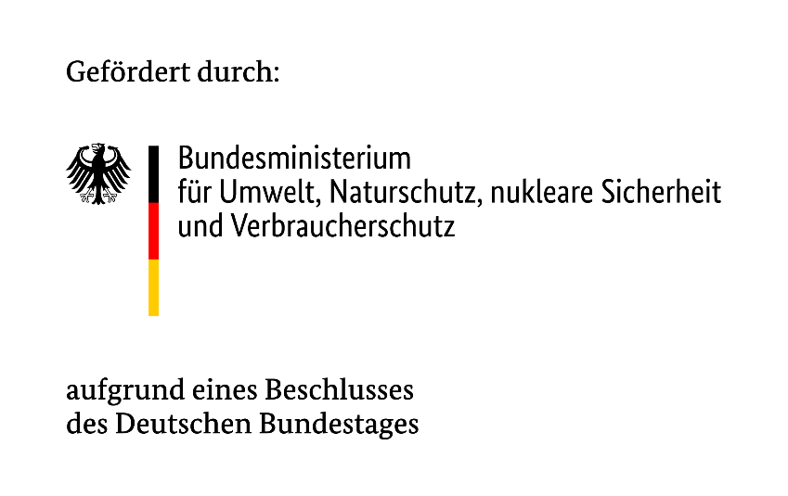
KLIMAWANDEL UND GESUNDHEIT
KlimaBild
Notes:
Ziel der Folie
Projekthintergrund, Entstehungsgeschichte
Hinweise zur Folie
KlimaBild ist ein Kooperationsprojekt zwischen dem Klinikum der Universität München, AG Globale Umweltgesundheit & Klimawandel und dem Bayerischen Jugendring.
Die Umsetzung wurde ermöglicht durch eine Förderung des Bundesministeriums für Umwelt, Naturschutz, nukleare Sicherheit und Verbraucherschutz, im Rahmen der Deutschen Anpassungsstrategie an den Klimawandel (DAS).
Das Projekt startete im September 2021 und endet im August 2023.
Alle Materialien (Schulungsunterlagen = diese Präsentation, das Wissenshandbuch zu Gesundheit und Klimawandel, die KlimaBildKiste und das zugehörige Methodenhandbuch wurden in ihrer Ausgestaltung und thematischen Schwerpunktsetzung im Austausch mit in der KJA-Tätigen erarbeitet und diskutiert und in verschiedenen Workshops vorgestellt und erprobt.
____________________________ENDE DER NOTIZ______________________________________

Slide 13
WARUM KlimaBild?
Die Klimakrise ist laut der Weltgesundheitsorganisation die größte Herausforderung für die menschliche Gesundheit im 21. Jahrhundert.
Klimakrise = Gesundheitskrise
Direkte Gesundheitsfolgen
über Krankheiten und Verletzungen bis zum frühzeitigem Tod
Hitze
UV-Strahlung
Extremwetter
Vektorübertragene Krankheiten
Luftschadstoff- und Pollenbelastung
Indirekte Gesundheitsfolgen
  Veränderung der Lebenswelten
  Klimamigration
  Psychische Probleme
  Nahrungsmittel-/Trinkwasserknappheit
  Instabile politische Lage und Wirtschaft
ZUSAMMENHANG KLIMAWANDEL UND GESUNDHEIT
Notes:
Ziel der Folie
Die Klimakrise ist auch eine Gesundheitskrise, weil Umwelt, Klimawandel und Gesundheit miteinander verbunden sind
Hinweise zur Folie
Wichtig zu wissen ist auch:
Zwar bezeichnet die Weltgesundheitsorganisation die Klimakrise als größte Herausforderung, gleichzeitig ist sie auch die größte Gesundheitschance des 21. Jahrhunderts, auch das sagt die WHO.
Warum?
Weil, wenn wir unser Leben und die Gesellschaft nachhaltig und damit gesund für Umwelt und uns Menschen gestalten, so viele Potenziale frei werden, dass wir ein nachhaltig gesundes Leben aufbauen können.
Hier kommen wir auch nochmal genauer zu sprechen, wenn es um die Chance der jetzigen Krise geht.
____________________________ENDE DER NOTIZ______________________________________

Slide 14
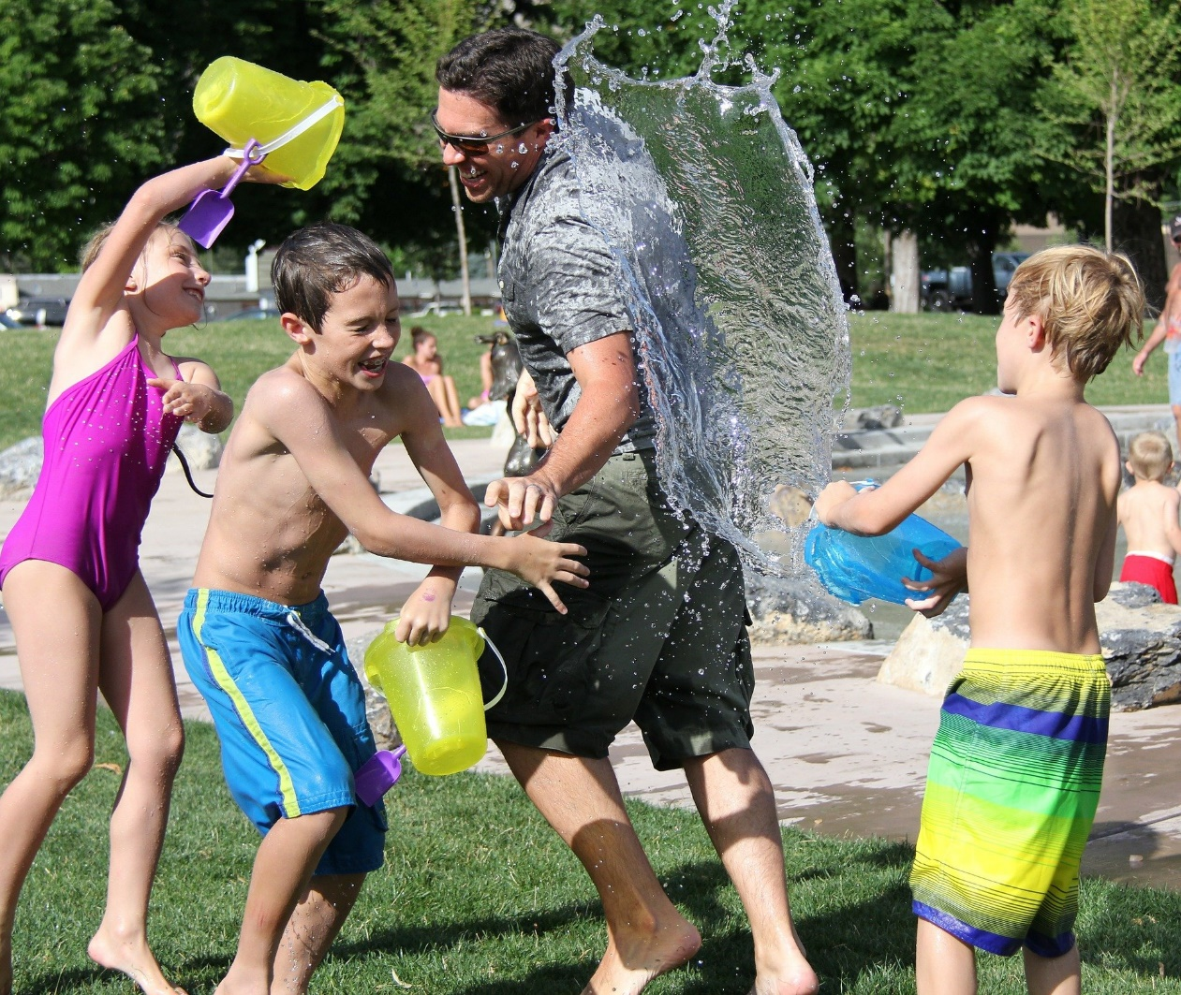
WARUM KlimaBild FÜR DIE KINDER- und JUGENDARBEIT (KJA)?
Kinder und Jugendliche reagieren besonders vulnerable auf Umwelteinflüssen und Klimaveränderungen → Entwicklung!
Erhöhte Exposition
  Aufhalten im Freien
  Wissen um Gesundheitsgefahren?
  Einschätzung der Gesundheitsgefahren?
Notes:
Ziel der Folie
Sinn und Zweck der Thematik Klimawandel und Gesundheit für die KJA
Hinweise zur Folie
/
____________________________ENDE DER NOTIZ______________________________________

Slide 15
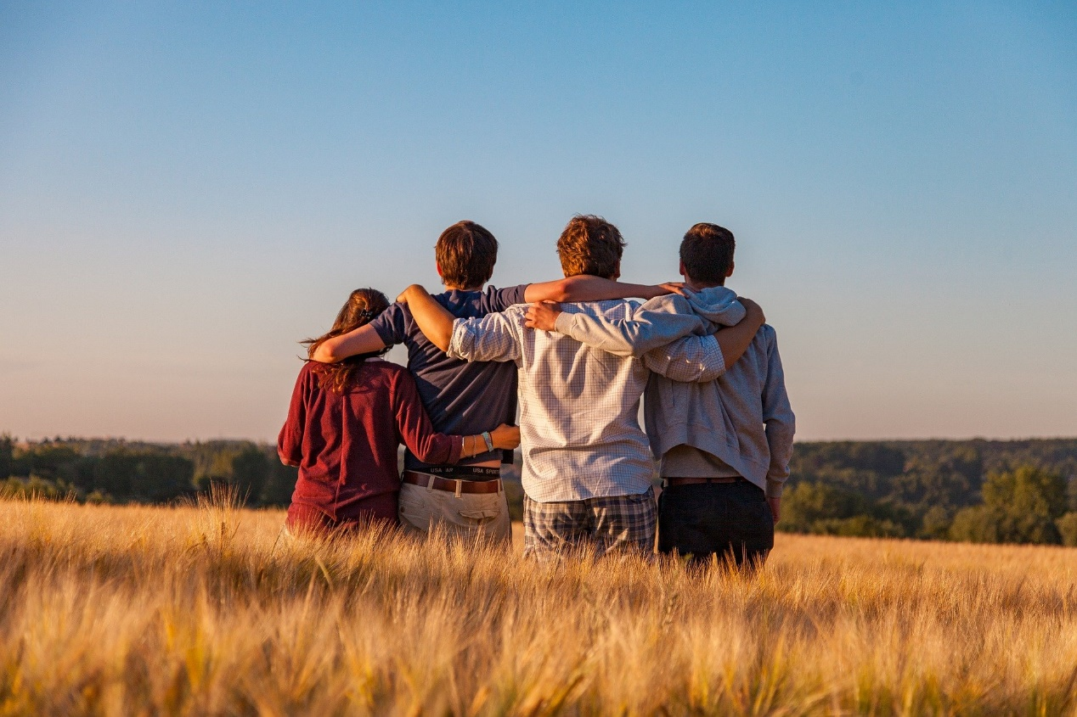
WAS IST DAS ZIEL VON KlimaBild ?
Integration Klimawandel und Gesundheit in die Arbeit mit Kindern und Jugendlichen
Kinder und Jugendliche zu klimaangepasstem Verhalten befähigen
Spielerisch die Gesundheitskompetenz von Kindern und Jugendlichen zu stärken
In der KJA-Tätige das Wissen und die Methoden an die Hand zu geben, Klimawandel und Gesundheit in die KJA einzubringen
Notes:
Ziel der Folie
Ziele des Projektes KlimaBild
Hinweise zur Folie
/
____________________________ENDE DER NOTIZ______________________________________

Slide 16
WELCHE MATERIALIEN BIETET KlimaBild?
Diesen Foliensatz, den Sie sich gerade anschauen, nutzbar z. B. für
  Schulungen
  Bildungsaufgaben
  …
Wissenshandbuch, in dem alle Themen kurz & bündig erklärt werden
KlimaBildKiste & Methodenhandbuch
  die spielerische Umsetzung und Beschäftigung mit ganz verschiedenen Aspekten der Thematik Gesundheit und Klimawandel
Es geht um: Maßnahmen zum Schutz…
…. der eigenen Gesundheit
…. der Gesundheit der Kinder und Jugendlichen
…. einen resilienten Umgang mit der Krise
Notes:
Ziel der Folie
Materialien zu Klimawandel und Gesundheit für die KJA
Materialien sollen und können genutzt werden
Hinweise zur Folie
Alle Materialien können für Bildungszwecke kostenlos genutzt werden.
Die KlimaBildKiste kann ausgeliehen werden an 10 Jugendbildungsstätten in Bayern, die Leihgebühr beträgt 20 €.
____________________________ENDE DER NOTIZ______________________________________

Slide 17



Slide 18
MODUL 1
Definition von Gesundheit
Salutogenese
Solastalgie und Klimaangst
Krise und Chance

Slide 19



ÜBUNG
GESUNDHEITSMOODBOARD / -BAROMETER
Notes:
Ziel / Sinn der Übung
Gesundheit als komplexes Konstrukt verstehen, Einschätzung über das Wissen von Gesundheitsdefinitionen
Wie die Übung funktioniert
Präsenz: Einzelne Aussagen (auf den folgenden Folien 20 bis 25 zu finden) werden gezeigt oder vorgelesen. Teilnehmende stellen sich an eine bestimmte Stellen einer zuvor definierten „Skala“ von "Ich stimme voll zu" bis "Ich stimme überhaupt nicht zu" (z.B. das eine Ende des Raumes „Ich stimme voll zu“, das andere Ende „Ich stimme überhaupt nicht zu“ )
Online: Meinung anhand von Fähnchen o.ä. verdeutlichen, keine Abstufungen möglich, nur „ja“ oder „nein“
Materialien
Klebeband/Zettel zur Markierung der Skala
Anknüpfungsmöglichkeiten, Fragen, um die Übung gemeinsam zu besprechen
Einzelne Aussagen gemeinsam besprechen; Wieso haben sich Teilnehmende bei den Aussagen ein bestimmten Standpunkt gestellt?, Wie definieren die Teilnehmenden in eigenen Worten Gesundheit?, Was gehört alles zum Gesundheitsbegriff?, Was bedeutet gesund sein?, Was beinhaltet Gesundheit alles?
____________________________ENDE DER NOTIZ______________________________________

Slide 20

„Ich bin gesund, solange ich nicht krank bin.“

Slide 21
„Gesundheit bedeutet Leistungsfähigkeit.“

Slide 22
„Gesundheit ist die persönliche Stärke, mit körperlichen und psychischen Beeinträchtigungen umgehen zu können.“

Slide 23
„Ich bin gesund, wenn meine Körperfunktionen uneingeschränkt funktionieren.“

Slide 24
„Gesundheit ist ein subjektives Empfinden.“

Slide 25

„Gesundheit ist ein Zustand körperlichen, psychischen und sozialen Wohlbefindens.“

Slide 26
ÜBUNG
GESUNDHEIT UND UMWELT
Notes:
Übung: Teilnehmende bewerten Bilder, die verschiedene Situationen darstellen (Folie 27)
Ziel/Sinn der Übung
Dies ist eine ähnliche Übung wie das Gesundheitsbarometer, besser anwendbar für Onlineschulungen.
Wie wird Gesundheit verstanden? Was sind gesundheitsfördernde oder krankheitsfördernde Umgebungen? Die Teilnehmenden sollen ihr eigenes Empfinden reflektieren.
Wie die Übung funktioniert
Mittels Stempelfunktion können die Teilnehmenden mitteilen, welche der Bilder (Folie 27) sie als krank- bzw. gesundheitsfördernd empfinden.
(In Präsenz: Blatt/Bilder ausdrucken und mittels Steinen o.Ä. seine Meinung, wie mit der Stempelfunktion, kundtun).
Die Stempelfunktion wird ab Minute 5:20 in diesem Video erklärt: https://www.youtube.com/watch?v=FQnUpCvWvbY
Einige Bilder sind bewusst so ausgewählt, dass sie nicht selbstverständlich nur einer Kategorie zugeordnet werden können.
Frage an die Teilnehmenden:
In welchen Situationen fühlt ihr euch wohl / gut / gesund?
In welchen Situationen geht es euch nicht so gut/ Seht ihr Risikofaktoren?
Materialien
Nur für Präsenz: Steine/Hütchen für die „Stempelfunktion“, Ausgedruckte Folie
Anknüpfungsmöglichkeiten, Fragen, um die Übung gemeinsam zu besprechen
Im Anschluss kann diskutiert werden, was bestimmte Situationen besonders macht und warum das so ist. Wieso wurde die Stempel so gesetzt? Gibt es in den jeweiligen Situationen auch krankmachende Faktoren? (Bsp.: Grillen -> kann als ”gesund” angekreuzt werden -> sozialer Aspekt; gleichzeitig kann es auch z.B. aufgrund des Fleischkonsums oder des Rauches auch als schädlich empfunden werden)
____________________________ENDE DER NOTIZ______________________________________

Slide 27
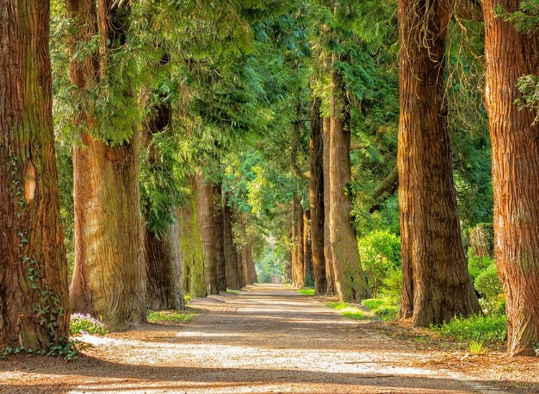
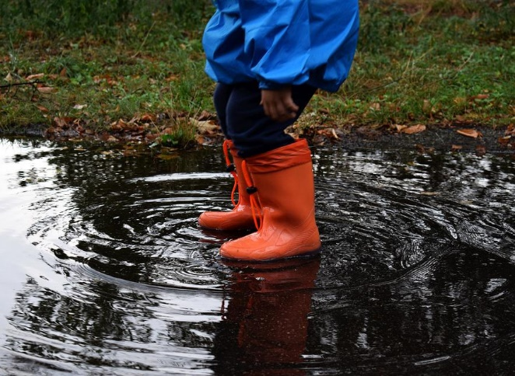
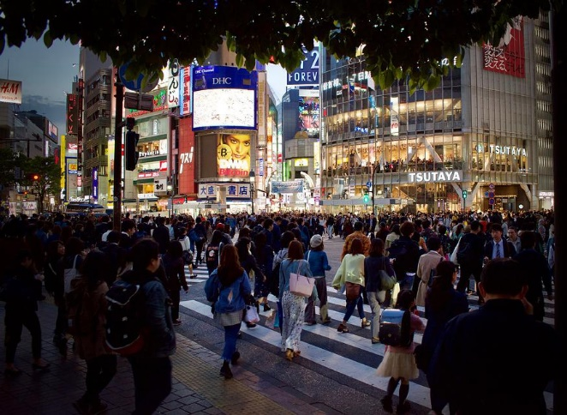
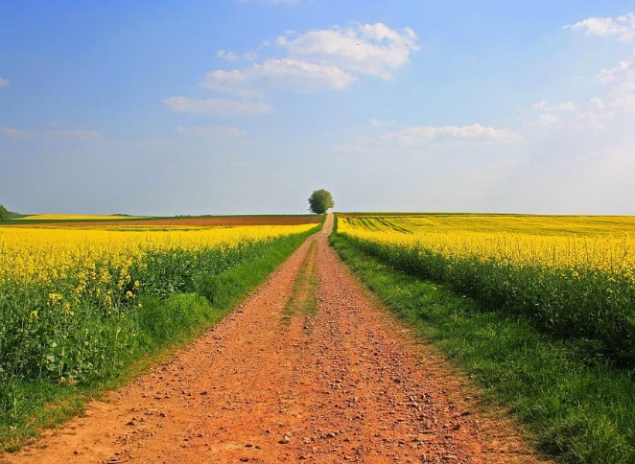

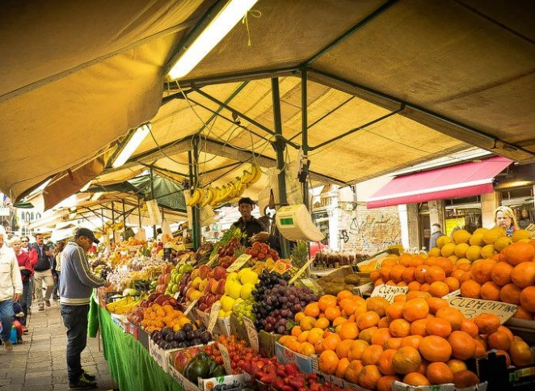
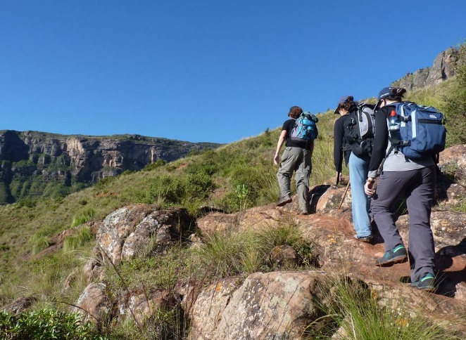
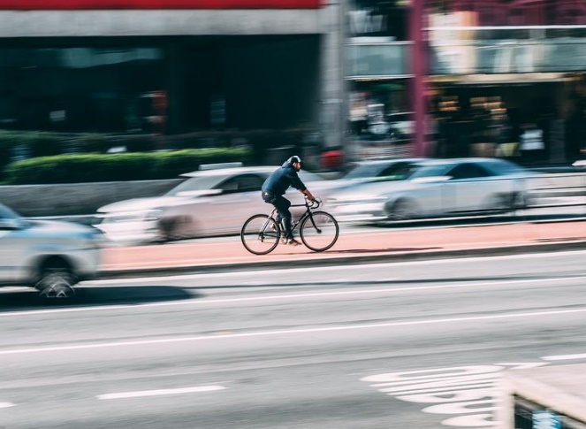
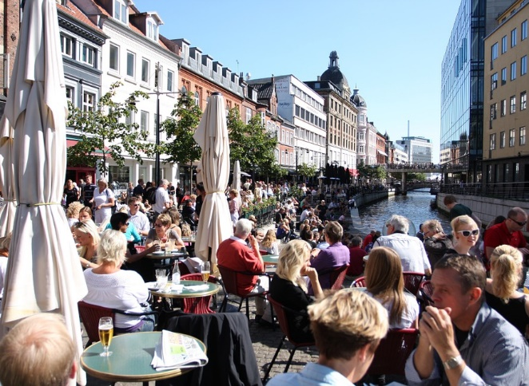
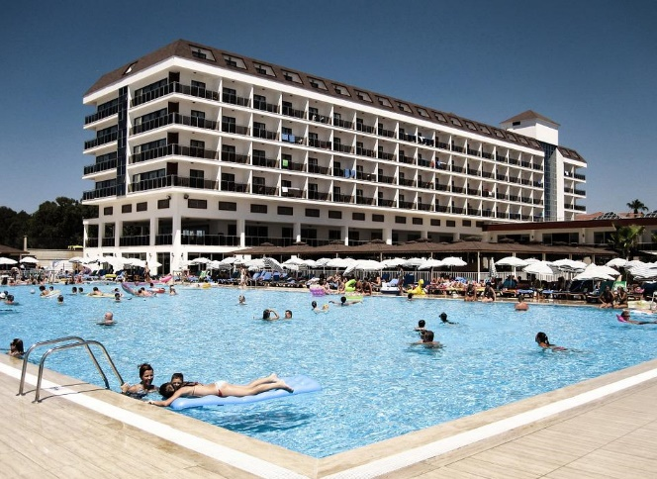
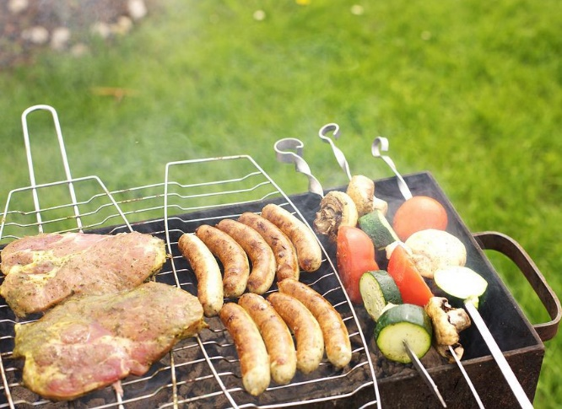
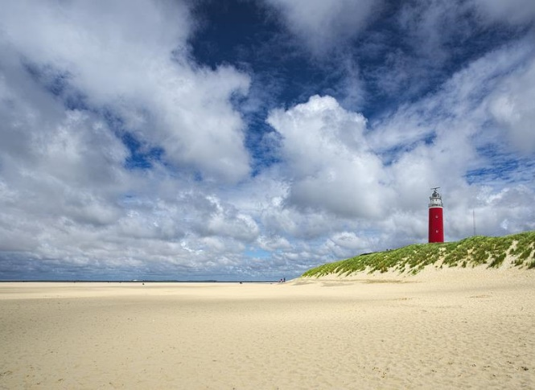

Slide 28

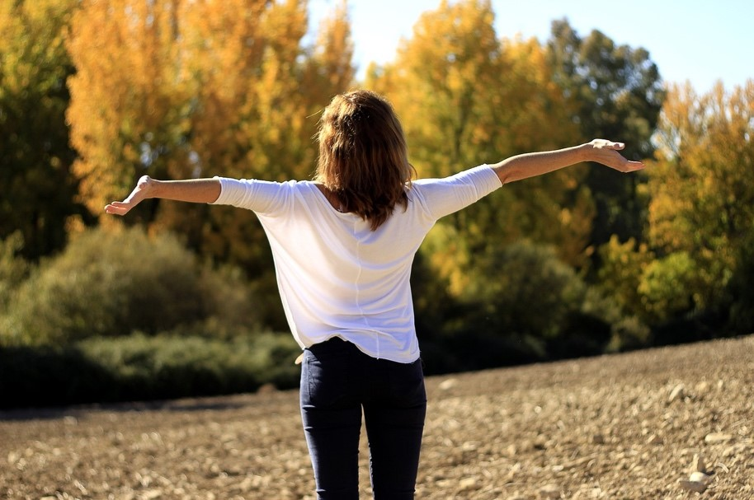
KLIMAWANDEL UND GESUNDHEIT
GESUNDHEIT & SALUTOGENESE

Slide 29
WAS BEDEUTET GESUNDHEIT?
Ist Gesundheit das Gegenteil von Krankheit?
Biomedizinische Perspektive: Gesundheit ist das Funktionieren des Körpers und das Überwinden von Störungen
Psychologische Perspektive: Gesundheit ist die Stärke, mit gesundheitlichen und psychischen Beeinträchtigungen umgehen zu können.
Funktionale Perspektive: Gesundheit bedeutet Leistungsfähigkeit bei der Erfüllung alltäglicher Anforderungen
Krankheit bedeutet, dass Körperfunktionen gestört sind und behandelt werden müssen.
Gesundheit ist ein komplexes Konstrukt, mit vielen Definitionen und Modellen, je nach Betrachtungsweise:
Notes:
Ziel der Folie
Definitionen von Gesundheit veranschaulichen
Was „Gesundheit“ ist, kann ganz unterschiedlich verstanden werden, je nach eingenommener Perspektive
Hinweise zur Folie
Gesundheit und Krankheit werden (vor allem in der Medizin) häufig als Gegensätze verstanden.
Um zu verstehen, was Gesundheit ist, muss zunächst die Frage geklärt sein, was ist Krankheit?
Ist Gesundheit dementsprechend der Zustand, in dem wir uns befinden, wenn alle Körperfunktionen funktionieren, also das Gegenteil von Krankheit? Oder kann Gesundheit umfassender verstanden werden?
Es gibt nicht DIE eine Definition von Gesundheit, sondern verschiedene Ansätze mit unterschiedlichen Schwerpunkten und Perspektiven, die viele verschiedene Definitionen liefern.
Mit der psychologischen Brille wird Gesundheit ganz anders definiert, als dies beispielsweise die Biomedizin tut oder als wenn eine funktionale Perspektive eingenommen wird.
____________________________ENDE DER NOTIZ______________________________________

Slide 30
WAS BEDEUTET GESUNDHEIT?
Definition der Weltgesundheitsorganisation (WHO)
Gesundheit wird NICHT als das Gegenteil von Krankheit verstanden
Gesundheit ist kein Normalzustand, stattdessen eher zu verstehen als:
  Idealzustand
  Prozess, in dem der Idealzustand angestrebt wird
→ Ansatz der Salutogenese
Salus = gesund; genese = Entstehung → Entstehung von Gesundheit
Wie entsteht Gesundheit? Wie kann sie erzeugt/gefördert werden?
Gesundheit ist ein Zustand des vollständigen körperlichen, geistigen und sozialen Wohlbefindens und nicht nur die Abwesenheit von Krankheit oder Schwäche.
Notes:
Ziel der Folie
Der Begriff der Gesundheit umfasst viele verschiedene Aspekte – körperliche, geistige, soziale
Einführung in das Verständnis von Gesundheit nach dem Modell der Salutogenese
Hinweise zur Folie
Die Weltgesundheitsorganisation schließt in ihrer Definition von Gesundheit verschiedene Perspektiven ein, um ein möglichst breites Verständnis von Gesundheit zu erzeugen.
Die Definition der WHO liefert kein „pathogenes“ Verständnis, wie es in der Medizin der Fall ist, die sich auf die Entstehung von Krankheit fokussiert; vielmehr vermittelt die WHO, dass es immer noch ein höheres Maß an Gesundheit geben kann, dass nicht nur körperbezogen funktioniert, sondern die mentale und soziale Dimension einbezieht.
Und damit sind wir bei einem ganz anderen Gesundheitsbegriff und dem Ansatz der Salutogenese. Dieser fragt: wie entsteht Gesundheit?
Was ist wichtig, damit ich mich gesund fühle (auch z. B. bei Krankheit oder anderen Ereignissen, die krank machen können)?
____________________________ENDE DER NOTIZ______________________________________

Slide 31
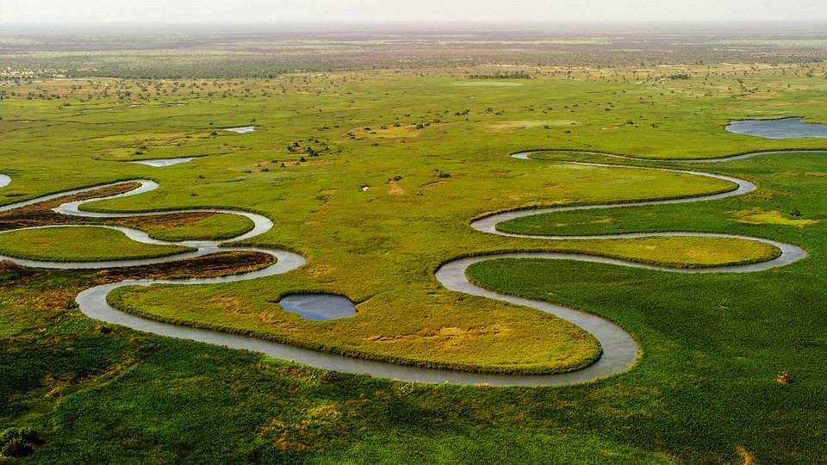
DAS SALUTOGENESE-MODELL
Der aktuelle Gesundheitszustand ist permanent in Bewegung zwischen Gesundheit und Krankheit:
  Gesundheitszustand = wie in einem Fluss
→ Verschiedenste Einflüsse können beeinflussen, in welche Richtung sich unser Gesundheitszustand verschiebt.
Diese Einflüsse werden im Model in drei Kategorien unterteilt
→ Stressoren, Widerstandsressourcen, Kohärenzgefühl
Wie stark diese Einflüsse das Gefühl von gesund / krank beeinflussen, hängt u.a. stark mit dem Kohärenzgefühl zusammen.
Notes:
Ziel der Folie
Einführung in das Modell der Salutogenese
Hinweise zur Folie
Der Begründer des Salutogenese-Modells, Aron Antonovsky, verglich den Gesundheitszustand mit einem Fluss, in dem das eine Ufer Krankheit und das andere Ufer Gesundheit darstellt. Man wird sich immer im Wasser befinden und in keinem Fall ans Ufer treten. Jedoch führen Strömungen, Stromschnellen oder Steine, denen ausgewichen werden muss dazu, dass man einem Ufer zwischenzeitlich näher kommt als dem anderen.
Verschiedenste Einflüsse aus der Umgebung können beeinflussen, in welche Richtung sich unser Gesundheitszustand verschiebt.
Stressoren können uns in Richtung Krankheit verschieben.
Ob dies passiert und wie nahe wir dem Ufer "Krankheit" kommen, hängt von unseren Widerstandsressourcen und unserem Kohärenzgefühl ab.
Beide lassen sich stärken und trainieren.
D.h. zum Beispiel:
Selbst bei vorliegender Krankheit oder dem Erleben eines schlimmen Ereignissen können die Personen am "Gesundheitsufer" schwimmen, weil die Widerstandsressourcen und das Kohärenzgefühl helfen, mit dieser Situation umzugehen.
Ihr seht – hier ergibt sich bereits ein Anknüpfungspunkt zum Klimawandel – die derzeitige Situation kann beispielsweise Ängste auslösen – sind wir jedoch gefestigt und mit einem hohen Kohärenzgefühl unterwegs, hilft dies uns, mit der Krise mental besser umzugehen.
Wie stark sich ein Stressor auf die Richtung des Gesundheitszustands auswirkt, hängt stark mit den Widerstandsressourcen und dem Kohärenzgefühl zusammen – also wie gehe ich mit Stromschnellen, Strömungen und Steinen um? Was hilft mir dabei? Was stärkt und was schwächt mich?
Hier ist es natürlich wichtig zu wissen – was stärkt mich denn? Was tut mir gut?
Z. B., wenn wir an die Übung von eben (Folie 27) denken, einen Platz, einen Ort aufsuchen, an dem ich mich wohlfühle.
____________________________ENDE DER NOTIZ______________________________________

Slide 32
DAS SALUTOGENESE-MODELL
Gesundheit und Krankheit sind Endpunkte eines Kontinuums.
Notes:
Ziel der Folie
Das Salutogenese-Modell graphisch veranschaulicht
Hinweise zur Folie
Der Fluss des Salutogenese-Modells lässt sich auch so darstellen.
Und ihr seht sehr schön, wie das Wohlbefinden zwischen Gesundheit und Krankheit, sprich, ich fühle mich rundherum wohl bzw. ich fühle mich rundherum unwohl, pendeln kann.
So wird auch verständlich, dass sich jmd. z. B. trotz einer bestehenden Erkrankung wohlfühlen kann.
Es ist hier wichtig zu verstehen, dass das Salutogenese-Modell eine umfassende Definition von Gesundheit verfolgt, wie auch die Weltgesundheitsorganisation es tut – es fließen viele verschiedene Aspekte ein. Das Salutogenese-Modell geht dabei natürlich weit über die funktionale oder biomedizinische Definition von Gesundheit hinaus.
____________________________ENDE DER NOTIZ______________________________________

Slide 33

DAS SALUTOGENESE-MODELL
Stressoren: Faktoren, die sich negativ auf unser Empfinden auswirken, also krankmachend wirken können
Biochemische Stressoren
Bakterien
Viren
Parasiten
Physikalische Stressoren
Hitze
Strahlungen
Schadstoffe
Unfälle
Psychosoziale Stressoren
Streit
Mobbing
Überforderung
Notes:
Ziel der Folie
Beispiele von Faktoren (= Stressoren), die krank machen können / bewirken, dass wir uns auf dem Salutogenesemodell in Richtung Krankheit bewegen
Hinweise zur Folie
/
____________________________ENDE DER NOTIZ______________________________________

Slide 34
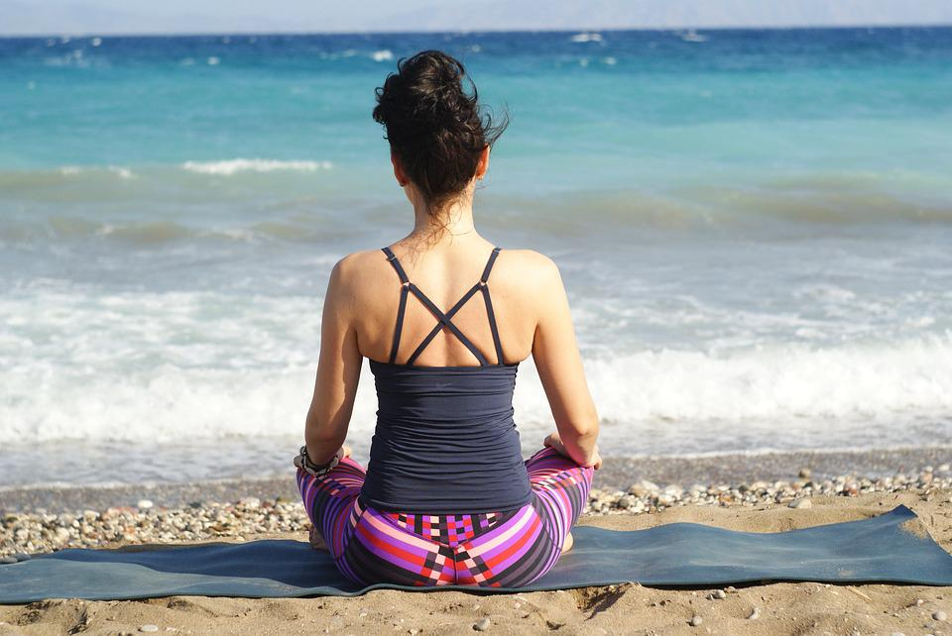
DAS SALUTOGENESE-MODELL
Generalisierte Widerstandsressourcen: All das, was Menschen dabei hilft, krankmachende Stressoren zu bewältigen
Sozioökonomische Bedingungen
Intaktes soziales Umfeld
Finanzielle Stabilität
Verfügbarkeit von Gütern oder Dienstleistungen
Mentale Stärke
Selbstwertgefühl
Ausleben bestimmter Lebensweisen
→ Religionen und Weltanschauungen
Wissen, Intelligenz
Notes:
Ziel der Folie
Beispiele von Faktoren (= Widerstandsressourcen), die uns helfen, im Salutogenese-Modell in Richtung Gesundheit zu schwimmen bzw. uns dort stärker zu verankern
Hinweise zur Folie
Hier könnt ihr das Flussbild wieder aktivieren.
Widerstandsressourcen werden im Modell der Salutogenese, also, wie entsteht Gesundheit so verstanden, dass sie dem Schwimmer mehr Kenntnisse im Umgang mit Krankheit und schwierigen Situationen ermöglichen. So lernt er, wie er gar nicht erst in Bedrängnis gerät bzw. sich Richtung Krankheit bewegt.
____________________________ENDE DER NOTIZ______________________________________

Slide 35
DAS SALUTOGENESE-MODELL – GESUNDHEIT IST ERLERNBAR
Kohärenzgefühl
Entwickelt sich durch positive Lebenserfahrung im Kinder und Jugendalter, kann in jedem Alter gestärkt werden
Eine innere Überzeugung → Gefühl für Zugehörigkeit und Zufriedenheit
Grundhaltung
Zusammenhänge im Leben werden verstanden und wichtige Lebensereignisse können eingeordnet werden
Die Anforderungen und Aufgaben des Lebens sind bewältigbar = Gestalter:in des eigenen Lebens
Die Anforderungen und Aufgaben des Lebens ergeben einen Sinn = mein Leben hat einen Sinn
Verstehbarkeit
Handhabbarkeit
Sinnhaftigkeit
verstehbar
handhabbar
sinnhaft
Notes:
Ziel der Folie
Das Kohärenzgefühl erklärt – eine wesentliche Säule bei der Frage –, wie bleibe ich gesund / wie bewege ich mich Richtung Gesundheit.
Hinweise zur Folie
Das Kohärenzgefühl ist wesentlich für die Frage – wie entsteht Gesundheit, wie kann sie gefördert werden?
Das Kohärenzgefühl ist nicht mit dem Begriff der Resilienz zu verwechseln.
Resilienz = psychische Widerstandskraft → Krisen / Herausforderungen gemeistert und gestärkt aus ihnen hervorgehen → stärkt logischerweise die 2. Säule des Kohärenzgefühls, die Handhabbarkeit.
Verständnis
Verstehe ich mein Leben, und meine Umgebung?
Verstehe ich meine Gedanken?
Verstehe ich die Welt?
Überfordert mich die Planung meines Lebens?
Fühle ich mich orientierungslos?
Kann ich mein Leben gut überblicken?
Erkenne ich Zusammenhänge?
Ist mein Leben strukturiert?
Handhabbarkeit
Glaube ich, dass ich eine Wirkung durch meine Handlungen erziele?
Kann ich die Konsequenzen meines Verhaltens einschätzen?
Habe ich mein Leben selbst in der Hand? Wenn ja, woran liegt das?
Wer beeinflusst mein Leben? Ist das in Ordnung für mich?
Hätte ich gern mehr Gestaltungsfreiheit im Leben?
Fühle ich mich Herausforderungen gewachsen?
Überschreiten die Anforderungen, die das Leben an mich stellt, meine Bewältigungskapazitäten?
Sinnhaftigkeit
Gibt es einen Sinn in meinem Leben?
Was ist der Sinn meines Lebens?
Was möchte ich im Leben erreichen?
Worauf möchte ich zurückblicken können, wenn ich alt bin?
Fühle ich mich orientierungslos?
Nach welchen Werten möchte ich leben?
Was ist mir wichtig?
Gibt es etwas, dass ich mit echter Leidenschaft mache? Wobei meine Augen zu glänzen beginnen, so, wie wenn ein Kind den Weihnachtsbaum leuchten sieht?
____________________________ENDE DER NOTIZ______________________________________

Slide 36
PRÄVENTION & GESUNDHEITSFÖRDERUNG
Prävention: Maßnahmen, um Gesundheitsrisiken zu verringern oder zu vermeiden, indem die Umgebung oder das eigene Verhalten angepasst und / oder verändert werden.
Prävention
Pathogenetisches Verständnis von Gesundheit → Entstehung fokussiert sich auf Krankheit
Betrachtung von Risikofaktoren
Gesundheitsförderung
Orientierung am Salutogenese-Modell
Fokus auf Erhalt und Stärkung der Gesundheit
Betrachtung von Schutzfaktoren
Notes:
Ziel der Folie (Vertiefung)
Unterschiede zwischen Maßnahmen zur Gesundheitsprävention und Gesundheitsförderung
Hinweise zur Folie
Die unterschiedlichen Definitionen von Gesundheit bewirken natürlich, dass sich die Maßnahmen unterscheiden, wenn es um die Frage geht, wann bin ich gesund und wie komme ich dahin?
Dementsprechend können Maßnahmen präventiv aufgebaut sein – es geht um die Vermeidung von Krankheiten.
Oder Maßnahmen sind gesundheitsförderlich ausgerichtet – das heißt es geht um die Stärkung der Gesundheit.
____________________________ENDE DER NOTIZ______________________________________

Slide 37
ÜBUNG
FOKUS GESUNDHEIT UND SALUTOGENESE
Notes:
Ziel/Sinn der Übung
Eigene Schutzfaktoren und Risikofaktoren herausfinden in Bezug auf Gesundheit, Selbstreflektion
Wie die Übung funktioniert
In Präsenz: Kontinuum (gesund bis krank) auf Boden legen (ähnlich bei Übung Barometer)
Personen schreiben ihre Antworten auf Zettel und legen sie entlang des Kontinuums
Online: prinzipiell gleiche Vorgehensweise, nur werden die Antworten nicht auf den Boden gelegt, sondern vorgelesen
Fragen:
Was hilft dir dich gesund und gut zu fühlen?
Was macht dich krank?
Auf der nächsten Folie sind einige Aussagen aufgeschrieben, welche als Back-up dienen können, falls von der Gruppe wenige Ideen kommen.
Materialien
- Klebeband/Zettel um Kontinuum darzustellen
- Zettel und Stifte für Teilnehmer:innen
Anknüpfungsmöglichkeiten, Fragen, um die Übung gemeinsam zu besprechen
Ergebnisse anschauen, besprechen und reflektieren
Jede:r kann ein paar seiner Antworten kurz vorstellen
Geht es den anderen Teilnehmenden ähnlich
Wurde alle Gesundheitsbereiche (mental, physisch, sozial) angesprochen?
____________________________ENDE DER NOTIZ______________________________________

Slide 38
BACK-UP AUSSAGEN
Was lässt mich gesund fühlen | Was lässt mich krank fühlen
Sport Obst & Gemüse Harmonisches soziales Umfeld Positives Selbstwertgefühl | Stress Überforderung Streit/Konflikte Krisen (finanziell, psychisch etc.)

Slide 39
BLITZLICHT
FOKUS KLIMAWANDEL UND GESUNDHEIT
Notes:
Ziel/Sinn der Übung
Überleitung zu Klimawandel und Gesundheit
Wie die Übung funktioniert
Kurzes (mündliches) Blitzlicht:
Was fällt den Teilnehmenden zu Klimawandel und Gesundheit ein? , Gibt es einen Zusammenhang?
Wie wurde der Zusammenhang bisher erlebt?
Persönlich?
In der KJA?
Zusammenhang bekannt und bewusst?
Wo und wie gibt es Zusammenhänge?
Materialien
Keine, ggf. Zettel und Stifte für Notizen für Teilnehmer:innen
Anknüpfungsmöglichkeiten, Fragen, um die Übung gemeinsam zu besprechen
Gibt es Punkte von anderen Teilnehmenden, die einem selbst nicht bewusst waren?
Was wurde am häufigsten genannt? Wo ist der Zusammenhang vielleicht vielen Menschen schon bewusst? Was muss man in Bezug auf Arbeit mit Kindern und Jugendlichen besonders betrachten?
____________________________ENDE DER NOTIZ______________________________________

Slide 40
BACK-UP AUSSAGEN
Was lässt mich gesund fühlen | Was lässt mich krank fühlen
Saubere Luft Grünflächen Schöne Landschaften (Berge, Meer) Sonnenschein/Tageslicht | Abgase Verunreinigtes Wasser Strahlung Bakterien & Viren

Slide 41
ÜBUNG
FOKUS KLIMAWANDEL UND SALUTOGENESE
Notes:
!!! Diese Folie ist der Übergang zur nächsten Folie !!!
Erweiterter Arbeitsauftrag: Gesundheit und Krankheit vor dem Hintergrund der Umwelt und des Klimawandel --> WENN WIR UNS JETZT GESUNDHEIT UND KLIMAWANDEL ANGUCKEN --<
Ergänzende Backup-Karten für Umwelt und Gesundheit
Ziel/Sinn der Übung
Zusammenhang zwischen Klimawandel und Gesundheit verstehen/erkennen
Wie die Übung funktioniert
Präsenz: Noch einmal Zeit geben, um Karten zu schreiben und am Kontinuum anlegen lassen -> als Partnerarbeit (5 Minuten)
Antworten zu den Fragen auf Zettel schreiben, danach alle kurz vorlesen und erklären/besprechen
Online: eigentlich gleich, nur werden die Antworten nicht auf den Boden gelegt, sondern lediglich vorgelesen
Was fällt den Teilnehmenden zu Klimawandel und Gesundheit ein?
Was sind positive und negative Auswirkungen des Klimawandels auf die Gesundheit? -> Schutz- und Risikofaktoren
Wie kann man sich vor den Auswirkungen schützen?
Materialien
- Klebeband/Zettel um Kontinuum darzustellen
- Zettel und Stifte für Teilnehmer:innen
Anknüpfungsmöglichkeiten, Fragen, um die Übung gemeinsam zu besprechen
Gibt es Punkte von anderen Teilnehmenden, die einem selbst nicht bewusst waren?
____________________________ENDE DER NOTIZ______________________________________

Slide 42
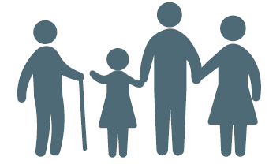
Direkte Effekte Indirekte Effekte Soziale Faktoren
Gesundheitliche Folgen
Stürme
Wasser-qualität
Alter & Geschlecht
Allergien
Verletzungen/Unfälle
Unterernährung
Gesundheits-status
Atemwegserkrankungen
Herzkreislauferkrankungen
Dürren
Luft-verschmutzung
Infektionskrankheiten
Mentale Gesundheit
….
Sozioöko-nomischer Status
Klimawandel
Überschwem-mung
Änderung Landnutzung
Soziales Kapital
Gesundheits-infrastruktur
Hitzewellen
Ökologischer
Wandel
Mobilität &
Konfliktstatus
Notes:
Ziel der Folie
Graphische und vereinfachte Darstellung des Zusammenhangs zwischen Klimawandel und Gesundheit
Hinweise zur Folie
Wie stark die direkten und indirekten Effekte die Gesundheit beeinflusst, beeinflussen kann, hängt stark von den sozialen Faktoren ab.
Quelle: Health and climate change: policy responses to protect
public health, Nick Watts et al., 2015
____________________________ENDE DER NOTIZ______________________________________

Slide 43


KLIMAWANDEL UND GESUNDHEIT
KRISE & CHANCE & SOLASTALGIE
Notes:
Ziel der Folie
Einstieg in das Thema: Krise und Chance
Hinweise zur Folie
/
____________________________ENDE DER NOTIZ______________________________________

Slide 44
KRISE
= „kritische Lage“
Krisen charakterisieren den Höhe- oder Wendepunkt dieser Störung
Per se nichts Schlechtes, sondern Ausgangspunkt für Wandel
Eine über einen Zeitraum andauernde Störung des gesellschaftlichen, politischen oder wirtschaftlichen Systems.
Die Klimakrise
Jahrelang wurden zu viele Treibhausgase ausgestoßen
Es wurde konsequenzlos mit Natur und Umwelt umgegangen
Die Menschheit steht jetzt vor einem wichtigen Scheidepunkt
→ aktuelle Prognosen sind beängstigend
Notes:
Ziel der Folie
Einführung in den Begriff der Krise und Bezug zur Klimakrise
Hinweise zur Folie
Wir verknüpfen Krise oftmals direkt mit etwas negativem, dabei ist eine Krise der Ausgangspunkt für den Wandel, für etwas Neues.
Krisen sind oftmals notwendig, damit verstanden wird, dass etwas zu verändern ist.
Dies lässt sich im Kleinen, im Privaten (vllt. hat dies auch schon mal jemand erlebt in der Runde) beobachten, als auch im Großen.
„Krise ist ein produktiver Zustand. Man muss ihr nur den Beigeschmack der Katastrophe nehmen. “ So beschreibt Max Frisch zutreffend den Begriff der Krise. Während Katastrophen immer mit Schäden und Verlusten verbunden sind, beschreibt Krise den Höhepunkt eines Ereignisses mit der Chance auf eine gute Wendung.
Prognosen sind Prognosen → basierend auf dem, was bisher gewusst ist.
Zukünftige, nicht vorhersehbare Entwicklungen (positiver Art) können per se nicht in Prognosen und Modelle einbezogen werden.
Fragemöglichkeit:
- Bereits selbst die Erfahrung gemacht / wird jemand gekannt …. wie eine Krise (z. B. persönlicher Art) als Chance und Herausforderung angenommen wurde und etwas Positives hieraus entstanden ist?
____________________________ENDE DER NOTIZ______________________________________

Slide 45
BLITZLICHT
Wenn Krise als Chance, Wende- und Ausgangspunkt für einen Wandel verstanden werden kann
-
Wie seht ihr das, wie ergeht es euch damit in Bezug zur Klimakrise?
Wie kann mit einer Krise umgegangen werden? Was kann helfen?
Notes:
Ziel/Sinn der Übung
Klimawandel als Chance sehen, positive Seiten erkennen
Wie funktioniert die Übung
Antworten werden auf Karten geschrieben, kurz vorgestellt und gemeinsam diskutiert
Fragen werden in die Runde gestellt und gemeinsam beantwortet
Worin liegt Chance in der Klimakrise?/positiven Seiten der Klimakrise?
Wie damit gut umgehen? Wie kann man mit den Veränderungen durch den Klimawandel in Bezug auf die Arbeit mit K&J gut umgehen? (Welche Strategien/Anpassungen gibt es?)
Welche Strategien helfen euch mit schlechten Nachrichten/der Gefühl der Umweltangst/Solastalgie umzugehen? Kommen solche Gespräche mit den K&J auf? Wie gehen diese damit um? Wie reagiert ihr auf solche Fragen von den K&J?
Materialien
- Zettel und Stifte für Teilnehmer:innen
Anknüpfungsmöglichkeiten, Fragen, um die Übung gemeinsam zu besprechen
Gibt es Gemeinsamkeiten? Was wurde häufig genannt?
____________________________ENDE DER NOTIZ______________________________________

Slide 46
KLIMAWANDEL UND GESUNDHEIT
KRISE & CHANCE & SOLASTALGIE
Notes:
Ziel der Folie
Einstieg in das Thema: Solastalgie und Umweltängste
Hinweise zur Folie
/
____________________________ENDE DER NOTIZ______________________________________

Slide 47
KLIMA- UND UMWELTÄNGSTE
Unsere Umwelt verändert sich
Auswirkungen des Klimawandels stellen eine Bedrohung dar, die unser Wohlbefinden und die mentale Gesundheit beeinflussen können
negative Emotionen oder psychische Störungen können die Folge sein
→ Klimaangst, Umweltangst, "Ökoangst", Solastalgie
Was ist Angst?
Emotionaler Zustand in Gefahrensituationen
Anspannung, Besorgtheit, innere Unruhe, Nervosität, Furcht
Typische Anzeichen: schneller Herzschlag, Adrenalin wird ausgeschüttet = Körper wird darauf vorbereitet, die „Flucht zu ergreifen“
Notes:
Ziel der Folie
Ursprung, Hintergrund zu Umweltängsten
Hinweise zur Folie
Es gibt inzwischen viele verschiedene Begrifflichkeiten, die sich mit den durch die Umwelt-/Klimakrise hervorgebrachten Emotionen beschäftigen.
____________________________ENDE DER NOTIZ______________________________________

Slide 48

KLIMA- UND UMWELTÄNGSTE
→ Angst kann eine angemessene (biologische) Reaktion in Gefahrensituationen sein
→ Angst kann ab einem gewissen Grad krankhaft sein
Ein Beispiel: Erleben von Extremwetterereignissen
Starkregen, Überschwemmungen → Zerstörung und Verluste
Mögliche Folgen
  Posttraumatische Belastungsstörungen
  Angststörungen
  Suchterkrankungen
  Depressionen
  → ernsthafte psychische Störungen, die professionell behandelt werden müssen
Nicht jede emotionale Reaktion ist „krankhaft“ und muss behandelt werden!
Notes:
Ziel der Folie
Thema Angst – was verbirgt sich dahinter?
Hinweise zur Folie
Angst ist ein emotionaler Zustand in einer Gefahrensituation – d.h. situativ und sie baut sich wieder ab.
Wird die Angst jedoch zu einem dauerhaften Zustand, kann es problematisch werden (Stresshormone auf körperlicher Ebene, der Körper ist permanent „aufmerksam“, das psychische Wohlbefinden kann leiden).
____________________________ENDE DER NOTIZ______________________________________

Slide 49
KLIMA-, UMWELT, ÖKOANGST
Sorge um die eigene Existenz in der Zukunft in einer sich wandelnden Welt (kognitive Ebene) bzw. Sorge vor den konkreten Auswirkungen des Klimawandels (emotionale Ebene)
Keine Reaktion auf eine akute Gefahr, sondern entsteht erst durch steigendes Bewusstsein (z.B. Thematisierung von Klimawandel und seinen Auswirkungen in der Politik, den Medien, im Bekanntenkreis etc.)
Komplexes Konstrukt
Ängste und Sorgen können
  Anstoß für Veränderung sein → umweltschützendes und nachhaltiges Verhalten
  Verdrängung, Verleugnung, Gefühl von Machtlosigkeit bewirken
→ Erfordert sensiblen Umgang
Notes:
Ziel der Folie
Wie sich Umweltängste charakterisieren lassen
Hinweise zur Folie
/
____________________________ENDE DER NOTIZ______________________________________

Slide 50
SOLASTALGIE
solacium (Trost), solus (Einsamkeit) und algos (Schmerz)
Das schmerzhafte Gefühl, wenn Menschen Veränderungen in der eigenen Heimat machtlos ausgesetzt sind und dabei ein Gefühl von fehlendem Trost und Einsamkeit entsteht.
Ursprung Anfang 2000er Jahre durch Umweltphilosophen Prof. Glenn Albrecht
Gemütszustand von Anwohnern des australischen Hunter Valley, nachdem aufgrund von Kohletagebau sich ihre Heimat und die Natur veränderte bzw. diese zerstört wurde
Prof. Albrecht beobachtete einen mit Heimweh vergleichbaren, emotionalen Zustand
Notes:
Ziel der Folie
Erklärung des Begriffs Solastalgie
Hinweise zur Folie
Solastalgie ist einer von, wie gesehen, verschiedenen Begriffen, mit denen sich die Ängste durch Umwelt- und Klimakrise beschreiben lassen.
Wichtiger als die perfekte Unterscheidung der einzelnen Begriffe, die letztlich den gleichen Kern haben, ist es, darauf hinzuweisen und darauf aufmerksam zu machen, dass wir Menschen emotional auf Veränderungen unserer Umwelt und unserer vertrauten Umgebung reagieren können.
____________________________ENDE DER NOTIZ______________________________________

Slide 51
SOLASTALGIE
Übertragung auf Klimawandel
Immer mehr Veränderungen in einer vertrauten Heimat → Stress und Verlustgefühle
Gefühle von Geborgenheit und Beständigkeit gehen verloren
Stattdessen Trostlosigkeit und Einsamkeit
Notes:
Ziel der Folie
Solastalgie und das Thema Klimawandel
Hinweise zur Folie
/
____________________________ENDE DER NOTIZ______________________________________
Solastalgie ist ein zu benutzender Begriff.
In der Diskussion um die psychischen Folgen des Klimawandels im Hinblick auf das Entstehen von Ängsten werden inzwischen verschiedene Begriffe diskutiert und eingebracht, die sich oftmals ähneln und jeweils den Fokus auf z. B. vor allem Zukunftssorgen legen, speziell den Klimawandel adressieren etc.

Slide 52
DER „RICHTIGE“ UMGANG
Vermeidung des „erhobenen Zeigefingers“ bezüglich klima- oder umweltfreundlichem Verhalten
Motivation für Veränderung, statt Angst schüren
  Optionen aufzeigen = Veränderungen im Rahmen des Möglichen, z.B. Reflektion des eigenen (Konsum-) Verhaltens, politisches Engagement
  Leidensdruck reduzieren: Verantwortung, die nicht auf den eigenen Schultern liegt, abgeben
Klimakrise als gesamtgesellschaftliche Herausforderung betrachten!
Die Chance in der Krise entdecken
Umdenken, Kreativität, Aktivität, Zusammenhalt
Notes:
Ziel der Folie
Umgang mit Solastalgie, anderen Ängsten aufgrund der Umweltveränderungen
Hinweise zur Folie
/
____________________________ENDE DER NOTIZ______________________________________

Slide 53
AUSTAUSCH
Was beschäftigt euch?
Habt ihr evtl. auch diese Gefühle?
Kennt ihr solche Gefühle / Fragen aus eurer Arbeit mit den Kindern und Jugendlichen?
Wie geht ihr damit um?
Perspektivwechsel weg von “Alles geht den Bach runter...” hin zu „Klimawandel als Gesundheitschance“
Wie kann das Kohärenzgefühl mit seinen drei Säulen gestärkt werden?
Notes:
Sinn/Ziel der Übung
Austausch über das Gefühl der Solastalgie, Verständnis aufbringen, Gefühl der Gemeinschaft
Ähnliche Übung wie Klimawandel als Krise und Chance
Wie funktioniert die Übung
Geht es ihnen ähnlich, empfinden sie auch Solastalgie, haben sie Ängste? -> Gefühlen Raum geben
Welche positiven Seiten sehen sie in der Krise? Was hilft ihnen?
Wie gehen Sie damit um?
Materialien
Keine
- ggf. Zettel und Stifte für Teilnehmer:innen
Anknüpfungsmöglichkeiten, Fragen, um die Übung gemeinsam zu besprechen
____________________________ENDE DER NOTIZ______________________________________

Slide 54

IST EIN PERSPEKTIV-WECHSEL MÖGLICH?
Notes:
Ziel der Folie
Überleitung zu dem Film(-ausschnitt) auf der Folgefolie
Hinweise zur Folie
/
____________________________ENDE DER NOTIZ______________________________________

Slide 55

PERSPEKTIVWECHSEL
Notes:
Ziel/Sinn der Übung
Verdeutlichung der Seite der Chance des Klimawandels und Aufzeigen was bisher alles geschafft wurde, welche positiven Entwicklungen es schon gibt.
Wie funktioniert die Übung
Youtube-Video abspielen, ggf. erst ab der „Mitte“, wenn die positiven Seiten aufgezeigt werden
Positiver Part -> ab 10:44
https://www.youtube.com/watch?v=FvjbhiILmPk
Materialien
Keine
____________________________ENDE DER NOTIZ______________________________________

Slide 56
TRAUMREISE – Ein Tag im Jahr 2052
https://open.spotify.com/track/746FpmmF8Ig3hUPFknsPUf?si=a7c6377b0bbe40f0
Notes:
Ziel/Sinn der Übung
Traumreise in eine potenzielle Zukunft. Die Traumreise kann als Entspannungsübung genutzt werden und gibt gleichzeitig einen Ausblick auf eine potenzielle Zukunft. Im Vordergrund liegen die positiven Seiten. Es wird ein Szenario dargestellt, welches eher ein Idealbild darstellt.
Wie funktionier die Übung
Während die Traumreise (Folie 57-65) vorgelesen wird, kann Entspannungsmusik im Hintergrund angemacht werden.
Die Traumreise ist zu finden auf den nachfolgenden Folien.
Materialien
Musikbox für Entspannungsmusik
Ggf. Traumreise (Folie 57-65) in Word kopieren und ausdrucken
Anknüpfungsmöglichkeiten, Fragen, um die Übung gemeinsam zu besprechen
Besprechung der Traumreise
Wie ging es den Teilnehmenden?
Wie geht es ihnen nach der Traumreise?
____________________________ENDE DER NOTIZ______________________________________

Slide 57
TRAUMREISE I
Lege oder setze dich entspannt hin. Schließe deine Augen und höre auf deinen Herzschlag. Konzentriere dich für ein paar Momente auf den regelmäßigen Rhythmus deines Herzens. Gehe nun zu deinem Atem über. Nimm ihn ganz genau wahr. Kalte Luft strömt ein, breitet sich in deinem Körper aus und warme Luft strömt wieder aus deiner Nase aus. Entspanne dabei deinen gesamten Körper, auch dein Gesicht und die Stelle zwischen deinen Augenbrauen. Lass alles um dich rum los, lass deinen Atem fließen und lausche nur der Geschichte.
Versuche dir alles ganz genau vorzustellen vor deinem inneren Auge. Nimm die Gefühle, Farben und Gerüche bewusst war. Die Reise kann beginnen:

Slide 58
TRAUMREISE II
Wir befinden uns im Jahr 2052. Milo ist gerade aufgewacht und ist noch ganz verschlafen. Er steht langsam auf und zieht sich an. Heute wird es wieder sehr warm. Er schlüpft in seine kurze, hellblaue Hose und ein weißes T-Shirt. Er geht in die Küche, wo sein Vater und seine kleine Schwester schon auf ihn warten. Gemeinsam gehen sie nach oben aufs Dach zu ihrem eigenen Stadtgarten. Dort bauen sie allerhand Gemüse, Obst und Kräuter an. Als sie auf dem Dach ankommen ist es noch angenehm kühl. Es ist Sommer und die Natur in ihrer lebendigsten Phase. Die Luft ist frisch und es riecht süßlich durch all die Blumen und Pflanzen. Überall fliegen Schmetterlinge und andere Insekten durch den Garten. Alles ist bunt. Alle drei schätzen die Ruhe in ihrem kleinen Garten, bevor sie zur Schule und zur Arbeit gehen. Milo und seine Schwester sind beide in Gedanken versunken und gießen die verschiedenen Pflanzen. Milo ist für die Obstsorten zuständig. Sie haben verschiedene Beeren angebaut, aber auch Aprikosen und Nektarinen.
Heute Morgen ist es besonders schön, denkt Milo. Die Sonne ist gerade aufgegangen und an einigen Stellen blitzen die ersten goldenen Strahlen durch die umliegenden Häuser in ihren Garten. Milo genießt die Sonnenstrahlen auf seiner Haut, die wohltuende Wärme. Um bewusster im Einklang mit der Natur zu leben, versucht er so oft wie möglich seine Umgebung mit allen Sinnen zu erfassen. Deswegen ist er auch barfuß auf den Dachgarten gegangen und nimmt unter seinen Füßen die feuchte Erde und das Gras bewusst wahr. Ganz tief atmet Milo die klare Morgenluft ein und aus.

Slide 59
TRAUMREISE III
Während des Frühstücks läuft das Radio und die Nachrichten beginnen gerade. Es wird von einer neuen Technologie berichtet, die die CO₂-Emissionen der Industrie weiter reduzieren wird. Auch von einer neuen, nachhaltigen Technologie, um Energie aus Wind zu gewinnen, ist die Rede. Am Ende der Nachrichten kommt wie jeden Morgen die Wettervorhersage. Auch heute soll es wieder heiß werden, bis zu 33 Grad. Aber das sind Milo und seine Familie schon gewohnt. Sie haben sich angepasst an die wiederkehrenden Hitzewellen im Sommer. Obwohl die Erderwärmung unter zwei Grad gehalten werden konnte, hat sich das Klima verändert. Es ist wärmer geworden und Milo hat gelernt, dass andere Wetterextreme wie Starkregen oder Stürme auch häufiger vorkommen als früher.
Milos Vater erzählt von den Nachrichten aus früheren Jahren. Sie waren immerzu negativ, die Menschen hatte Angst - Angst vor dem Klimawandel, vor Hunger und Kriegen. Heute ist es anders denkt Milo. Es gibt immer noch Nachrichten, die von Herausforderungen berichten, aber die meisten sind positiv. Milo freut sich daher jeden Morgen, sich zu informieren und die neuesten Erkenntnisse aus Wissenschaft, Forschung und der Gesellschaft zu hören.

Slide 60
TRAUMREISE IV
Die Menschen haben vor einigen Jahren ihr Leben umgestellt, so auch Milos Familie. Um die Erderwärmung zu verlangsamen, wurden nicht nur in der Politik gehandelt, sondern auch das Bewusstsein der Menschen hat sich verändert. Sie sehen sich weniger als Mittelpunkt der Erde, leben weniger gegen sie und mehr mit ihr – eins mit den Tieren und der Natur. Dabei hat sich ihr Leben in vielen Bereichen verändert. Sie essen beispielsweise weniger tierische Produkte, nur noch saisonal und regional. Auch der Umgang mit Ressourcen ist achtsamer und bewusster geworden. Alles fühlt sich so viel friedlicher an.
Nach dem Frühstück verabschiedet sich Milo von seinem Vater und seiner Schwester, schnappt sich seinen silbernen Fahrradhelm und macht sich auf den Weg in die Schule. Unten an der Straße steht sein blaues Fahrrad. Ungefähr 15 Minuten muss er damit bis zu seiner Schule fahren. Das gefällt ihm, denn der Weg ist schön grün und er merkt jedes Mal wie gut ihm die Bewegung tut. Vor allem nach der Schule kann er so seinen Kopf auslüften und besser abschalten. Milo kann auf dem gesamten Schulweg auf dem Fahrradweg fahren. Die natürlich angelegten Wege sind sehr breit, sodass viele Fahrradfahrer nebeneinander Platz haben. Autos sind kaum noch auf den Straßen unterwegs. Das Stadtbild hat sich stark verändert in den letzten Jahren. Als er im Geschichtsunterricht Bilder von früher gesehen hat, hat Milo gestaunt. Alles war versiegelt und aus Beton. Bäume, kleine Seen und Bäche und Wiesen waren kaum zu sehen.

Slide 61
TRAUMREISE V
Jetzt sind die Hausfassaden begrünt, viele Häuser aus Holz und auf einigen glitzern Solaranlagen auf den Dächern. Andere sind bepflanzt, so wie bei Milo zuhause auf dem Dach. Um trotz der vielen Häuser Parks zum Spielen oder als Rückzugsorte vom Trubel zu schaffen, wurde einzelne Dächer begrünt und mit Brücken verbunden. So wurde ein riesiger Stadtpark nach oben auf die Dächer verlegt.
Die Stadt ist mittlerweile erwacht und es herrscht geschäftiges Treiben. Die Menschen sind auf den Weg zur Schule, in die Arbeit oder treiben Sport. Alle nutzen die kühlen Morgenstunden.
Milo fährt an verschiedenen Geschäften vorbei. In den Schaufenstern hängen Schilder, dass man seine eigenen Verpackungen mitbringen soll.
Um kurz vor acht ist er an der Schule angekommen. Heute findet für sie die erste Stunde nicht im Klassenzimmer, sondern draußen statt. Alle paar Wochen können sie den draußen angelegten Klassenraum nutzen. Die unterschiedlichen Jahrgänge wechseln sich ab und bei gutem Wetter können sie dort unter den großen alten Eichenbäumen sitzen.

Slide 62
TRAUMREISE VI
Als erstes hat Milo Erdkunde. Heute geht es wieder über das Wetter, wie es entsteht und wie es sich verändert. Er ist schon ganz gespannt, genaueres zu lernen. Milo kennt sich schon recht gut aus, da sein Vater in einem Institut für Wetter- und Klimakommunikation arbeitet. Generell lernt er in der Schule sehr viel über den Klimawandel und seine Auswirkungen. Aber auch welche Methoden in der Vergangenheit geholfen haben den Klimawandel zu verlangsamen und an welchen Stellen es noch Verbesserungspotenzial gibt. Dafür wurde vor ein paar Jahren sogar extra ein Nachhaltigkeitsunterricht eingeführt.
Am Nachmittag hält Milo ein Referat zu dem Thema „Es war einmal... fünf vor zwölf – von zum Scheitern verurteilten Klimaabkommen und wie die Menschheit trotzdem den Umschwung schaffte“. Ein Thema ganz nach Milos Geschmack. Er interessiert sich sehr für den Klimawandel und engagiert sich deswegen auch mit seiner Freundin bei Fridays for Future. Die Gruppe von Kindern und Jugendlichen hat viel erreicht in den letzten Jahrzehnten. Das Ziel, die Erderwärmung unter 2 Grad zu halten, wurde unter anderem durch den Einsatz der Organisation erreicht. Nichtsdestotrotz ist noch alles nicht perfekt und es gibt noch einiges zu tun, um die Erde Stück für Stück klima- und umweltfreundlicher zu gestalten.

Slide 63
TRAUMREISE VII
Auch die Schulzeiten haben sich in den letzten Jahren verändert. Im Sommer, wenn es sehr warm wird, haben sie mittags eine lange Pause, um sich auszuruhen und im Schatten zu lernen. Erst am Nachmittag geht es wieder mit dem Unterricht weiter. In der Schule haben sie einige Hobby- und Ruheräume und einen großen Pausenhof mit einem kleinen Bach, Bäumen und Sportgeräten. So ist für jeden etwas dabei, um die Siesta zu nutzen.
Später radelt Milo wieder nach Hause. Auf dem Heimweg fährt er noch kurz beim Markt in der Nähe vorbei. Dort holt er Nudeln für das Abendessen. Die kann er sich einfach selbst abfüllen, ganz ohne Plastik und genau so viel wie er braucht. Anschließend holt er seine kleine Schwester von der Nachmittagsbetreuung ab. Als sie zuhause ankommen, bereiten die beiden gemeinsam mit ihrem Vater das Abendessen vor. Eine befreundete Familie kommt gleich zu Besuch. Es gibt einen sommerlichen Nudelsalat mit Rucola, Radicchio, Zucchini und Tomaten aus ihrem eigenen Garten. Zum Nachtisch, den die Freunde mitbringen, gibt es gegrillte Pfirsiche und Nektarinen mit veganem Sojajoghurt und Nüssen. Alle zusammen essen sie draußen und kosten die laue Sommernacht aus.

Slide 64
TRAUMREISE VIII
Es ist zehn Uhr abends. Milo blickt auf den Tag zurück und legt sich müde und glücklich ins Bett. Heute war ein schöner Tag denkt er sich. Ich konnte wieder viel Lernen in der Schule und habe viele Freunde gesehen. Er ist müde, seine Augen werden schwer und fallen ihm langsam zu. Während er ins Land der Träume geht, erinnert er sich wieder, wie froh er über sein Leben ist. Froh darüber, wie die Welt heute aussieht und dass alles so schön grün und bunt ist, obwohl er in einer Großstadt lebt. Er schläft ein, während eine Brise durch das Fenster an sein Gesicht weht und die Blätter der Bäume leise rascheln.

Slide 65
TRAUMREISE IX
Komme nun langsam und entspannt wieder zurück ins Hier und Jetzt. Lasse deine Augen noch geschlossen und lasse die Geschichte in dir nachwirken. Dein Atem wird wieder tiefer und bewusster. Atme dreimal tief ein und aus. Ein und aus.
Spüre deine Hände und Füße, fange an sie langsam zu bewegen. Deine Bewegungen werden etwas größer - strecke und recke dich. Dreh dich zu einer Seite und bleib noch einen Atemzug so liegen, bevor du langsam zum Sitzen kommst. Reflektiere wie es dir jetzt geht, wie du dich und deinen Körper wahrnimmst. Was hat die Geschichte mit dir gemacht? Freust du dich auf die Zukunft? 😊
Öffne nun die Augen und atme nochmal ganz tief durch. Du bist wieder vollkommen zurück in der wachen Welt.

Slide 66
MODUL 2
Hitze
UV-Strahlung
Luftschadstoffe
Umweltgerechtigkeit

Slide 67
ONLINEAKTIVIERUNG
Geht zu eurem Kleiderschrank o.a. und holt euch die Gegenstände, die ihr auswählt, wenn im Wetterbericht die Ankündigung von 35°C zu hören ist
Notes:
Ziel / Sinn der Übung
Einführung in das Thema Hitze, kann auch anders gestaltet werden, bspw. Gegenstände auflisten
Materialien
Kleidung/Gegenstände der Teilnehmer:innen
Anknüpfungsmöglichkeiten, Fragen, um die Übung gemeinsam zu besprechen
Welche Kleidungsstücke/Gegenstände werden geholt?
Gute Beispiele: Sonnenschutz (z.B. Hut, Sonnenbrille, Sonnencreme); helle, lange Kleidung; luftige Stoffe aus Naturmaterialien
____________________________ENDE DER NOTIZ______________________________________

Slide 68

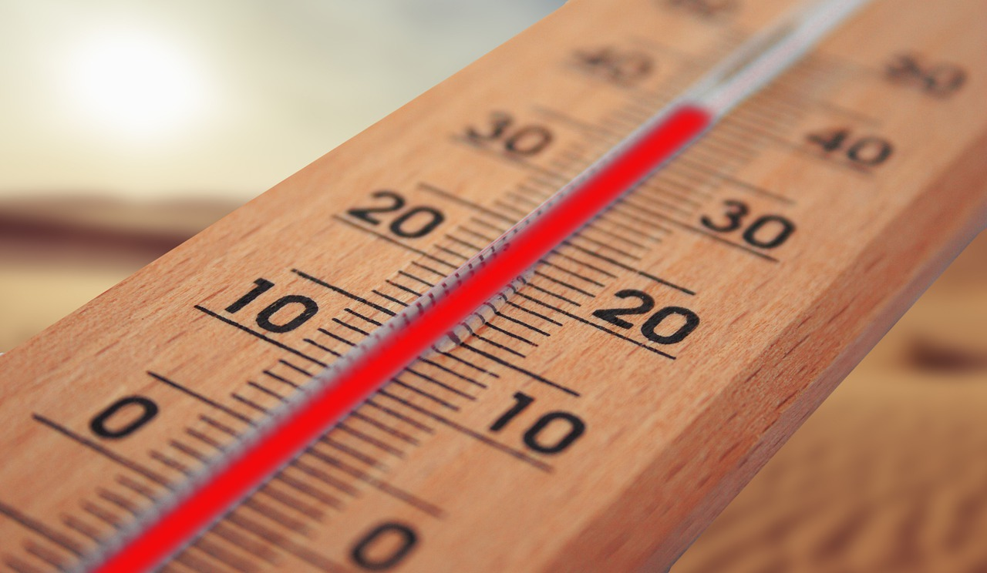
KLIMAWANDEL UND GESUNDHEIT
HITZE
Notes:
Ziel der Folie
Einstieg in das Thema Hitze
Hinweise zur Folie
/
____________________________ENDE DER NOTIZ______________________________________

Slide 69
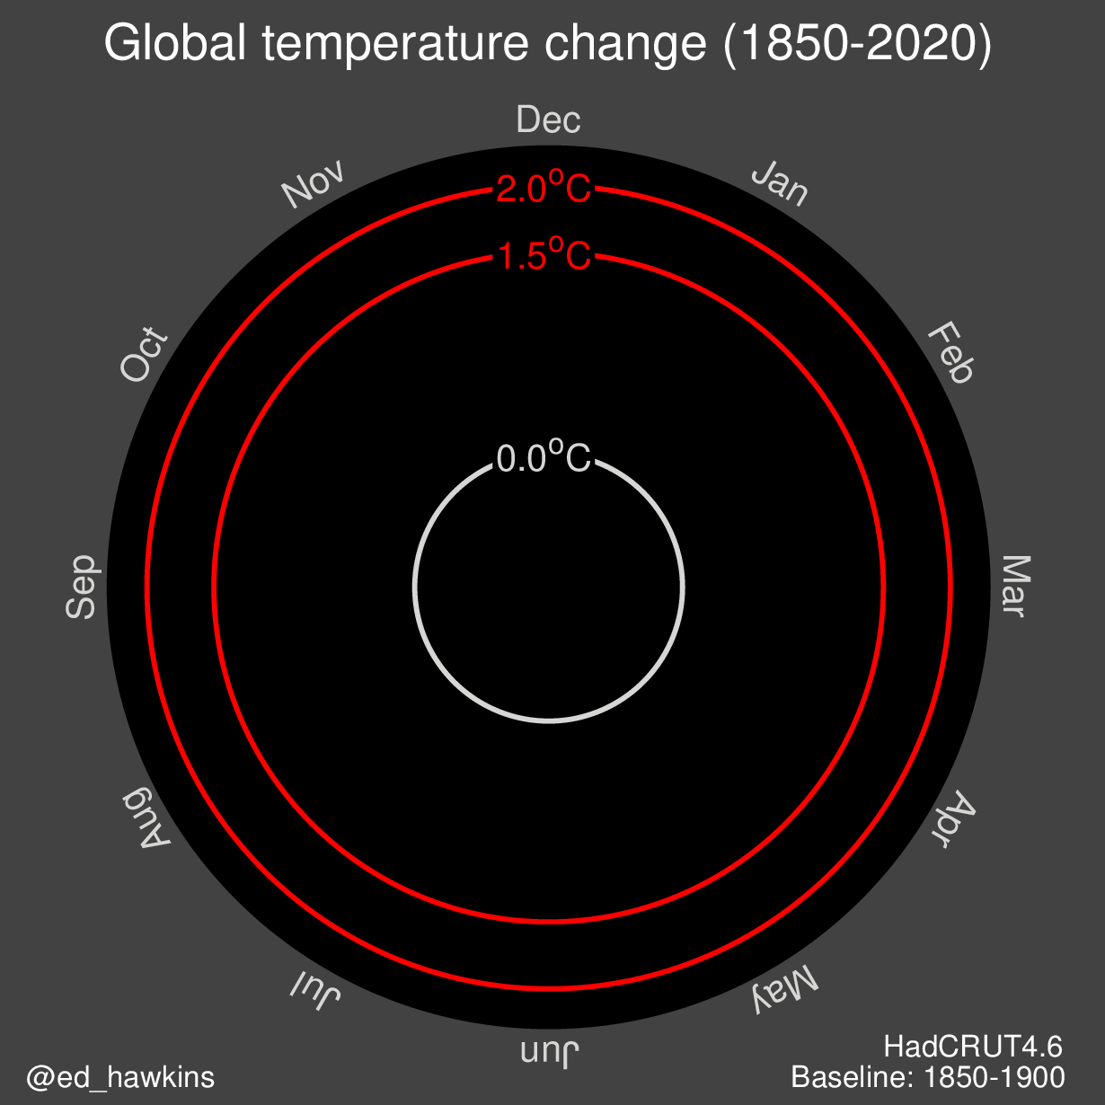
GLOBALE TEMPERATURENTWICKLUNG
ZUSAMMENHANG KLIMAWANDEL UND HITZE
Notes:
Ziel der Folie
Globale Temperaturentwicklung veranschaulichen
Hinweise zur Folie
Die Graphik ist animiert und beginnt nach ein paar Sekunden automatisch die Durchschnittstemperatur in den jeweiligen Monaten des jeweiligen Jahres anzuzeigen.
Schön zu sehen ist, wie sich die durchschnittlichen Temperaturen weltweit der 1,5 Grad-Marke nähern.
Entwicklung der Temperatur seit 1850
Aktuell (Stand: Juni 2022) sind wir global gesehen bei circa 1 Grad. Die 1,5 Grad Marke wird vmtl. zwischen 2030 und 2052 erreicht werden (bei gleichbleibender Geschwindigkeit)
Was wiederrum weitreichende Folgen für Mensch und Natur mit sich führt, u.a. für Gesundheit, natürliche Lebensgrundlage, Ernährungssicherheit, Wasserversorgung, Wirtschaftswachstum, menschliche Sicherheit
____________________________ENDE DER NOTIZ______________________________________

Slide 70
REAKTION DES KÖRPERS AUF HITZE
Körperkerntemperatur 37 °C → optimale Funktion des menschlichen Organismus
Abweichung um +/- 0,5 °C → Abläufe im Körper funktionieren noch normal
Überschreitung von + 0,5°C → Kühlmechanismen werden eingeleitet
= gesteigerte Hautdurchblutung
= Schwitzen
BEDEUTUNG FÜR DIE GESUNDHEIT
Notes:
Ziel der Folie
Wie der Körper auf Hitze reagiert
Hinweise zur Folie
Die Körpertemperatur kann sich durch viel Bewegung oder ansteigende Außentemperatur erhöhen.
____________________________ENDE DER NOTIZ______________________________________

Slide 71

KÜHLMECHANISMEN
Gesteigerte Hautdurchblutung
Dient der Wärmeabgabe über die Haut
Blutdruck sinkt → Herzkreislaufsystem wird stärker gefordert
Verstärkte Hautdurchblutung führt zur Abnahme körperlicher Leistungsfähigkeit und schnelleren Erschöpfung
Schwitzen
Schwitzen und Kühlung des Körpers über Verdunstungskühle
Zusätzlich zur Wärmeabgabe über die Haut
Verlust von Wasser und Elektrolyten (körpereigene Salze)
Achtung!
Umgebungstemperatur muss niedriger sein, als die Körpertemperatur, damit Wärme über die Haut abgegeben werden kann
Achtung!
Bei hoher Luftfeuchtigkeit ist die Wärme über das Schwitzen eingeschränkt, da die Luft bereits gesättigt ist.
Auch wenn die Luft „steht“, ist die Abgabe von Wärme über das Schwitzen erschwert.
BEDEUTUNG FÜR DIE GESUNDHEIT
Notes:
Ziel der Folie
Wie die Kühlmechanismen des Körpers funktionieren
Hinweise zur Folie
Beide Mechanismen können zu Ermüdung, Kopfschmerzen und abnehmender Konzentrationsfähigkeit führen.
____________________________ENDE DER NOTIZ______________________________________

Slide 72
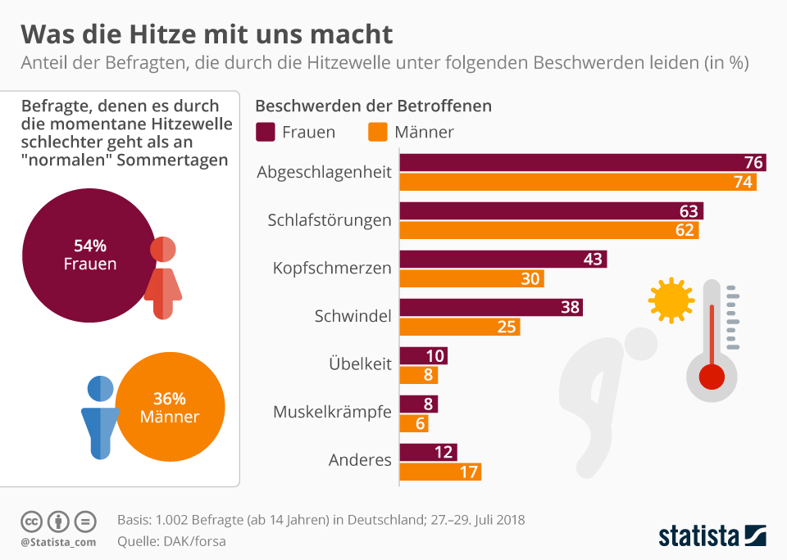
GESUNDHEITSRISIKO HITZE
Erkrankungen
Hitzestress​
Hitzeausschlag​
Sonnenstich​
Hitzeerschöpfung / Hitzekollaps​
Hitzschlag! ​
Verschlechterung bestehender Grunderkrankungen​
Dehydrierung​
BEDEUTUNG FÜR DIE GESUNDHEIT
Notes:
Ziel der Folie
Mögliche gesundheitliche Folgen von Hitze
Hinweise zur Folie
Hitze kann verschiedene Erkrankungen auslösen und ernstnehmende Folgen für die Gesundheit haben (Hitzeerschöpfung / Hitzekollaps, Hitzschlag und auch die Verschlechterung bestehender Grunderkrankungen)
Hier ist es wichtig zu beachten, dass alle Altersgruppen befragt wurden und sich insbesondere schwere gesundheitliche Folgen vor allen Dingen in den älteren Altersgruppen zeigen, da dort viele Risikofaktoren (der Körper kann die eigene Temperatur nicht mehr so gut selbst regulieren, es liegen ein oder mehrere chronische Erkrankungen vor etc. zusammenkommen).
Abgeschlagenheit, Schlafstörungen oder Kopfschmerzen kennen wahrscheinlich viele auch persönlich.
____________________________ENDE DER NOTIZ______________________________________

Slide 73
AUSWIRKUNGEN IM GESAMTEN KÖRPER
Eigene Grafik, adaptiert nach KLUG, 2022. Hitze und ihre Folgen. (letzter Zugriff am 10.04.2022) https://www.klimawandel-gesundheit.de/hitze-und-ihre-folgen/
BEDEUTUNG FÜR DIE GESUNDHEIT
Notes:
Ziel der Folie
MÖGLICHE gesundheitliche Folgen von Hitze bei Kindern und Jugendlichen
Hinweise zur Folie
ACHTUNG:
Die Folie beschreibt mögliche gesundheitliche Folgen von Hitze!
Genau aus diesem Grunde ist es so wichtig, bei Hitze gut auf sich zu achten, die direkte Sonneneinstrahlung zu meiden und zu erkennen, wo die eigenen Grenzen liegen, je nachdem, wo man sich befindet, wie es einem geht und welcher Aktivität man nachgeht.
____________________________ENDE DER NOTIZ______________________________________

Slide 74
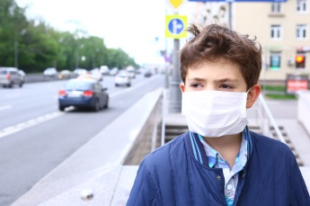
RISIKOGRUPPE KINDER UND JUGENDLICHE
Gesundheitlich
Immunsystem befindet sich noch in der Entwicklung
Reagieren empfindlicher auf Umwelteinflüsse
Verbringen viel Zeit draußen
Geringes Risikobewusstsein
Eingeschränkte Selbstversorgungsfähigkeit
Gesellschaftlich
Sind die Erwachsenen von morgen
Werden die Entwicklung der Erderwärmung am Längsten miterleben
Sind besonders empfänglich/interessiert
BEDEUTUNG FÜR DIE KINDER- UND JUGENDARBEIT
Notes:
Ziel der Folie
Warum Kinder und Jugendlich sich bei Hitze angepasst verhalten sollten
Warum es wichtig ist, dass die Bezugspersonen von Kindern und Jugendlichen entsprechend über Hitze und Gesundheit informiert sind
Hinweise zur Folie
/
____________________________ENDE DER NOTIZ______________________________________

Slide 75

HITZEBEDINGTE WECHSELWIRKUNGEN
Wärmeinseleffekt
Hitze staut sich zwischen Gebäuden in Innenstädten
Lufttemperatur nimmt zu
Schadstoffkonzentration nimmt zu
  Gefahr durch bodennahes Ozon
  Asthma und Atemwegserkrankungen
Klimaanlagen verstärken Wärmeinseleffekt
Kühlung der Innenräume führt zur Abgabe warmer Luft nach außen
→ Hitzebelastung steigt tagsüber und nachts kühlen Städte langsamer ab, weil Straßen, Gebäude, etc. die tagsüber gespeicherte Wärme an die nun kühlere Luft abgeben
UMWELT(UN)GERECHTIGKEIT UND HITZE
Notes:
Ziel der Folie
Hitzeentwicklung in der Stadt
Hinweise zur Folie
Siehe hierzu auch die Folien zu Ozon und Luftschadstoffen
Besonders relevant für Personen, die in Städten leben
Deutlich größere Belastung für den Körper, v.a. nachts, da die Luft nachts nicht so gut abkühlt und es vermehrt zu sogenannten Tropennächten (mind. 20°C) kommt. Der Körper bekommt keine Regenerationsphase nach der Hitzebelastung vom Tag und ist anfälliger für hitzebedingte Krankheiten
____________________________ENDE DER NOTIZ______________________________________

Slide 76

ORGANISATIORISCHE ANPASSUNGEN
Keine sportlichen/körperlich anstrengenden Aktivitäten in der Mittagshitze → Aktivitäten auf kühlere Morgen-/Abendstunden verlegen, mittags Siesta
Treffen an kühlen Orten
Trink- und Ernährungsverhalten anpassen (keine eiskalten Getränke, möglichst ungesüßt)
Kopfbedeckung und Kleidung (weit, hell, leicht und atmungsaktiv)
Sonnenschutz (Sonnencreme, entsprechende Kleidung)
Körper ggf. zusätzlich kühlen (feuchte Arm-/Fußbäder oder feuchte Hüte/Kappen)
Aktionen in der Stadt meiden
App checken nach Ozon-Werten und UV-Strahlung
Feuer in der Natur/im Wald vermeiden während Trockenheit/Hitzewellen → erhöhte Waldbrandgefahr
PRAKTISCHE BEISPIELE FÜR DIE KJA
Notes:
Ziel der Folie
Was konkret in der KJA gemacht werden kann, um die Hitzebelastung zu reduzieren
Hinweise zur Folie
/
____________________________ENDE DER NOTIZ______________________________________

Slide 77
ÜBUNG
STADTGESTALTUNG
Notes:
Ziel / Sinn der Übung
Bewusstsein bekommen, welche Probleme und Herausforderungen in Städten bei Hitze auftreten und wie diese abgemildert werden können.
Wie funktioniert die Übung:
Ihr könnt die nächste Folie als Vorlage für die Übung benutzen.
Wie könnte man diese Straße gesundheitsförderlicher und klimafreundlicher gestalten?
Bilder für Umgestaltung von Städten und anderen Örtlichkeiten (z. B. auch Zimmer)
Bild mit “worst-case scenario“ (versiegelter Boden, kein Schatten, kein Stadtgrün)
→ Teilnehmende sollen ein Brainstorming machen: Ist das Szenario problematisch angesichts zunehmender Hitze? Fallen euch Verbesserungen ein? Was muss sich ändern für eine hitzeangepasste Stadt?
Materialien für Hitzeanpassung: Bäume, Wasser (blaues Krepppapier), Sonnenschirm (Eisschirmchen), Brunnen
Materialien
Ausgedruckte Bilder von Städten
Materialien, wie Knete, Eisschirmchen oder Krepppapier um Veränderungen zu basteln
Anknüpfungsmöglichkeiten, Fragen, um die Übung gemeinsam zu besprechen
Gruppen stellen sich gegenseitig ihr modifiziertes Szenario vor und verteidigen ihre Entscheidungen/ergänzte Materialien
____________________________ENDE DER NOTIZ______________________________________

Slide 78
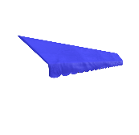


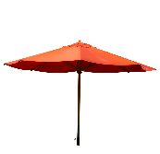
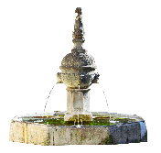
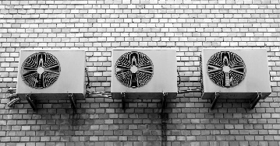

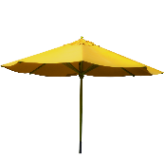

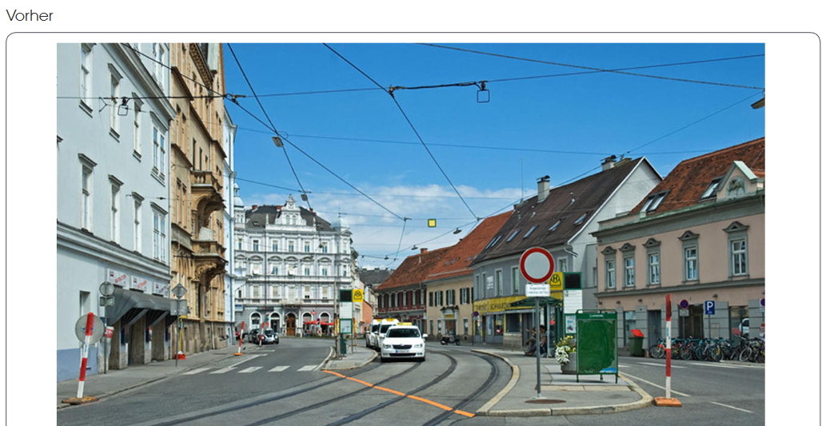
Notes:
Wie funktioniert die Übung:
Vorlage für die Übung Stadtgestaltung
Onlinefolie -> Folie wird als PowerPoint an Teilnehmenden geschickt und diese in Breakout Sessions in Kleingruppen aufgeteilt. Diese können mittels Bildschirm teilen gemeinsam das Szenario entsprechend verändern. Die einzelnen „Gegenstände“ können nach belieben vermehrt werden und auf dem Bild hin und her bewegt werden.
In Präsenz kann dies mit ausgedruckten Bilder und z. B. Stiften und weiteren Materialien, wie Knete oder Spielfiguren umgestaltet werden.
____________________________ENDE DER NOTIZ______________________________________

Slide 79
EXPERIMENT
AUSDEHNUNG VON FLÜSSIGKEITEN
Notes:
Ziel / Sinn der Übung
Veranschaulichung was im Körper bei heißen Temperaturen passiert -> Ausdehnung des Wassers
Wie funktioniert die Übung
Präsenz: Eine Plastikflasche wird etwa zu einem Drittel mit Wasser gefüllt und dieses farbig eingefärbt. Ein Strohhalm kommt in die Flasche. Die Flasche wird mit Knete um den Strohhalm verschlossen. Die Flasche bzw. das Wasser wird nun mittels warmen Händen erwärmt. Das Wasser sollte langsam den Strohhalm nach oben steigen.
Online: Leitung kann das Experiment vor dem Bildschirm vormachen.
Materialien
Knete
Farbe, um Wasser einzufärben
Strohhalm (durchsichtig)
Plastikflasche
Anknüpfungsmöglichkeiten, Fragen, um die Übung gemeinsam zu besprechen
Frage in die Runde stellen, was passiert und wie das auf den Menschen übertragbar ist. In den nachfolgenden Inhaltsfolien werden Auswirkungen von Hitze erläutert. Durch den ansteigenden Druck durch die Wasserausdehnung werden Menschen bspw. aggressiver bei heißen Temperaturen.
____________________________ENDE DER NOTIZ______________________________________

Slide 80
KLIMABERICHTE: IPCC & BUND
„Menschliche Aktivitäten haben etwa 1,0 Grad globale Erwärmung gegenüber vorindustriellem Niveau verursacht“
Folgen der Erderwärmung für
Gesundheit
Natürliche Lebensgrundlagen
Ernährungssicherheit
Wasserversorgung
Ernährungssicherheit
Wirtschaftswachstum
Menschliche Sicherheit
„Die globale Erwärmung erreicht 1,5 Grad wahrscheinlich zwischen 2030 und 2052, wenn sie mit der aktuellen Geschwindigkeit weiter zunimmt.“
ZUSAMMENHANG KLIMAWANDEL UND HITZE
Notes:
Ziel der Folie (Vertiefung)
Erderwärmung und deren Folgen
Hinweise zur Folie
/
____________________________ENDE DER NOTIZ______________________________________

Slide 81
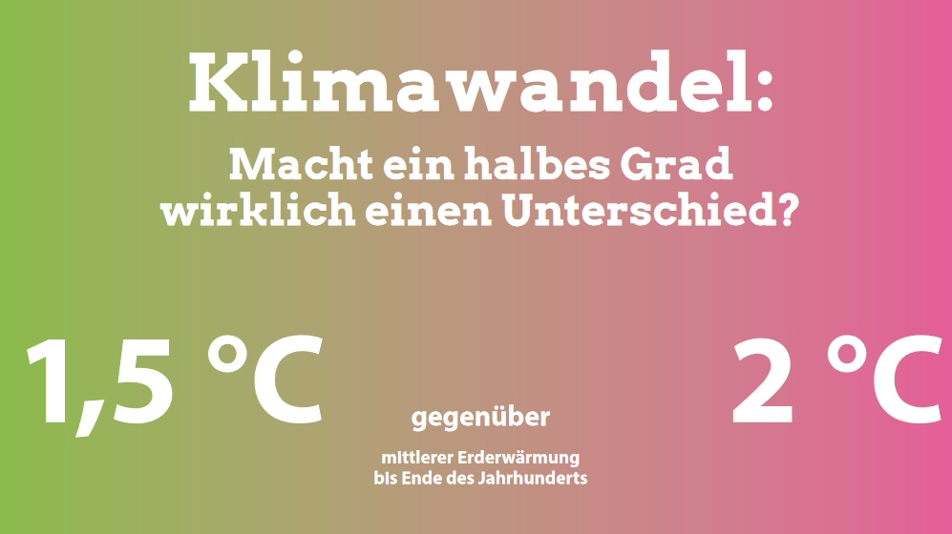
1,5 °C versus 2 °C
https://www.klimafakten.de/sites/default/files/downloads/klimafakten1komma5gradvs2grad.pdf (letzter Aufruf: 07.05..2022)
ZUSAMMENHANG KLIMAWANDEL UND HITZE
Notes:
Ziel der Folie (Vertiefung)
Die Folgen sind unterschiedlich, je nachdem, wie stark sich die Temperatur erhöht
Hinweise zur Folie
/
____________________________ENDE DER NOTIZ______________________________________

Slide 82
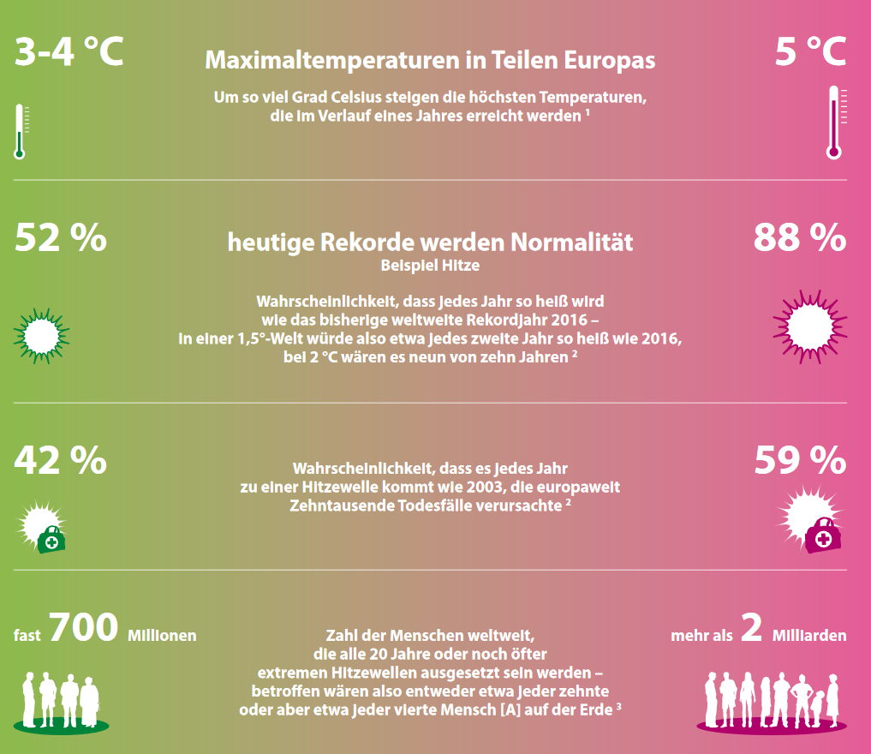
1,5 °C versus 2 °C
https://www.klimafakten.de/sites/default/files/downloads/klimafakten1komma5gradvs2grad.pdf (letzter Aufruf: 07.05..2022)
ZUSAMMENHANG KLIMAWANDEL UND HITZE
Notes:
Ziel der Folie (Vertiefung)
Die Folgen sind unterschiedlich, je nachdem, wie stark sich die Temperatur erhöht
Hinweise zur Folie
/
____________________________ENDE DER NOTIZ______________________________________

Slide 83
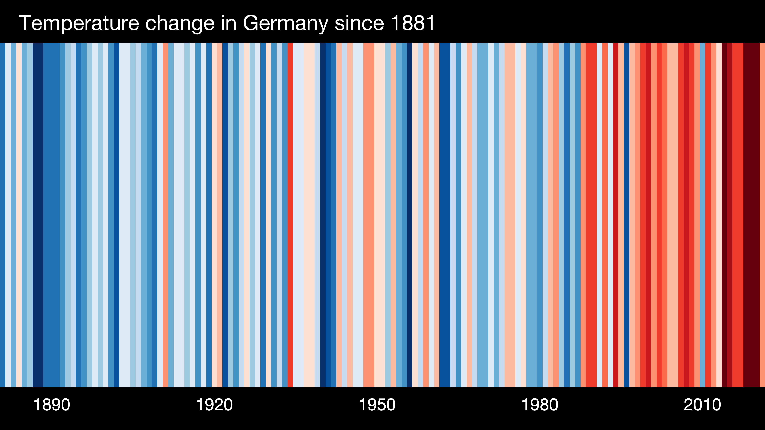
DER KLIMAWANDEL ALS STRICHCODE: 1881-2021
Quelle: Ed Hawkins. https://showyourstripes.info/l/europe/germany/all.
KLIMAWANDEL UND HITZE IN DEUTSCHLAND
Notes:
Ziel der Folie (Vertiefung)
Temperaturentwicklung, Beispiel 1
Hinweise zur Folie
Darstellung des Temperaturanstiegs in Form von Streifen, gibt es auf der Homepage für verschiedene Regionen/Länder: https://showyourstripes.info/l/europe/germany
____________________________ENDE DER NOTIZ______________________________________

Slide 84
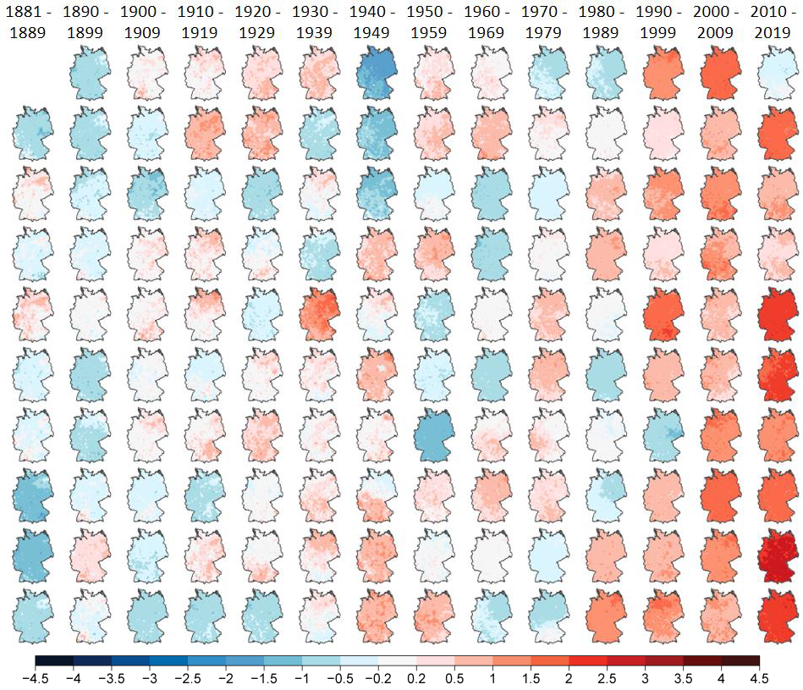
HITZE UND HITZEWELLEN IN DEUTSCHLAND
Quelle: Räumliche Darstellung der Temperaturanomalie für Deutschland zwischen 1881 und 2018 (Basis ist der Datensatz des DWD)
KLIMAWANDEL UND HITZE IN DEUTSCHLAND
Notes:
Ziel der Folie (Vertiefung)
Temperaturentwicklung Beispiel 2
Hinweise zur Folie
Räumliche Verteilung der Temperaturanomalie für Deutschland für die Jahre 1881 bis 2019 (relativ zum vieljährigen Mittelwert 1961-1990).
https://www.dwd.de/DE/leistungen/besondereereignisse/temperatur/20200102_bericht_jahr2019.pdf?__blob=publicationFile&v=7
____________________________ENDE DER NOTIZ______________________________________

Slide 85
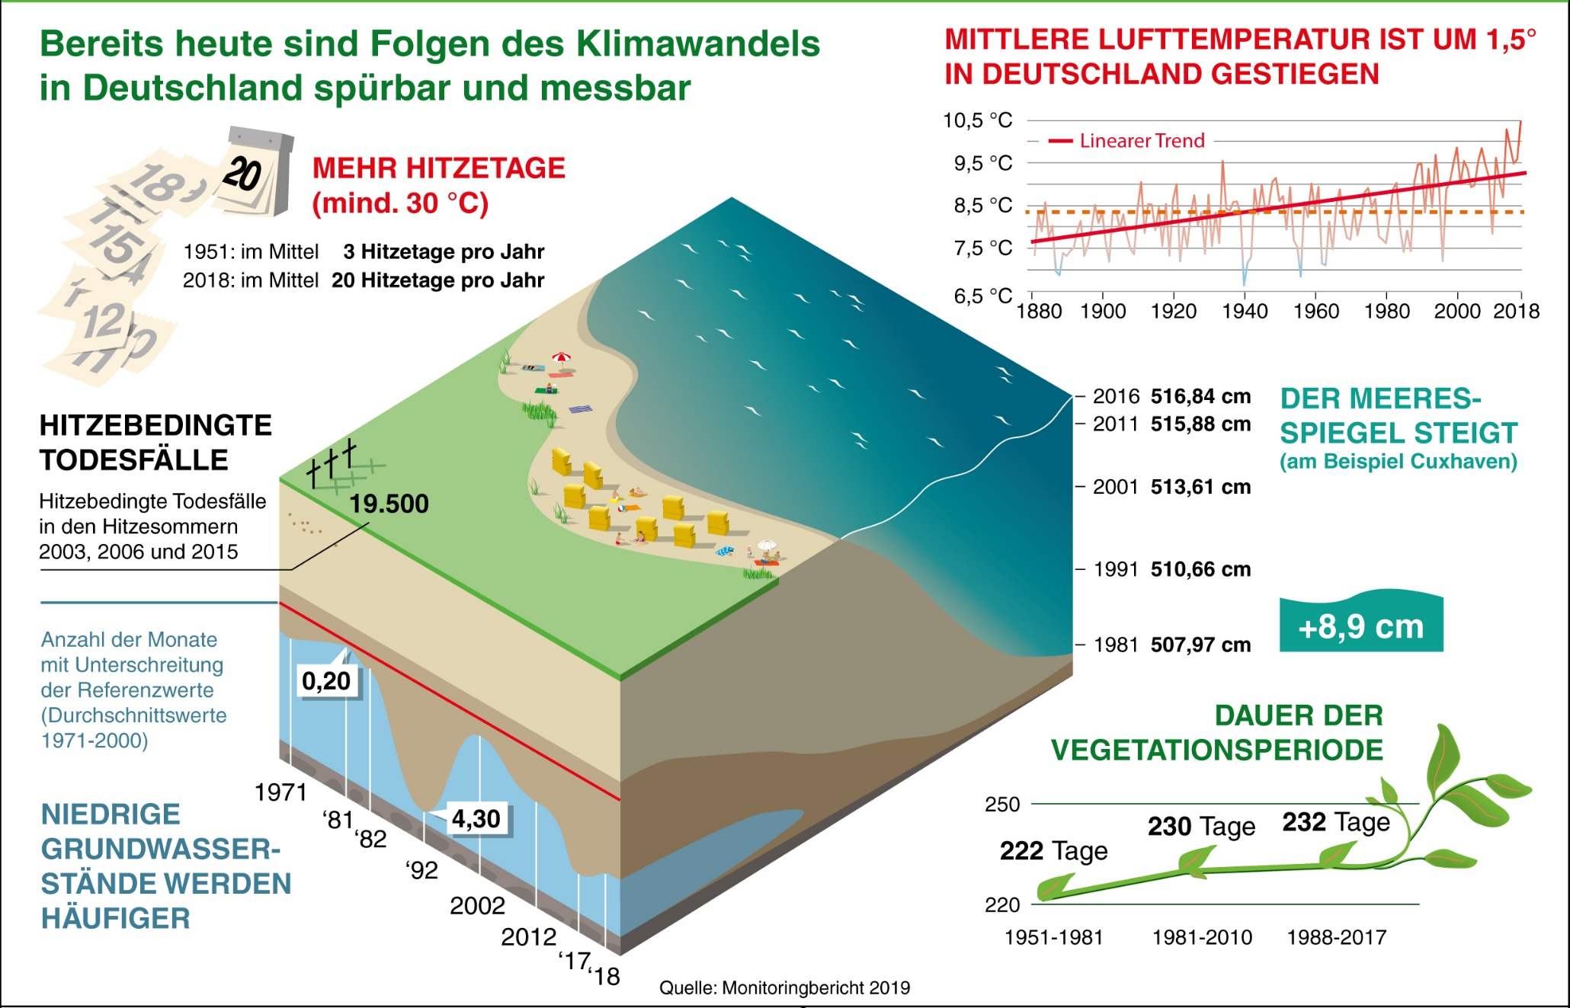
FOLGEN DER ERDERWÄRMUNG IN DEUTSCHLAND
KLIMAWANDEL UND HITZE IN DEUTSCHLAND
Notes:
Ziel der Folie (Vertiefung)
Temperaturentwicklung und Folgen für bestimmte Bereiche, Beispiel 3
Hinweise zur Folie
https://www.umweltbundesamt.de/presse/pressemitteilungen/klimawandel-in-deutschland-neuer-monitoringbericht
____________________________ENDE DER NOTIZ______________________________________

Slide 86
GEFAHR FÜR MENSCH UND UMWELT
Dürre & Trockenheit
2018 – das wärmste Jahr seit Beginn der Wetteraufzeichnung (DWD)
Außergewöhnlich trocken-heiß von April bis Oktober
Mitte Oktober: extreme Dürre bis in tiefe Bodenschichten → 1,8 m
Vielerorts fast maximale Verdunstungsraten → zeitweise Nutzung von Trinkwasser für private Gartenbewässerung untersagt
Folgen
Landwirtschaftliche Ernteeinbußen
Waldbrand- und Flächenbrandgefahr
Niedrigwasser in Flüssen
Trockener Boden nimmt Wasser umso schlechter auf → Hochwassergefahr bei Starkregen
„Es müsste viele Wochen – bis zu sechs Monaten – überdurchschnittlich viel regnen, um das Wasserdefizit im Gesamtboden auszugleichen“ (Leiter des Mitteldeutschen Klimabüros am Helmholtz-Zentrum für Umweltforschung)
KLIMAWANDEL UND HITZE IN DEUTSCHLAND
Notes:
Ziel der Folie (Vertiefung)
Dürre und Trockenheit in Deutschland aufgrund der Hitze
Hinweise zur Folie
/
____________________________ENDE DER NOTIZ______________________________________

Slide 87
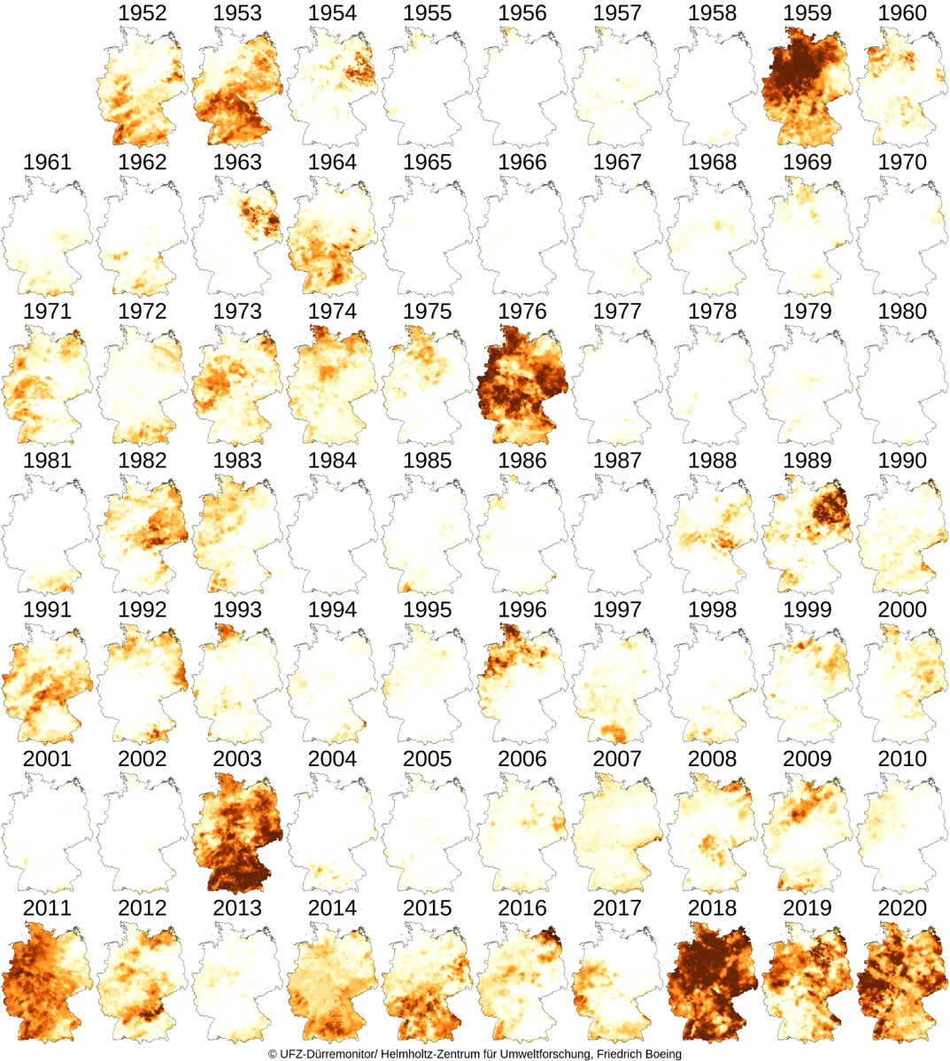
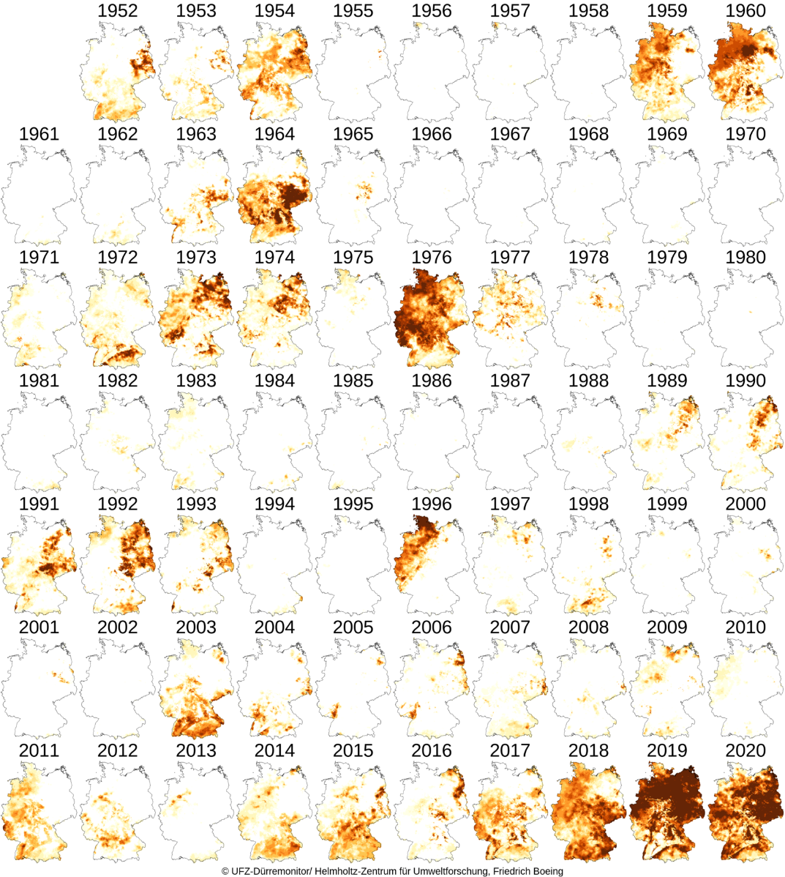
UFZ - DÜRREMONITOR
Dürremagnituden Gesamtboden: April bis Oktober (ca. 1,8m)
Dürremagnituden Oberboden: April bis Oktober (bis 25cm)
KLIMAWANDEL UND HITZE IN DEUTSCHLAND
Notes:
Ziel der Folie (Vertiefung)
Dürre in Deutschland nach Jahren
Hinweise zur Folie
Hier auch wieder eine Deutschlandkarte, die den Verlauf der letzten Jahre darstellt
Interessant ist, inwiefern Unterschiede zwischen dem Oberboden und den tiefen Schichten im selben Jahr zu sehen sind.
Hier sind weitere Grafiken zu dem Thema zu finden https://www.ufz.de/index.php?de=37937
____________________________ENDE DER NOTIZ______________________________________

Slide 88
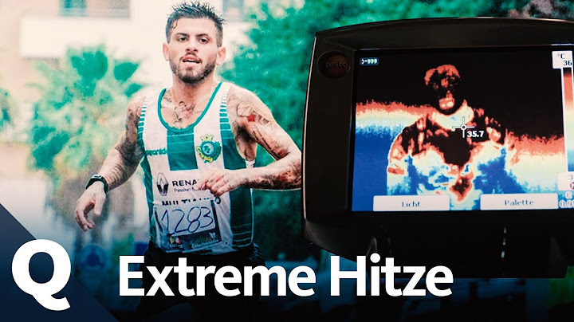
AUSWIRKUNGEN IM GESAMTEN KÖRPER
https://www.youtube.com/watch?v=wOHCVMml9Dc. Letzter Zugriff am 20.04.2022
BEDEUTUNG FÜR DIE GESUNDHEIT
Notes:
Ziel der Folie (Vertiefung)
Auswirkungen von Hitze werden mittels Experiment dargestellt und veranschaulicht
Hinweise zur Folie
Der Link ist auf dem Bild hinterlegt.
https://www.youtube.com/watch?v=wOHCVMml9Dc
Der Beitrag dauert knapp 10 Minuten. Es werden anhand eines Experiments in der Sauna verschiedenen Auswirkungen auf den Körper bei Hitze verdeutlicht und erklärt.
____________________________ENDE DER NOTIZ______________________________________

Slide 89

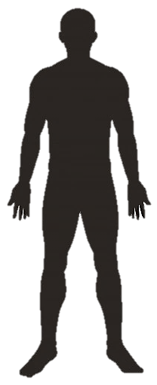
GESUNDHEITSRISIKO HITZE
Risikogruppen
Ältere Menschen
Akut oder chronisch kranke Personen
Säuglinge und Kinder
Schwangere
Personen, die in ihrer Bewegungsfähigkeit eingeschränkt sind
Personen, die in ihrer Selbstversorgungsfähigkeit eingeschränkt sind
Personen, die sich lange draußen aufhalten
  Outdoorsportler
  Draußen Arbeitende
Personen, die isoliert leben
Personen, die in der Stadt leben
BEDEUTUNG FÜR DIE GESUNDHEIT
Notes:
Ziel der Folie (Vertiefung)
Für wen Hitze besonders anstrengend ist / sein kann
Hinweise zur Folie
Biologische, körperliche, berufliche, soziale und weitere Aspekte bedingen, welche Gruppen sich bei Hitze besonders gut schützen müssen
____________________________ENDE DER NOTIZ______________________________________

Slide 90
GESUNDHEITSRISIKO HITZE
Zusätzliche Risikofaktoren
Schneller Temperaturwechsel – keine Zeit zur Akklimatisation
Bodennahes Ozon (Reizung der Augen und Schleimhäute)
Luftverschmutzung (v.a. in Städten und in der Nähe von Feldern) verstärkt andere Risikofaktoren
Intensive UV-Strahlung (erhöhtes Hautkrebsrisiko, Schwächung des Immunsystems)
BEDEUTUNG FÜR DIE GESUNDHEIT
Notes:
Ziel der Folie (Vertiefung)
Hitze im Wechselspiel mit anderen Risikofaktoren
Hinweise zur Folie
Wir sind nicht nur der Hitze, sondern auch anderen umweltbedingten Risikofaktoren ausgesetzt.
Hier sind 4 Beispiele aufgeführt.
Der schnelle Temperaturwechsel bezieht sich bspw. auf das Aufenthalten in klimatisierten Innenräumen und dem Aufenthalt im Freien.
Die Akklimatisation wird erschwert, wenn bspw. die Innenräume, in denen sich aufgehalten wird, stark klimatisiert sind.
____________________________ENDE DER NOTIZ______________________________________

Slide 91
HITZE
Hitze = dominanteste spürbare Folge des Klimawandels in Deutschland
Bildungsauftrag der KJA
Hitzeereignisse als Folge des Klimawandels
Hitze als Gesundheitsgefährdung
Aktionen in der KJA
Sommerprogramme
Feriencamps
Körperlich-aktive Aktionen
→ Hitze muss berücksichtigt werden
PRAKTISCHE BEISPIELE FÜR DIE KJA
Notes:
Ziel der Folie
Wo Hitze in der KJA eine Rolle spielt
Hinweise zur Folie
/
____________________________ENDE DER NOTIZ______________________________________

Slide 92
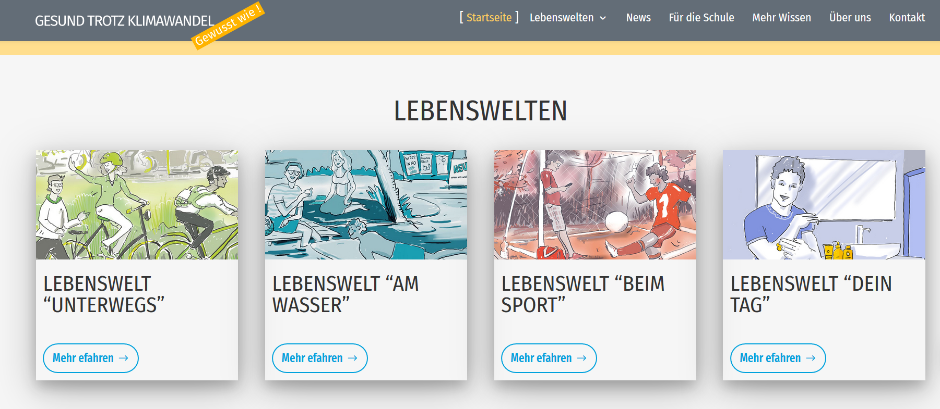
ALLTAGSWISSEN: UM-WELT.ORG
PRAKTISCHE BEISPIELE FÜR DIE KJA
Notes:
Ziel der Folie (Vertiefung)
Alltagswissen zum Thema „Gesund trotz Klimawandel“
Hinweise zur Folie
Die Seite um-welt.org zeigt anhand von Bildern und Graphiken, wo wir im Alltag in verschiedenen Situationen, am Wasser, unterwegs, beim Sport oder ganz generell mit dem Thema Klimawandel und Gesundheit in Kontakt kommen und wie wir uns daran einfach anpassen können.
Auf der Folgefolie ist die Situation, die Lebenswelt „unterwegs“ zu sehen.
____________________________ENDE DER NOTIZ______________________________________

Slide 93
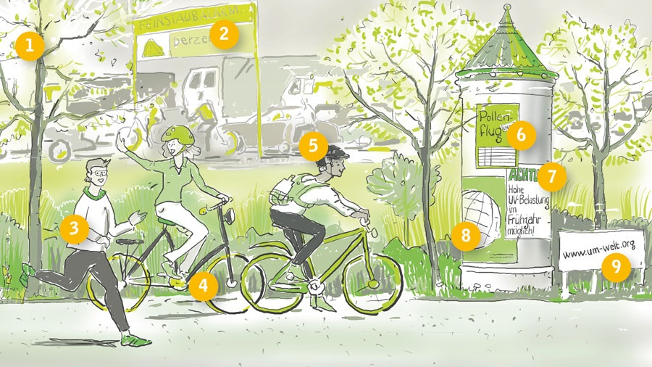
ALLTAGSWISSEN: UM-WELT.ORG
PRAKTISCHE BEISPIELE FÜR DIE KJA
Notes:
Ziel der Folie (Vertiefung)
Beispielhaft eine Alltagssituation
Hinweise zur Folie
Das Bild taucht gemeinsam mit einer Übung weiter hinten im Foliensatz wieder auf.
____________________________ENDE DER NOTIZ______________________________________

Slide 94
ÜBUNG
Was denkt ihr, wie hoch war der UV-Wert heute? Der UV-Index geht von 1 bis 11+
Notes:
Ziel/Sinn der Übung
Einführung in das Thema UV-Strahlung
Wie funktioniert die Übung
Alle Teilnehmenden sollen aufschreiben, wie hoch der UV-Index an dem Tag ist. Schätzung, ohne auf das Handy oder ins Internet zu schauen.
Überprüfung mittels Wetter und UV Index Apps
Materialien
- Zettel und Stift
SCHREIBT ES EUCH AUF – UND DANN SEHEN WIR SPÄTER; WAS DER UV INDEX BEDEUTET! -> UV-Index und wie man sich bei den verschiedenen Stufen verhalten soll wird auf Folie 109 gezeigt
____________________________ENDE DER NOTIZ______________________________________

Slide 95
ÜBUNG
Faktencheck
Notes:
Ziel/Sinn der Übung
Anleitung der Übung auf der nächsten Folie
Mythen zum Thema UV-Strahlung sollen aufgeklärt werden.
Wie funktioniert die Übung
Präsenz: Die Mythen können von den Teilnehmenden / dem:der Vortragenden vorgelesen, gemeinsam diskutiert werden und dann entsprechend um den Fakt ergänzt werden.
Hinweis Online: Mythen und Fakten müssen an die Teilnehmenden per Chat geschickt werden.
Eine weitere Anwendungsmöglichkeit folgt auf der nächsten Seite.
Materialien
- Mythen und Fakten ausgedruckt
____________________________ENDE DER NOTIZ______________________________________

Slide 96
Anleitung Faktencheck
Hier stellen wir euch neun Mythen und Fakten vor,
damit ihr bei der nächsten Diskussion gut vorbereitet seid.
Hängt die Mythen und deren Antworten getrennt voneinander im Raum auf und bildet kleine Gruppen. Sucht nun die Antworten zu den Mythen und überlegt euch in der Gruppe auch eigene Antworten dazu.
Notes:
Hinweis: Diese Version der Übung ist nur in Präsenz möglich

Slide 97
MYTHOS 1
„Gebräunte Haut ist gesund.“

Slide 98
Ein gebräunter Teint gilt als vital und besonders attraktiv. Ausgiebiges Sonnenbaden ist daher sehr beliebt, ebenso wie die Bräune aus dem Solarium. Tatsächlich aber ist die Bräunung eine Abwehrreaktion der Haut, um schädigende UV-Strahlen abzuhalten. Jede Bräune - egal ob natürlich oder künstlich - zeigt an, dass die Haut verletzt wurde.
Eine gesunde Bräune gibt es also nicht.
Notes:
Der dunkle Farbstoff Melanin ordnet sich schützend um den Zellkern der Hautzellen an. Deshalb werden wir braun. Wichtig zu wissen: Die Bräunung ist kein Zeichen gesunder Haut, sondern eine Schutzreaktion. Sie bedeutet, dass bereits schädigende UV-Strahlen in die Haut eingedrungen sind.

Slide 99
MYTHOS 2
„Doppelt Eincremen hält doppelt.“

Slide 100
Ein gefährlicher Irrtum, denn der Schutz der Sonnencreme lässt sich nicht verdoppeln. Rötet sich die Haut ohne Sonnenschutzmittel beispielsweise nach fünf Minuten in der Sonne, verlängert ein Lichtschutzfaktor (LSF) 20 die Schutzzeit um das etwa 20-Fache, also auf 100 Minuten. Danach ist das Maß an UV-Strahlen, das die Haut verträgt, voll.
Experten empfehlen darüber hinaus, spätestens nach zwei Drittel der errechneten Sonnenzeit in den Schatten zu gehen. Warst du schwimmen oder hast stark geschwitzt, solltest du natürlich immer nachcremen.
Notes:
Nachcremen ist wichtig, damit die Schutzzeit eingehalten wird.
Sie lässt sich aber nicht verlängern.
Bei Sonnenschutz sollte der eigenen Gesundheit und der der Umwelt wegen auf mineralische UV-Filter geachtet werden.

Slide 101
MYTHOS 3
„Nach einem kleinen Sonnenbrand
wird man schneller braun.“

Slide 102
Ebenfalls ein riskanter Irrglaube, denn ein Sonnenbrand bereitet Bräunung nicht vor, sondern ist eine Brandverletzung, die die Haut schädigt. Jeder Sonnenbrand erhöht das Risiko für Hautkrebs. Außerdem: Schält sich die verbrannte Haut, erscheint unter der abgestorbenen Hautstelle weiße Haut.
Notes:
Der dunkle Farbstoff Melanin ordnet sich schützend um den Zellkern der Hautzellen an. Deshalb werden wir braun. Wichtig zu wissen: Die Bräunung ist kein Zeichen gesunder Haut, sondern eine Schutzreaktion. Sie bedeutet, dass bereits schädigende UV-Strahlen in die Haut eingedrungen sind.

Slide 103
MYTHOS 4
„Gebräunte Haut ist besser vor
Sonnenbrand geschützt.“

Slide 104
Wenn du einen mittleren Hauttyp hast, lässt sich dein eigener Lichtschutzfaktor durch gebräunte Haut maximal um den Faktor 3 bis 4 steigern.
Aber würdest du eine Sonnencreme mit LSF 3 verwenden?
Unabhängig von deinem Hauttyp ist ein Sonnenschutzmittel daher immer sinnvoll. Und zwar nicht nur im Urlaub: selbst in Deutschland raten Experten dazu, sich von März bis Oktober stets einzucremen...
Notes:
Die meisten von uns haben schon am eigenen Körper beobachtet, dass ein abgeklungener Sonnenbrand eine schicke Bräune hinterlässt, die häufig Wochen bestehen bleibt. Was viele jedoch dabei vergessen: Die Braunfärbung der äußeren Hautschicht ist eine Abwehrreaktion auf die gefährlichen UVA und UVB-Strahlen der Sonne. Durch ihre Bräune bildet die Haut eine Schutzschicht, die das Eindringen von Sonnenstrahlen, die ihr gefährlich werden könnten, verhindern soll.

Slide 105
MYTHOS 5
„Gute Sonnencreme ist teuer.“

Slide 106
Die Stiftung Warentest testet regelmäßig Sonnencremes, Sonnenmilch, Sprays und Lotionen aus Apotheken, Supermärkten, Drogerien sowie Discountern. Die Ergebnisse zeigen: Die Qualität des Sonnenschutzmittels hängt nicht vom Preis ab. Günstige Produkte aus dem Discounter sind sogar häufig Testsieger.

Slide 107
MYTHOS 6
„Tätowierte Haut braucht speziellen Schutz.“

Slide 108
Ein frisches Tattoo sollte grundsätzlich vor der Sonne geschützt werden, da der natürliche UV-Schutz kurz nach dem Stechen geschädigt ist. Aber auch ältere Tattoos können empfindlich auf UV-Strahlung reagieren und brauchen einen zuverlässigen Schutz.
Spezielle Produkte für tätowierte Haut sind aber nicht notwendig.
Handelsübliche Produkte mit hohem Lichtschutzfaktor reichen aus.
Nebenbei gelten ausgiebige Sonnenbäder generell als Tattoo-Killer, da UV-Strahlen die Farbpigmente aufspalten und das Tattoo vorzeitig verblasst. Bei der Aufspaltung können außerdem krebserregende Stoffe freigesetzt werden, die über das Lymphsystem in den gesamten Körper dringen können.

Slide 109
MYTHOS 7
„Im Schatten benötige ich kein Sonnenschutzmittel.“

Slide 110
Wo Sonnenlicht ist, da sind auch UV-Strahlen.
So kommen beispielsweise unterm Sonnenschirm noch rund 50 Prozent der Sonnenstrahlen an.
Besondere Vorsicht ist am Strand angesagt: Sand und Wasser reflektieren das Licht und verstärken die UV-Belastung sogar. Und auch im Schatten eines Baumes kann man einen Sonnenbrand bekommen.

Slide 111
MYTHOS 8
„Kokosöl ersetzt Sonnencreme.“

Slide 112
Häufig wird Kokosöl als leichtes und natürliches Sonnenschutzmittel beworben. Und tatsächlich haben Wissenschaftler herausgefunden, dass Kokosöl eine sogenannte photoprotektive Wirkung mit einem Lichtschutzfaktor von circa 7 besitzt.
Allerdings ist dieser Faktor zu gering, um die Haut effektiv vor UV-Strahlen zu schützen. Kokosöl kann daher nicht als Sonnenschutzmittel bezeichnet werden.

Slide 113
MYTHOS 9
„Sonnencreme bietet den besten
Schutz vor Hautkrebs.“

Slide 114
Viele Menschen wiegen sich nach dem Eincremen in falscher Sicherheit: so kann Sonnencreme selbst zum Risikofaktor werden, vor allem, wenn sie auch noch zu sparsam aufgetragen wird. Als Richtlinie gelten mindestens 30 Milliliter Sonnencreme für den gesamten Körper.
Darüber hinaus schützt Sonnencreme zwar vor der ultravioletten Strahlung (UV-A und UV-B). Aber auch die Infrarotstrahlung der Sonne steht unter Verdacht, Zellen in tiefer liegenden Hautschichten zu schädigen und die Hautalterung zu beschleunigen. Sonnenschutzmittel leisten daher nur einen wichtigen Beitrag, einem Sonnenbrand, vorzeitige Hautalterung und Hautkrebs vorzubeugen, schützen aber nicht zu 100 Prozent.

Slide 115
MYTHOS 10
„Sonnencreme verhindert die Aufnahme von Vitamin D.“

Slide 116
Vitamin D ist das einzige Vitamin, das der Mensch selbst bilden kann. Es ist streng genommen ein Hormon und wichtig für den Knochenaufbau und viele andere Vorgänge im Körper. Seine Produktion erfolgt zu 80 bis 90 Prozent in unserer Haut. Für diesen Prozess benötigen wir aber Sonnenlicht – genauer: UV-B-Strahlen.
Damit unser Körper genug Vitamin D herstellen und für die Wintermonate speichern kann, benötigt er jedoch nur sehr kurze, ungeschützte Sonnenaufenthalte. Es reicht, Gesicht, Hände und Arme zwischen März und Oktober zwei- bis dreimal pro Woche der Sonne auszusetzen. Und zwar nur die Hälfte der Zeit, in der ein Sonnenbrand entstehen würde, so die Empfehlung des Bundesamts für Strahlenschutz. Bei blonden, blauäugigen Menschen zum Beispiel sind dies etwa zwölf Minuten.
Sonnencreme verlängert die natür­liche Schutzdauer der Haut, und ein Teil der UV-Strahlung dringt trotzdem ein. Deshalb gilt als gesichert, dass UV-Schutz die Vitamin-D-Bildung nicht blockiert und niemand aus Sorge vor einem Mangel darauf verzichten sollte.

Slide 117


KLIMAWANDEL UND GESUNDHEIT
UV-STRAHLUNG
Notes:
Ziel der Folie
Einstieg ins Thema UV-Strahlung
Hinweise zur Folie
/
____________________________ENDE DER NOTIZ______________________________________

Slide 118
STRAHLUNGEN DER SONNE
eigene Grafik, adaptiert nach ORTOPAD, 2022
ZUSAMMENHANG KLIMAWANDEL UND UV-STRAHLUNG
Notes:
Ziel der Folie
Verschiedene Strahlungen der Sonne
Hinweise zur Folie
Die Sonne gibt verschiedene Arten von Strahlung an die Umgebung ab. Einige davon werden bereits in der Atmosphäre gefiltert. Wir können nur einen Teil der Strahlen wahrnehmen. Sichtbares Licht wird beispielsweise durch Farben deutlich. Infrarot-Strahlen hingegen kann man als Hitze oder Wärme spüren (Infrarotlampen bei Muskelverspannungen).
UV-Strahlen sind für uns Menschen nicht wahrnehmbar.
Sie machen etwa zwei bis drei Prozent der Sonnenstrahlung aus. Sie ist der energiereichste Teil der optischen Strahlung mit Wellenlängen von 100 bis 400 nm
____________________________ENDE DER NOTIZ______________________________________

Slide 119

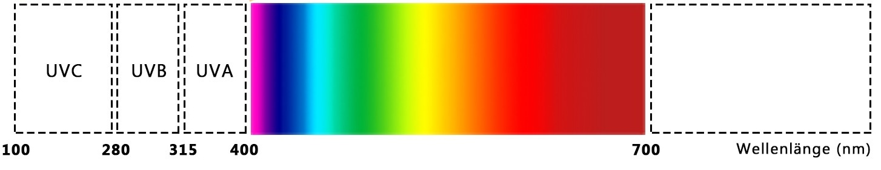
UV-STRAHLEN
UV-Strahlung
Sichtbares Licht
Infrarotstrahlung
Gamma
Röntgen
Funkwellen
Mikrowellen
Notes:
Ziel der Folie
Wellenlänge der verschiedenen Strahlungen
Hinweise zur Folie
/
____________________________ENDE DER NOTIZ______________________________________
Vertiefung
Für alle, die es physikalisch verstehen wollen – je kürzer die Wellenlänge, desto schädlicher ist die Wirkung der Strahlung - und die kurzwelliigen Strahlen sind die UV-Strahlen
Graphik: https://www.planet-schule.de/warum_chemie/sonnenbrand/themenseiten/t4/s1.html
Infrarot 600 – 800 nm
Licht: 300 – 600 nm
_ENDE

Slide 120
UV-STRAHLEN
Ultraviolette (UV-)Strahlung gehört zu den optischen Strahlungen. Sie ist der energiereichste Teil der optischen Strahlung mit Wellenlängen von 100 bis 400 nm.
Kategorien der UV-Strahlung
UV-C: besonders energiereiche Strahlung, die von der Erdatmosphäre vollständig ausgefiltert wird → UV-C Strahlen erreichen Erdoberfläche nicht.
UV-B: energiereiche Strahlung; sie wird abhängig von der Ozonschicht teilweise ausgefiltert → bis zu zehn Prozent erreichen Erdoberfläche.
UV-A: länger-wellige Strahlung; sie erreicht weitgehend ungehindert die Erdoberfläche.
→ Je kürzer die Wellenlänge, desto energiereicher die Strahlung und umso schädigender die Wirkung.
ZUSAMMENHANG KLIMAWANDEL UND UV-STRAHLUNG
Notes:
Ziel der Folie
Unterschiede zwischen den verschiedenen UV-Strahlen
Hinweise zur Folie
Uns interessieren hauptsächlich die UV-B und UV-A Strahlen, da sie die Erdoberfläche erreichen.
____________________________ENDE DER NOTIZ______________________________________

Slide 121
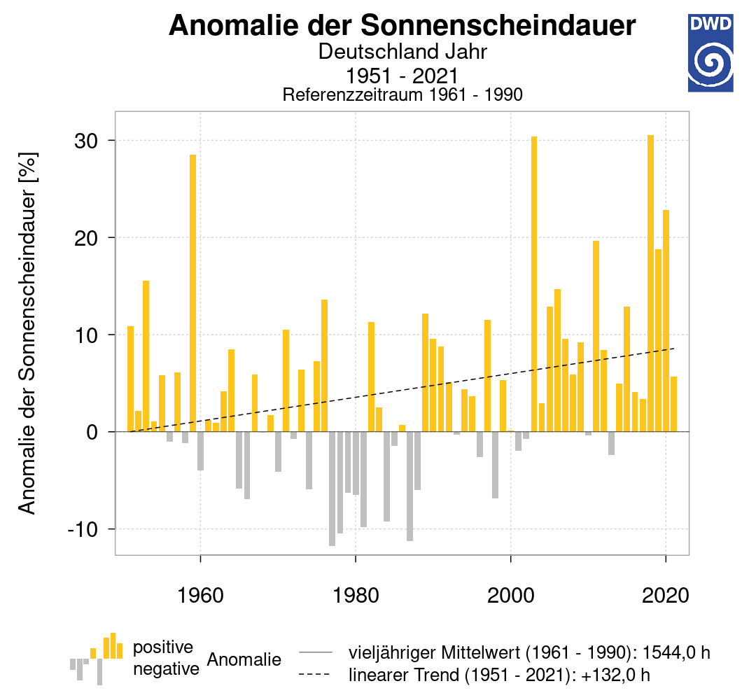
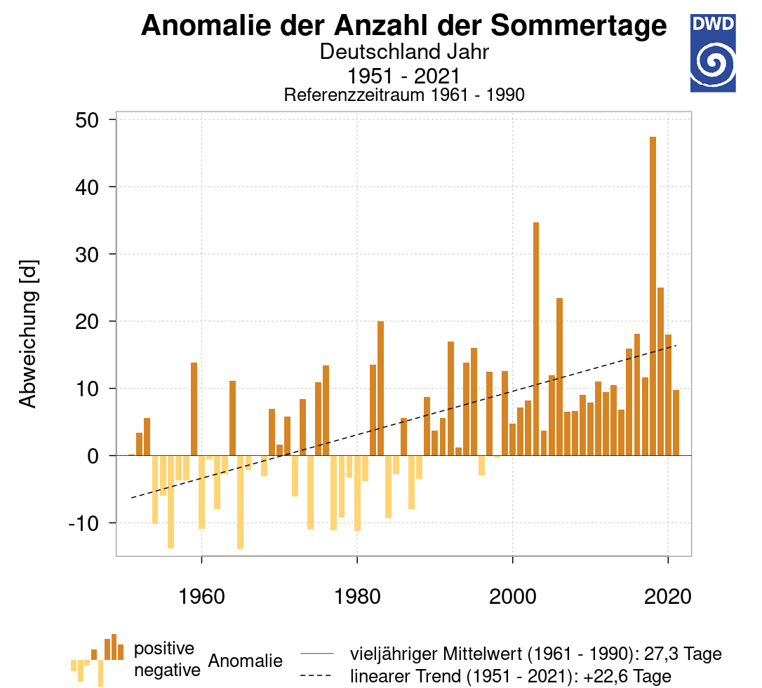
VERÄNDERUNGEN IN DEUTSCHLAND
https://gcos.dwd.de/DE/leistungen/zeitreihen/zeitreihen.html (letzter Zugriff am 09.05.2022)
KLIMAWANDEL UND UV-STRAHLEN IN DEUTSCHLAND
Notes:
Ziel der Folie
Veränderungen in der Sonnenscheindauer und der Anzahl der Sommertage (Tage zwischen 25 und 30 Grad)
Hinweise zur Folie
Wie hängt der Klimawandel mit der UV-Strahlung zusammen?
Die globale Erwärmung erhöht auch in Deutschland die UV-Belastung des Menschen. Temperaturveränderungen und vermehrt wolkenlose, sonnige Tage führen nicht nur zu Hitzewellen und Dürren, sondern auch zu einer höheren UV-Belastung der Menschen.
Bei mehr Tagen im Jahr mit angenehm warmen Temperaturen halten sich die Menschen häufiger als sonst im Freien auf und sich damit vermehrt der UV-Strahlung aussetzt.
Diese Abbildungen zeigen, dass analog zu den gestiegenen steigenden Durchschnittstemperaturen (Hitzevortrag), vermehrt sonnige und wolkenlose Tage gibt → Menschen mehr draußen und dadurch häufiger UV-Strahlen ausgesetzt
____________________________ENDE DER NOTIZ______________________________________

Slide 122
EINFLÜSSE AUF DIE STÄRKE VON UV-STRAHLEN
Breitengrad​
Jahreszeit​
Tageszeit​
Wetter/Bewölkung​
Meereshöhe​
Bodenbeschaffenheit​
ACHTUNG NIEDRIGOZONEREIGNISSE​ sorgen schon im März für hohe UV-Belastung​
ZUSAMMENHANG KLIMAWANDEL UND UV-STRAHLUNG
Notes:
Ziel der Folie
Wo wir UV-Strahlung stark / wenig ausgesetzt sind
Hinweise zur Folie
Einflussfaktoren auf die Stärke der UV-Strahlen:
Breitengrad: Je näher man dem Äquator kommt, desto intensiver ist die Strahlung.
Jahreszeit und Tageszeit: Im Sommer ist sie stärker als im Winter und mittags intensiver als morgens oder abends.
Wetter / Bewölkung: Eine geschlossene, dicke Wolkenschicht kann bis zu 90 % der UV-Strahlung abschirmen. Achtung: Leichte Bewölkung und Nebel können jedoch verstärkend wirken.
Meereshöhe: Wichtig vor allem beim Bergsport oder im Urlaub: pro 1.000 Höhenmeter nimmt die UV-Strahlung um circa zehn Prozent zu.
UV-Strahlen können direkt auf den Menschen einwirken, und zum anderen vom Himmel reflektiert und dann erneut vom Boden reflektiert werden (woe über Bande). Deshalb Bodenbeschaffenheit kann daher die Stärke der UV-Strahlung bzw. Rückstrahlung beeinflussen.
Beispiele: Bei Gras sind es 3 bis 5 Prozent, bei Schnee bis zu 75 bis 95 %. Interessant ist, dass Sand (15-45 %) mehr als Wasser (10 %) reflektiert.
Niedrigozonereignisse verursachen in Deutschland kurz nach dem Winter für einige Tage eine unerwartet hohe UV-Belastung. In Deutschland wirkt sich der Rückgang des stratosphärischen Ozons relativ schwach aus. Aber als Folge des winterlichen Ozonabbaus über der Arktis werden auch in Deutschland in einigen Jahren so genannte Niedrig-Ozonereignisse registriert. Durch sie erhöht sich für wenige Tage Ende März/Anfang April die UV-Belastung über das normale Maß hinaus. Damit wird die nicht an diese erhöhte UV-Belastung gewöhnte Haut des Menschen plötzlich hoch belastet.
Warum ist Schatten gut? Schatten verringert im Gegenzug die UV-Strahlung – zum Beispiel unter einem Sonnenschirm (10-30 %) oder unter einem Baum mit dichter, großflächiger Krone (~20 %).
____________________________ENDE DER NOTIZ______________________________________

Slide 123
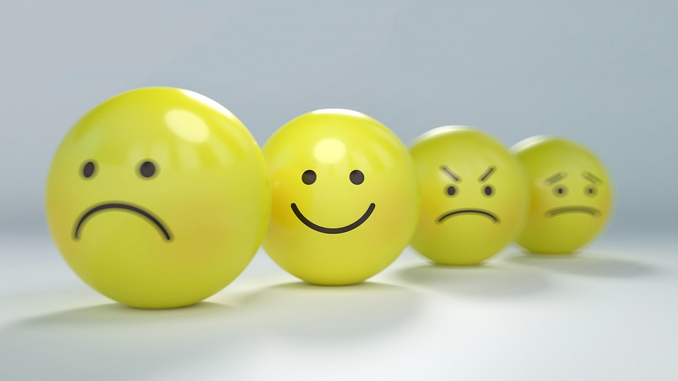
GESUNDHEITLICHE AUSWIRKUNGEN
Positiv
Anregung der körpereigenen Vitamin-D Synthese durch UV-B Strahlen
  Wirkung setzt bereits bei sehr geringen Bestrahlungsintensitäten ein
  → macht glücklich, aktiv und stärkt das Immunsystem
Negativ
Akute Schäden
  Sonnenbrand der Haut
  Sonnenbrand der Hornhaut der Augen
Chronische Schäden
  Hautalterung
  Hautkrebs
  Linsentrübung der Augen (Grauer Star)
BEDEUTUNG FÜR DIE GESUNDHEIT
Notes:
Ziel der Folie
Positive und negative Effekte von UV-Strahlen auf unsere Gesundheit
Hinweise zur Folie
/
____________________________ENDE DER NOTIZ______________________________________

Slide 124
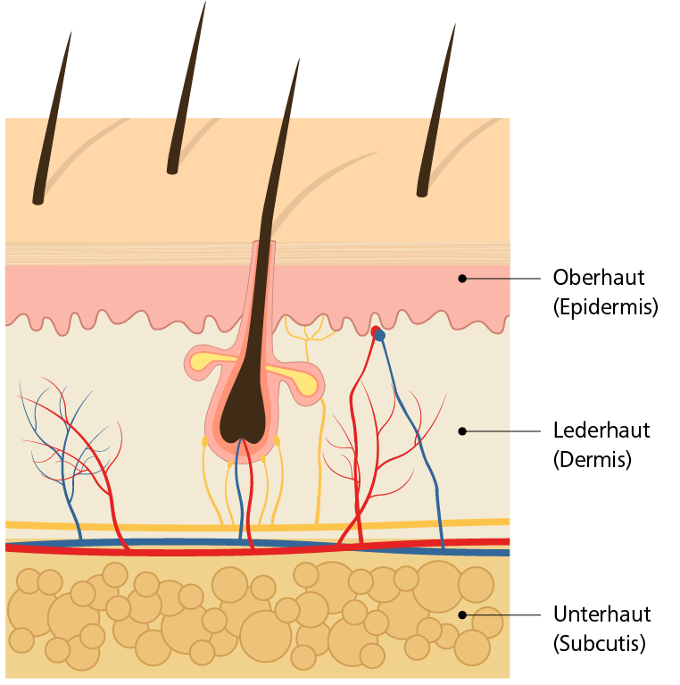
WIKRUNG AUF DIE HAUT
UV-A
Tiefes Eindringen bis in die Lederhaut (Dermis)
Begünstigen Entstehung freier Radikale → Zellschädigung & Austrocknen der Haut
Verfrühte Hautalterung (Falten)
UV-B
Eindringen in die Oberhaut (Epidermis)
Anregen der Melaninbildung → Bräunung der Haut
Bei unzureichendem Schutz: Entstehung von Sonnenbrand
UV-A Strahlen machen Alt und UV-B Strahlen machen SonnenBrand
https://www.dermaplast.ch/de/erste-hilfe/erste-hilfe/die-haut.html (letzter Zugriff am 09.05.2022)
BEDEUTUNG FÜR DIE GESUNDHEIT
Notes:
Ziel der Folie
Wie UV-A- und UV-B-Strahlen auf die Haut wirken
Hinweise zur Folie
/
____________________________ENDE DER NOTIZ______________________________________

Slide 125
RISIKOGRRUPPEN – Kinder und Jugendliche
Kinder
  Haut ist dünner, empfindlicher und weniger verhornt
  Ungefähr 80 % der Gesamt-UV-Lebensbelastung vor dem 18. Lebensjahr
  Erhöhtes Hautkrebsrisiko auch durch Hautrötungen
  Schwere Sonnenbrände in der Kindheit erhöhen Risiko für schwarzen Hautkrebs um Faktor zwei bis drei
  Vernachlässigung von Schutzmaßnahmen
  Schönheitsideale
Personen, die sich häufig draußen aufhalten (Arbeit/Sport)
BEDEUTUNG FÜR DIE GESUNDHEIT
Notes:
Ziel der Folie
Warum UV-Schutz für Kinder und Jugendliche so wichtig ist
Hinweise zur Folie
/
____________________________ENDE DER NOTIZ______________________________________

Slide 126
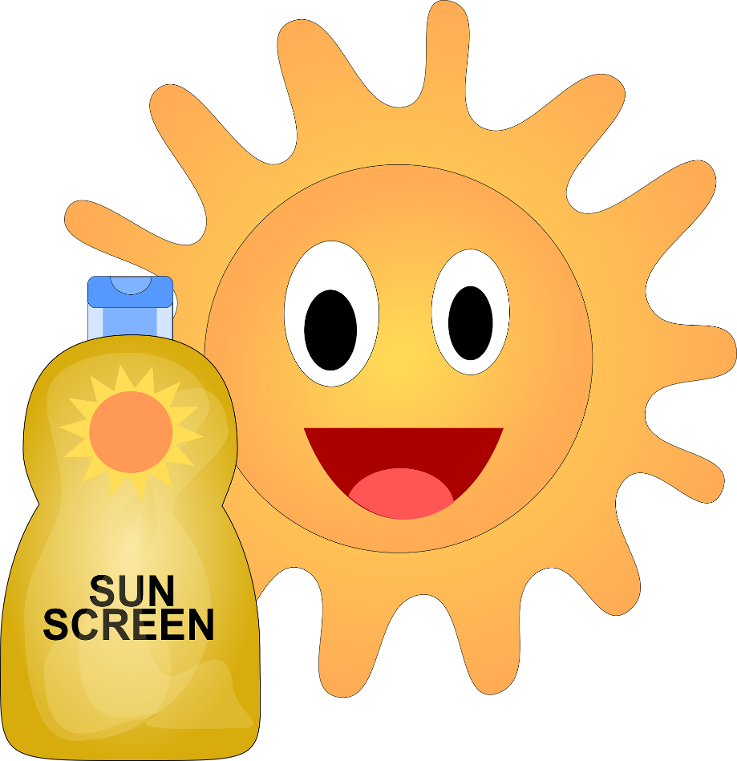
SCHUTZ VOR UV-STRAHLUNG
Meiden von direkter Sonneneinstrahlung, insbesondere während der Mittagszeit
Ausreichender Schutz durch Kleidung, Hut/Kappe
Sonnencreme –
  Genügend hoher Lichtschutzfaktor
  MHD beachten
  Ausreichende Menge
  Achtung Schadstoffe: Bevorzugt Mineralische Filter ohne Schadstoffe verwenden
Aufenthalt überwiegend im Schatten, ggf. eigenes mobiles Sonnensegel für Ausflüge mitnehmen
Sonnenbrille mit UV-Schutz
UV-Index checken
PRAKTISCHE BEISPIELE FÜR DIE KJA
Notes:
Ziel der Folie
Sich vor UV-Strahlung richtig schützen
Hinweise zur Folie
Hinweise zu Sonnencremes:
Ausreichend hoher Lichtschutzfaktor (mind.30), bevorzugt mineralische Filter, aber nicht in Form von Nanopartikeln - Prüfen: schützt vor UV-A und UV-B
für Kinder geeignete Sonnenschutzcreme verwenden à Hinweis: „für Kinder geeignet“ à Produkte enthalten keine hormonell wirksamen Parabene
das Sonnenschutzmittel schützt auch vor UV-A
Produkte ohne Farb-, Duft- Konservierungsstoffe
das Sonnenschutzmittel wird rechtzeitig aufgetragen (20 – 30 Min. vor dem Aufenthalt)
das Sonnenschutzmittel wird in ausreichenden Mengen aufgetragen und regelmäßig nachgecremt
____________________________ENDE DER NOTIZ______________________________________

Slide 127

UV-INDEX
Eigene Grafik nach Bundesamt für Strahlenschutz, 2022
PRAKTISCHE BEISPIELE FÜR DIE KJA
Notes:
Ziel der Folie
UV-Index kennen
Hinweise zur Folie
Die erwartete sonnenbrandwirksame UV-Strahlung berechnet der DWD im Wesentlichen aus dem Sonnenstand und anhand der Ergebnisse seiner numerischen Wettervorhersagen, den Ozonvorhersagen des niederländischen Wetterdienstes (KNMI) und einer Aerosolklimatologie und bestimmt darüber den UV-Index.
Der UV-Index ist weltweit einheitlich und verbindet den UV-Wert mit den jeweilig zu ergreifenden Schutzmaßnahmen.
____________________________ENDE DER NOTIZ______________________________________

Slide 128
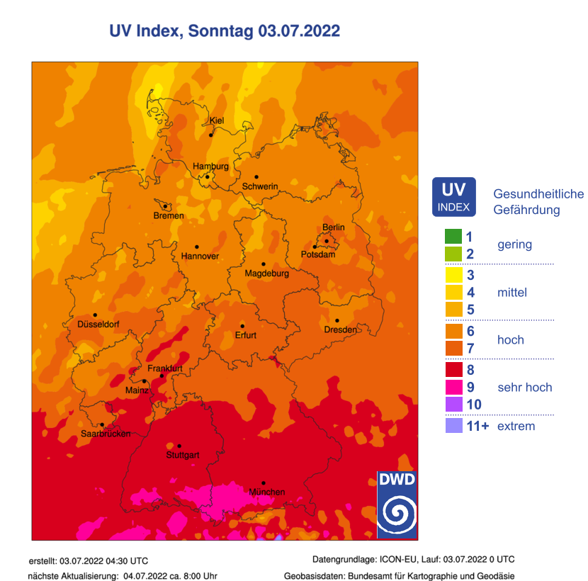
UV-INDEX – selbst checken
Apps für‘s Handy - kostenlos
Deutscher Wetterdienst Warn Wetter App
Today Weather – Die Einfache
Morecast – Die Umfassende
Wetter.com – Die Alleskönnerin
… weitere Wetterapps
PRAKTISCHE BEISPIELE FÜR DIE KJA
Notes:
Ziel der Folie
UV-Index herausfinden
Hinweise zur Folie
Rückgriff auf die Eingangsfolie ins Thema möglich, als die TN den UV-Index des heutigen Tages schätzen sollten.
https://www.dwd.de/DE/leistungen/gefahrenindizesuvi/gefahrenindexuvi.html#:~:text=Die%20erwartete%20sonnenbrandwirksame%20UV-Strahlung%20berechnet%20der%20DWD%20im,Der%20UV-Gefahrenindex%20teilt%20den%20Wertebereich%20des%20UV-Index%20
Wetter online u.v.m.
Die Wetter-App Today Weather hat uns vor allem aufgrund der einfachen Bedienung gefallen. Öffnest Du die Anwendung, kannst Du entweder via manueller Eingabe oder per GPS-Standortbestimmung das Wetter an einem Ort ermitteln. Dann siehst Du auf einen Blick das Tages-Wetter auf Stundenbasis. Darüber hinaus findest Du darunter weitere Details wie die gefühlte Temperatur, Luftfeuchtigkeit, UV-Index, Sichtweite, Taupunkt sowie den Druck
Die Wetter-App von Morecast bietet Dir präzise Wetterprognosen für Deinen aktuellen Standort oder andere Städte Deiner Wahl – sowohl innerhalb Deutschlands als auch weltweit. Öffnest Du die Anwendungen, siehst Du alle wichtigen Informationen auf einen Blick: Temperatur, Niederschlag, Wind, Luftfeuchtigkeit sowie UV-Index des aktuellen Tages auf stündlicher Basis
____________________________ENDE DER NOTIZ______________________________________

Slide 129
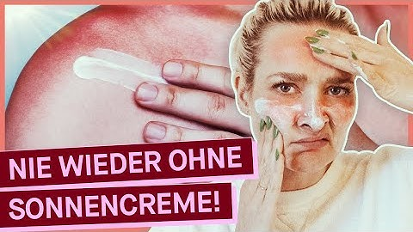
REPORTAGE SONNENSCHUTZ
https://www.youtube.com/watch?v=XVjTIUCNd2Y (letzter Aufruf: 10.05.2022)
PRAKTISCHE BEISPIELE FÜR DIE KJA
Notes:
Ziel der Folie
Ausweisen der Gefahren von UV-Strahlung
Hinweise zur Folie
Reportage zu dem Thema UV-Strahlung
Link auf dem Bild hinterlegt: https://www.youtube.com/watch?v=XVjTIUCNd2Y
Was in der Reportage fehlt ist, welche Auswirkungen verschiedene Sonnencremes (chemisch vs. physikalisch) auf die Gesundheit und die Umwelt haben können.
____________________________ENDE DER NOTIZ______________________________________

Slide 130
EXPERIMENT UV-PERLEN
Mit den Perlen erfahren wir, wann es Zeit wird, sich mit Sonnenmilch einzucremen: sie verfärben sich, sobald UV-Strahlung auf sie trifft. Je intensiver die Strahlung, desto kräftiger die Färbung.​
​
UV Strahlung zu unterschiedlichen Tageszeiten und Wetterbedingungen untersuchen: du wirst feststellen, dass die UV-Perlen um die Mittagszeit sehr viel schneller ihre Farbe wechseln als am Nachmittag oder am Morgen. Verändern Wolken die Intensität an UV-Strahlung?​
UV-Absorption: platziere verschiedene Arten von transparenten Filtern zwischen Sonne und UV-Perlen. Versuche es mit Sonnenbrillen, Autoscheibe vs. Wohnungsfenster​
Erforschung von Lichtquellen: untersuche verschiedene Lichtquellen auf UV-Anteile im Licht, z.B. in Glühlampen, Neonröhren, LED Beleuchtung, etc.​
Wirkung von Sonnenschutz testen: Verteile Sonnencreme mit verschiedenen Lichtschutzfaktoren auf Frischhaltefolie. Das Perlenband dann an die verschiedene Stellen unter die Folie legen​
Notes:
Noch mal ein Experiment zum Schluss zu UV-Strahlen
Ziel/Sinn des Experiments
UV-Strahlen „sichtbar“ machen
Wie funktioniert das Experiment
Siehe Folie
Online: nicht möglich, außer die Perlen werden vorab an die Teilnehmenden verschickt
Anknüpfungsmöglichkeiten, Fragen, um die Übung gemeinsam zu besprechen
Es können die UV-Perlen auch in Armbänder o.Ä. geknüpft werden. Dadurch hat man einen täglichen Begleiter. Für Kinder und Jugendliche, die nicht den UV-Index anschauen eine gute Erinnerung sich einzucremen oder durch bspw. die richtige Kleidung sich vor den UV-Strahlen zu schützen.
____________________________ENDE DER NOTIZ______________________________________

Slide 131
ÜBUNG
MENTAL MAP
Notes:
Ziel/Sinn der Übung
Einführung in das Thema Luftschadstoffe
Wie funktioniert die Übung
Die Teilnehmenden sollen aufschreiben: Wie sieht mein Tagesablauf aus? Wo begegnen mir Luftschadstoffe im Alltag?
Materialien
- Zettel und Stift
Anknüpfungsmöglichkeiten, Fragen, um die Übung gemeinsam zu besprechen
Reflexion der Mental Maps im Plenum
Wo treten bei den meisten Probleme bezüglich Luftschadstoffe auf? Wie können diese gegebenenfalls abgemildert werden? Bspw. ein anderer Radweg zur Arbeit, mehr im Grünen, weniger an Hauptstraßen
____________________________ENDE DER NOTIZ______________________________________

Slide 132
ÜBUNG
BILD „UNTERWEGS“
Notes:
Ziel/Sinn der Übung
Spielerische Informationen zu verschiedenen Umweltthemen (Folie 133)
Wie funktioniert die Übung
Präsenz: QR-Codes werden im Raum aufgehängt und von den Teilnehmenden gescannt. Diese versuchen dann durch Punkte oder die Zahlen der QR-Codes die Stelle auf dem Bild „unterwegs“ zu markieren, wo der Inhalt am besten passt.
Online: QR-Codes werden gescannt und mittels Stempelfunktion auf dem Bild zugeordnet
Materialien
Ausgedruckte QR-Codes
Smartphones mit QR-Scanner
Anknüpfungsmöglichkeiten, Fragen, um die Übung gemeinsam zu besprechen
Diskutiert / besprecht bei Bedarf die einzelnen Punkte. Gibt es Unklarheiten? Was hat überrascht? Gab es Inhalte, die davor noch nicht bekannt waren?
____________________________ENDE DER NOTIZ______________________________________

Slide 133
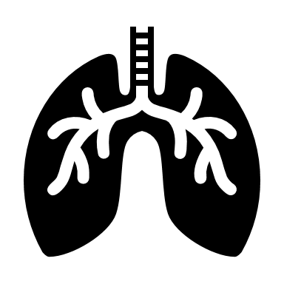
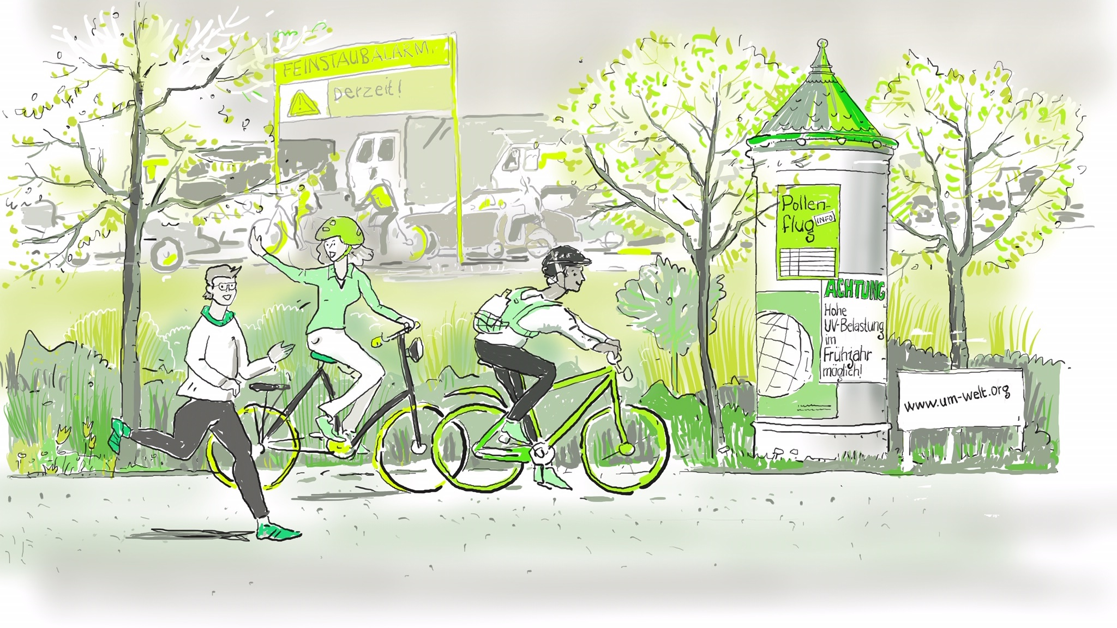

Slide 134








Code 1
Code 2
Code 3
Code 4
Code 5
Code 6
Code 7
Code 8

Slide 135
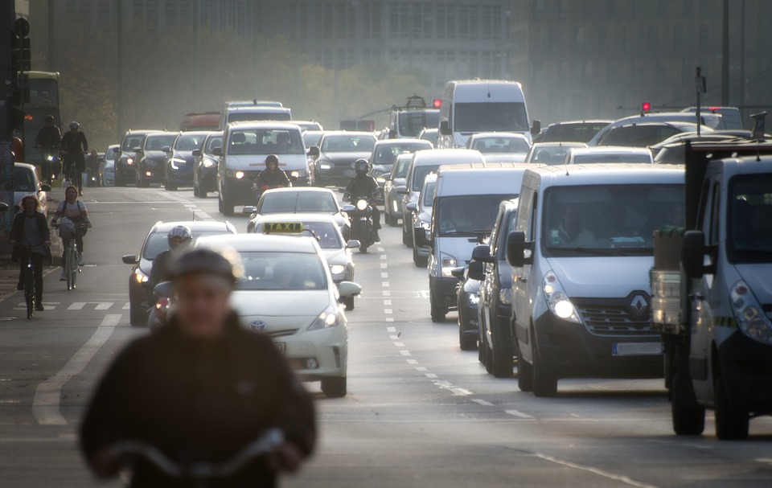
KLIMAWANDEL UND GESUNDHEIT
LUFTSCHADSTOFFE
Notes:
Ziel der Folie
Einstieg ins Thema Luftschadstoffe
Hinweise zur Folie
/
____________________________ENDE DER NOTIZ______________________________________

Slide 136
WAS SIND LUFTSCHADSTOFFE?
Bestandeile unserer Luft, die oberhalb einer gewissen Konzentration schädlich für Menschen, Tiere, Pflanzen, Gewässer und Böden sein können.
Natürliche Quellen
Anthropogene Quellen
= Pflanzen, Bäume, Meere, Wüsten und Vulkane
= Verkehr, Landwirtschaft, Industrieprozesse Energieerzeugung, Heizen von Gebäuden
Luftschadstoffe sind einerseits Treiber der globalen Erwärmung (Treibhausgase), andererseits Ursache für umweltbedingte Atemwegserkrankungen.
ZUSAMMENHANG KLIMAWANDEL UND LUFTSCHADSTOFFE
Notes:
Ziel der Folie
Definition / Erklärung von Luftschadstoffen
Hinweise zur Folie
/
____________________________ENDE DER NOTIZ______________________________________

Slide 137
WOMIT HABEN WIR ES ZU TUN?
Feinstaub, Stickoxide (NO und NO₂) und Ozon (O₃) sind die
relevantesten Luftschadstoffe für unsere Gesundheit.
Feinstaub
komplexes Gemisch aus festen und flüssigen Partikeln verschiedener Bestandteilen
Ruß, Reifenabrieb, Metalle, Salze, Mineralien, Sand aus Landwirtschaft oder Sahara, Pollen und Insektenbestandteile
Partikel sinken nicht direkt zu Boden, sondern bleiben eine Zeit lang in der Atmosphäre
Primärer Feinstaub: entsteht direkt aus den Emissionen
Sekundärer Feinstaub: entsteht durch gasförmige Vorläufersubstanzen, wie Schwefel- und Stickoxide oder Ammoniak
Stickoxide durch den Straßenverkehr in Ballungsgebieten
Ammoniakemissionen aus der Landwirtschaft/Tierhaltung
ZUSAMMENHANG KLIMAWANDEL UND SCHADSTOFFE
Notes:
Ziel der Folie
Einführung in den Luftschadstoff Feinstaub
Hinweise zur Folie
/
____________________________ENDE DER NOTIZ______________________________________

Slide 138
WOMIT HABEN WIR ES ZU TUN?
Ozon (O₃)
= farbloses und giftiges Gas
Schützt in der natürlichen Ozonschicht unserer Atmosphäre die Erde vor UV-Strahlung
Bodennahes Ozon wird nicht direkt freigesetzt, sondern bildet sich bei intensiver Sonneneinstrahlung durch komplexe Prozesse aus Vorläuferstoffen (= sekundärer Schadstoff)
am höchsten in den Monaten Mai bis September, zwischen 14 und 17 Uhr
am höchsten am Stadtrand und ländlichen Gebieten
Bodennahes Ozon bildet sich bei anhaltenden Schönwetterperioden
ZUSAMMENHANG KLIMAWANDEL UND SCHADSTOFFE
Notes:
Ziel der Folie
Einführung in den Luftschadstoff Ozon
Hinweise zur Folie
Das Stadt-Land-Paradox der Ozonbelastung wird auf den folgenden beiden Folien erklärt.
____________________________ENDE DER NOTIZ______________________________________

Slide 139

WOMIT HABEN
WIR ES ZU TUN?
Ozon (O₃)
Bildungscent e.V.
ZUSAMMENHANG KLIMAWANDEL UND LUFTSCHADSTOFFE
Notes:
Ziel der Folie
Wie bodennahes Ozon gebildet wird
Hinweise zur Folie
Die Abbildung erklärt den Prozess sehr gut – die Folgefolie ergänzt dies nochmal und erklärt das Stadt-Land-Paradox der Ozonbelastung, da die Ozonwerte im ländlichen Bereich durchschnittlich höher liegen als in städtischen Gebieten.
Abbildungsquelle: https://klimagesundheit.bildungscent.de/
____________________________ENDE DER NOTIZ______________________________________

Slide 140
WOMIT HABEN WIR ES ZU TUN?
Ozon (O₃)
Bildung von bodennahem Ozon
UV-Strahlung spaltet Stickstoffdioxid NO₂ in NO und O auf.
Das O verbindet sich mit Sauerstoff O₂ aus der Luft zu O₃.
Entsteht hauptsächlich in Stadtgebieten (Stickoxide aus dem Straßenverkehr) aber wird durch Wind in städtische Randgebiete verweht.
Stadt-Land-Paradox:
Stickstoffmonoxid NO reagiert durch abendlichen Berufsverkehr mit O₃ wieder zu NO₂ und O₂.
In städtischen Randgebieten ist die Ozonkonzentration höher als in Innenstädten.
Bildungscent e.V.
ZUSAMMENHANG KLIMAWANDEL UND SCHADSTOFFE
Notes:
Ziel der Folie
Wie bodennahes Ozon gebildet wird
Hinweise zur Folie
Die Abbildung erklärt den Prozess sehr gut – die Folgefolie ergänzt dies nochmal und erklärt das Stadt-Land-Paradox der Ozonbelastung, da die Ozonwerte im ländlichen Bereich durchschnittlich höher liegen als in städtischen Gebieten.
Das liegt daran, dass in ländlichen Gebieten existiert durch den geringeren Verkehr weniger NO gebildet, sodass Ozon nicht so effektiv abgebaut werden kann wie in der Stadt mit einer höheren Verkehrsbelastung.
Abbildungsquelle: https://klimagesundheit.bildungscent.de/
____________________________ENDE DER NOTIZ______________________________________

Slide 141
KLIMAWANDEL & LUFTSCHADSTOFFE IN DEUTSCHLAND
Die Luftqualität hängt nicht nur von Emissionen, sondern auch von einer Vielzahl
gekoppelter physikalischer und chemischer Prozesse ab.
Prognose
Menschengemachte Emissionen werden in Deutschland zurückgehen
Natürliche Prozesse und klimatische Einflüsse gewinnen an Bedeutung
Zunahme von Extremwetterereignissen
Hitze, Starkregen, Stürme, Dürren, Inversionswetterlagen
starke Sonneneinstrahlung
Pollenkonzentration
Luftgeschwindigkeit etc.
KLIMAWANDEL & LUFTSCHADSTOFFE IN DEUTSCHLAND
Notes:
Ziel der Folie
Viele Faktoren bedingen die Luftqualität
Hinweise zur Folie
/
____________________________ENDE DER NOTIZ______________________________________

Slide 142
EXKURS: INVERSIONSWETTERLAGE
Wetterphänomen: es findet kein Luftaustausch statt, weil oberhalb einer kühlen Luftschicht warme Luft folgt, die als Deckel wirkt
Lat. inversio = Umkehr
Ansammeln von Schadstoffen in unteren Schichten
Tritt häufig in Wintermonaten auf
Folgen
Smog
Bodennebel
Ansteigende Staubkonzentration
Höhere Schadstoffbelastung
KLIMAWANDEL & LUFTSCHADSTOFFE IN DEUTSCHLAND
Notes:
Ziel der Folie (Vertiefung)
Exkurs zu austauscharmen Wetterlagen und dadurch hoher Schadstoffbelastung
Hinweise zur Folie
Da kein Luftaustausch stattfindet, sammeln sich die Luftschadstoffe in den unteren Luftschichten an, die Schadstoffbelastung steigt – die Folgen sind auf der Folie aufgeführt.
Für uns Menschen bedeutet das, dass wir eine potenziell höheren Menge an Luftschadstoffen ausgesetzt sind.
____________________________ENDE DER NOTIZ______________________________________

Slide 143
AUSWIRKUNGEN VON LUFTSCHADSTOFFEN AUF DIE GESUNDHEIT
LUFTSCHADSTOFFE: AUSWIRKUNGEN AUF DIE GESUNDHEIT
Notes:
Ziel der Folie
Luftschadstoffe und Gesundheit
Hinweise zur Folie
Luftschadstoffe gehören zu den wichtigsten umweltbedingten Risikofaktoren für unsere Gesundheit.
Ein Großteil der Luftschadstoffe entsteht durch die Funktionsweise unserer Gesellschaft, bspw. durch Verbrennungsprozesse im Transportwesen, der Industrie etc.
Letztlich gibt es viele verschiedene Quellen für Luftschadstoffe, je nachdem, welchen Luftschadstoff man unter die Lupe nimmt.
____________________________ENDE DER NOTIZ______________________________________

Slide 144

RISIKOGRUPPE: KINDER UND JUGENDLICHE
Kinder und Jugendliche sind besonders gefährdet!
Ihre Körper befinden sich noch in der Entwicklung.
Vermindertes Lungenwachstum durch Luftschadstoffe.
Risiko für die Entwicklung von Asthma, Allergien und Infektionen.
Die eingeatmete Dosis an Schadstoffen ist im Verhältnis höher, aufgrund geringerer Körpergröße.
LUFTSCHADSTOFFE: BEDEUTUNG FÜR DIE KINDER- UND JUGENDARBEIT
Notes:
Ziel der Folie
Kinder und Jugendliche reagieren sensibel auf den Kontakt mit Luftschadstoffen
Hinweise zur Folie
/
____________________________ENDE DER NOTIZ______________________________________

Slide 145
BEDEUTUNG FÜR DIE GESUNDHEIT
Schutzmaßnahmen
Sich über aktuelle Luftqualität informieren (Luftqualitätsindex des Bundesumweltamtes)
Körperliche Aktivität zu Zeiten erhöhter Ozonkonzentrationen (Mittagsstunden) meiden
Stark befahrene Straßen meiden
Am Morgen lüften, wenn die Ozonkonzentration am geringsten ist
Emissionen reduzieren
LUFTSCHADSTOFFE: BEDEUTUNG FÜR DIE GESUNDHEIT
Notes:
Ziel der Folie
Luftschadstoffen aus dem Weg gehen
Hinweise zur Folie
Habt ihr weitere Ideen?
____________________________ENDE DER NOTIZ______________________________________

Slide 146


KLIMAWANDEL UND GESUNDHEIT
Umweltgerechtigkeit
Notes:
Ziel der Folie
Einstiegt in das Thema Umweltungerechtigkeit
Hinweise zur Folie
/
____________________________ENDE DER NOTIZ______________________________________

Slide 147
GESCHICHTE ZU UMWELTGERECHTIGKEIT
Beleuchtet wird ein Tagesablauf zweier Jugendlicher.
Notes:
Ziel/Sinn der Übung
Die Geschichte (Folien 148 – 151)) ist eine Einführung in das Thema Umweltgerechtigkeit.
Sie dient zur Vorbereitung auf die nächste, inhaltliche Folie.
Wie funktioniert die Übung
Sie kann nacheinander von zwei verschiedenen Vorleser:innen vorgelesen werden.
Besprecht / diskutiert das Gehörte im Nachgang.
Materialien
- Geschichte (Folie 148-151) ausdrucken
____________________________ENDE DER NOTIZ______________________________________

Slide 148
GESCHICHTE SZENARIO I TEIL I
Es ist ein sonniger Donnerstagnachmittag, als Marie das Schulgebäude verlässt.
Sie spürt wie die Hitze ihr entgegen kommt, als sie die Eingangstür öffnet.
An der Straße steht schon das Auto ihrer Mama, mit dem sie immer abgeholt wird.
Marie überkommt eine kleine Müdigkeit, als sie sich auf den Beifahrersitz fallen lässt. Die Lederbezüge des Sitzes sind fast schon kalt auf der nackten Haut ihrer Beinrückseiten und auch die kühle Luft, die ihr die Lüftung ins Gesicht bläst, lässt sie etwas frösteln.
Ihre Mutter erkundigt sich nach ihrem Tag, aber eigentlich ist Marie zu müde, um sich zu unterhalten.
Als sie in der dunklen Garage aus dem Wagen steigt, ist es dort noch angenehm kühl. Marie öffnet die Haustür läuft die Treppen hoch in ihr Zimmer, und spürt, wie es mit jeder Stufe nach oben etwas wärmer wird.
Ihr Zimmer ist direkt unter dem Dach, weshalb sie überlegt ihre Hausaufgaben stattdessen lieber im Garten, im Schatten unter der großen Kastanie oder im Keller, im Büro ihres Vaters zu machen.

Slide 149
GESCHICHTE SZENARIO I TEIL II
Eigentlich hat sie gerade gar keine Lust auf die Schularbeiten, aber ihre Mutter hat bereits gesagt, solange sie die Hausaufgaben nicht erledigt hat, darf sie nicht zur Poolparty ihrer Nachbarin Lisa.
In der Gegend haben viele ein Pool im Garten, und Marie ärgert sich immer wieder, warum ihre Familie keinen hat.
Marie greift ihre Schulsachen und geht runter Richtung Keller, auf dem Weg biegt sie noch in die Küche ab und befüllt sich ein Glas mit Eiswürfeln, welche der Kühlschrank immer schon vorproduziert hat. Sie hofft, dass ihr ein Glas kalte Cola die nötige Energie gibt, um die Hausaufgaben bald erledigt zu haben und sie dann schnell rüber zu Lisa in den Pool gehen kann.
Sommer ist ihre Lieblingsjahreszeit.

Slide 150
GESCHICHTE SZENARIO II TEIL I
Es ist ein sonniger Donnerstagnachmittag, als sich Phillipp nach der Schule auf den Heimweg macht.
Die Sonne steht zwar schon etwas tiefer, doch dafür ist die Sommerhitze noch immer stark spürbar, insbesondere als er über den asphaltierten Pausenhof Richtung Bushaltestelle läuft.
Der Bus steht schon da, als Philipp die Haltestelle erreicht. Er fühlt sich erschöpft und würde sich gerne hinsetzen, doch um diese Uhrzeit ist der Bus immer so voll, dass ihm nichts anderes übrigbleibt, als zwischen all den anderen Menschen stehen zu bleiben.
Die Luft im Bus ist unerträglich. Es ist heiß, stickig und die Sonne, die durch die große Glasfront auf ihn nieder scheint, treibt ihm den Schweiß auf die Stirn.
Die fünfundzwanzig Minuten Fahrt fühlen sich an wie eine halbe Ewigkeit. An der großen Kreuzung steigen mit ihm zusammen viele Menschen aus, die sich immer weiter verteilen, je tiefer Phillipp in die Hochhaussiedlung hineinläuft.
Der Fahrstuhl in seinem Haus ist schon seit Wochen außer Betrieb, weshalb er auch an diesem Nachmittag wieder hoch bis in den fünften Stock laufen muss. Langsam schleppt sich Phillipp die Treppen hoch. Er ist müde, geschafft von der Schule und vom Heimweg.

Slide 151
GESCHICHTE SZENARIO II TEIL II
Auch in der Wohnung steht die Hitze.
Nach einer kurzen Verschnaufpause setzt sich Phillipp an den Schreibtisch, um seine Hausaufgaben zu erledigen. Die Kopfschmerzen machen es ihm nicht leicht sich zu konzentrieren. Er öffnet das Fenster, in der Hoffnung etwas Frischluft abzubekommen, doch der Verkehrslärm von der großen Kreuzung und der Dunst an Abgasen in der heißen Sommerluft helfen machen die Kopfschmerzen nicht besser und konzentrieren kann er sich erst recht nicht.
Reflexartig greift er sein Smartphone und öffnet Instagram für eine kurze Ablenkung. Ihm werden direkt zahlreiche Beiträge von Freunden und Bekannten angezeigt, die den Nachmittag am See, im Garten oder im Park verbringen.
Zur nächsten Parkanlage braucht Phillipp eine viertel Stunde.

Slide 152
UMWELTGERECHTIGKEIT
= sozial ungleiche Verteilung von Umweltbelastungen
Der soziale Status ist entscheidend, für die Qualität der Umwelt, in denen Kinder, Jugendliche und Erwachsene leben
Bei sozial benachteiligten Menschen fehlen Voraussetzungen und Ressourcen, um Umweltbelastungen entgegenzuwirken bzw. diesen auszuweichen
Bildung, Einkommen und weitere soziale Merkmale (z.B. Migrationshintergrund) beeinflussen Wohnbedingungen, Lebensstile und damit verbundene Gesundheitsrisiken
→ auch Folgen für die Gesundheit sind ungleich
Notes:
Ziel der Folie
Was bedeutet Umweltgerechtigkeit?
Hinweise zur Folie
Umweltbelastungen sind ungleich verteilt.
Zwar gibt es einige Schadstoffe, denen Menschen mit höherem sozialen Status stärker ausgesetzt sind, je nach Produkt bspw.
Häufig und gerade bei Luftschadstoffe, Lärm und auch Hitze sind jedoch oftmals Menschen mit einem niedrigen sozialen Status stärker belastet.
Sie wohnen eher an stark befahrenen Straßen (Luftschadstoffe, Lärm), sie wohnen oftmals weiter entfernt von Grünflächen und wenn wir an die Hitze denken, wohne ich an einer stark befahrenen Straße ist lüften in den Morgenstunden aufgrund des Berufsverkehrs schwierig.
Interessant in diesem Zusammenhang ist auch:
Grünflächen, Wasserflächen fördern unsere Gesundheit, sie lassen uns runterkommen, reduzieren Stress und beruhigen.
D.h., je größer der Aufwand ist, eine solche Fläche zu erreichen, desto weniger können die positiven Effekte auf unsere Gesundheit und unser Wohlbefinden zum Tragen kommen.
Das sind nur einige Beispiele.
Berlin hat bspw. eine bioklimatische Belastungskarte erstellen lassen. Dies verdeutlicht die ungleiche Belastung sehr gut.
https://www.berlin.de/sen/uvk/presse/pressemitteilungen/2022/pressemitteilung.1232130.php
Die Seite des Umweltbundesamtes hierzu:
https://www.umweltbundesamt.de/daten/umwelt-gesundheit/umwelt-gesundheit-soziale-lage#textpart-2
____________________________ENDE DER NOTIZ______________________________________

Slide 153
KLIMAWANDEL UND UNGLEICHHEITEN
Prof. PD Dr. Hans-Peter Hutter, Univ. Wien
Es sei ein Unterschied, ob man in einem klimatisierten Büro darüber streite, ob es 24 oder 25 Grad habe, oder man in einer Druckerei mit schlechter Belüftung arbeite und Maschine und Arbeit körperliche Hitze produzieren.
Ältere und Säuglinge seien insgesamt höher gefährdet. Ebenso Menschen, die beispielsweise Infektionskrankheiten haben. "Es trifft dich mehr, wenn du ohnehin gesundheitlich vorbelastet bist."
Die Hitzewelle ist auch für jene gefährlicher, die in schlechten Wohnverhältnissen leben. "Wenn man in Hitzeinseln in ungedämmten, überhitzten Gebäuden wohnt und man noch dazu viel Verkehr vor der Haustüre hat, dann ist man klar benachteiligt gegenüber jenen, die am grünen Stadtrand abends die merklich kühleren Temperaturen am Balkon genießen", sagt Hutter.
Der soziale Status spiele in der Klimakrise laut Hutter eine sehr bedeutende Rolle, weil dieser häufig mit sozialer Isolation einhergehe. Manche würden es mental nicht schaffen, rauszugehen. Andere, vor allem ältere Menschen, seien vielleicht nicht mobil genug, um bei tagelangen Hitzeperioden und nach Tropennächten [...] das Cooling Center [...] erreichen.
„Die Klimakrise trifft die ökonomisch und gesundheitlich benachteiligten Gruppen“ (Huttner)
UMWELT(UN)GERECHTIGKEIT UND HITZE
Notes:
Ziel der Folie (Vertiefung)
Ungleichheiten zu Klimawandel und Gesundheit auf den Alltag übertragen - was kann es konkret heißen
Beispiel Hitzebelastung
Hinweise zur Folie
Ein Zitat zum Zusammenhang Klimawandel und Ungleichheiten.
Menschen, die sozial und / oder ökonomisch benachteiligt sind, leiden am meisten.
Hier ist auch ein Rückgriff auf das Schaubild Klimawandel und Gesundheit aus Modul 1 möglich.
____________________________ENDE DER NOTIZ______________________________________

Slide 154
UMWELTGERECHTIGKEIT
Wichtige gesundheitsgefährdende Umweltbelastungen
Lärm
Luftschadstoffe
Mangelnde Ausstattung mit Grün- und Freiflächen
Hitze (allg. bioklimatische Belastung)
→ Belastungen sind in sozial benachteiligten Quartieren am stärksten
Notes:
Ziel der Folie
Wichtige Umweltbelastungen, die sozial benachteiligte Menschen stärker betreffen
Hinweise zur Folie
/
____________________________ENDE DER NOTIZ______________________________________

Slide 155
LAGE IN DEUTSCHLAND
Studienergebnisse zeigen
Je niedriger der Bildungsstand, desto häufiger liegt der Wohnort an (sehr) stark befahrenen Straßen
Kinder aus Familien mit niedrigen sozioökonomischem Status wohnen häufiger in mit Schwebstaub belasteten Gebieten
Je niedriger das Einkommen, desto stärker fühlen sich Personen durch Lärm belästigt
Notes:
Ziel der Folie
Ungleiche Verteilung von Umweltbelastungen in Deutschland
Hinweise zur Folie
Das Umweltbundesamt hat die Erkenntnisse zur sozialen Lage und Umweltbelastungen zusammengefasst.
https://www.umweltbundesamt.de/sites/default/files/medien/pdfs/umid0208.pdf
____________________________ENDE DER NOTIZ______________________________________

Slide 156
REFLEXION/ÜBUNG
War euch diese Ungleichheit bewusst?
Was sind eure Gedanken?
Notes:
Ziel/Sinn der Übung
Reflexion zum Thema Umweltgerechtigkeit
Wie funktioniert die Übung
Diskussion im Plenum über die zuvor gehörten Inhalte zur Ungleichheit und Ungerechtigkeit, die durch den Klimawandel verstärkt werden
Materialien
- ggf. Zettel und Stift für Notizen
____________________________ENDE DER NOTIZ______________________________________

Slide 157
MODUL 3
Extremwetterereignisse
Allergene Pflanzen
Vektorbasierte Infektionskrankheiten

Slide 158


KLIMAWANDEL UND GESUNDHEIT
EXTREMWETTEREREIGNISSE
Notes:
Ziel der Folie
Einstieg ins Thema extreme Wetterereignisse
Hinweise zur Folie
/
____________________________ENDE DER NOTIZ______________________________________

Slide 159
WETTER VS. KLIMA
Unter Wetter versteht man den aktuellen Zustand der Atmosphäre zu einem bestimmten Zeitpunkt / in einem kurzen Zeitraum an einem bestimmten Ort.
Beschreibt einen sicht- und spürbaren atmosphärischen Zustand
Schnell wechselnder Zustand
Klima
Gesamtheit des Wetters über einen längeren Zeitraum (i.d.R. 30 Jahre) in bestimmten Regionen
Zusammenfassung von Wettererscheinungen
Klimaveränderungen erst später spürbar und dauern länger an
Wetter ≠ Klima
ZUSAMMENHANG KLIMAWANDEL UND INFEKTIONSKRANKHEITEN
Notes:
Ziel der Folie
Unterschied zwischen Wetter und Klima
Hinweise zur Folie
Die Temperaturerhöhung in Deutschland wird bspw. immer zum Referenzzeitraum 1961 bis 1990 angegeben.
____________________________ENDE DER NOTIZ______________________________________

Slide 160
EXTREMWETTER
Extremwetter ist ein selten vorkommendes Ereignis,
welches stark von einer Referenzperiode abweicht.
Als Referenzperiode werden meist die Jahre 1961 bis 1990 herangezogen = statistischer langjähriger Durchschnittswert
Treten zufällig auf
Natürliches Phänomen
Einzelne Ereignisse nicht direkt mit Klimawandel in Verbindung
Bestimmte Wetterextreme nehmen an Häufigkeit und Intensität zu durch Klimawandel
In Deutschland
  Stürme und Starkwind in den Küstenregionen
  Starkniederschläge mit einhergehenden Sturzfluten und Überschwemmungen
  Lawinen
  Extreme Hitze / Hitzewellen und Trockenheit / Dürre
ZUSAMMENHANG KLIMAWANDEL UND INFEKTIONSKRANKHEITEN
Notes:
Ziel der Folie
Einführung ins Thema Extremwetter, extreme Wetterereignisse
Hinweise zur Folie
Starkniederschläge können extrem kleinräumig auftreten
____________________________ENDE DER NOTIZ______________________________________

Slide 161
WEBSITE – MY CLIMATE FUTURE
Notes:
Ziel der Folie
Bewusst werden über das steigende Risiko von Extremwetterereignissen
Ausschnitt/angepasste Grafik mit Daten der Website
Hinweise zur Folie
Wie viel höher ist das Risiko bestimmte Extremwetterereignisse zu erleben, wenn man 1960 geboren wurde vs. 2021
Auf der Website lassen sich verschiedene Einstellungen vornehmen: unterschiedliches Geburtsjahr, verschiedene Regionen.
Teilnehmende können selbstständig die Website erkunden.
Diskutiert gerne über die Auswirkungen:
War das Bewusstsein da?
Wie fühlt sich das an?
Welche Unterschiede konnten bspw. bei verschiedenen Regionen gefunden werden?
https://myclimatefuture.info
____________________________ENDE DER NOTIZ______________________________________

Slide 162
FOLGEN VON HITZEWELLEN & DÜRRE
ZUSAMMENHANG KLIMAWANDEL UND INFEKTIONSKRANKHEITEN
Notes:
Ziel der Folie
Verschiedene Folgen von Hitzewellen und Dürren
Hinweise zur Folie
Interessant ist auch, denken wir an das Thema Solastalgie aus Modul 1, dass, wenn Flüsse austrocknen, der Pegelstand ganz niedrig wird, der Garten nicht mehr gewässert werden darf etc., sich dies ebenso emotional auswirken kann.
Hohe Temperaturen sind anstrengend für den menschlichen Körper, insbesondere für junge und ältere Menschen, weil die körpereigene Temperaturregulation aus verschiedenen Gründen noch nicht bzw. nicht mehr so funktioniert, wie bei einem jungen Erwachsenen.
Auch chronisch erkrankte Menschen leiden körperlich stärker unter Hitze, weil die Erkrankung den Körper bereits belastet, sodass weniger Ressourcen zur Verfügung stehen, mit der Hitze umzugehen.
____________________________ENDE DER NOTIZ______________________________________

Slide 163
STARKREGEN & ÜBERSCHWEMMUNGEN / HOCHWASSER
V.a. in den Sommermonaten
Besonders gefährlich nach Hitze- bzw. Trockenperiode
Genaue Vorhersagen nicht möglich, meist sehr lokal
Schnelleres und intensiveres Auftreten durch Urbanisierung (Verstädterung) und starkes Eingreifen in Flusslandschaften
Auswirkungen
Zerstörung
Verletzungen / Todesfälle
Finanzielle Herausforderungen
Akute und chronische körperliche Folgen
Psychische Folgen aufgrund der Extremsituation
Eingeschränkte Trinkwasser- und Nahrungsmittelsicherheit
ZUSAMMENHANG KLIMAWANDEL UND INFEKTIONSKRANKHEITEN
Notes:
Ziel der Folie
Auftreten und Folgen von Starkregen und Überschwemmungen
Hinweise zur Folie
/
____________________________ENDE DER NOTIZ______________________________________

Slide 164
FOLGEN VON STARKREGEN UND ÜBERSCHWEMMUNGEN
ZUSAMMENHANG KLIMAWANDEL UND INFEKTIONSKRANKHEITEN
Notes:
Ziel der Folie
Verschiedene Folgen von extremen Wetterereignissen
Hinweise zur Folie
Gemeint sind hier Starkregenereignisse und Überschwemmungen.
Schaut man sich die unterschiedlichen Folgen an, dann wird schnell klar, dass eine solche Situation auch seelisch sehr belastend ist.
Studien zeigen, dass Betroffenen psychisch lange nach Erleben des Wetterereignisses davon betroffen sein können.
Sei es, dass bei Regen die Angst wiederkehrt oder das, wie im Feld Gesundheit beschrieben, psychische Erkrankungen auftreten können, die ihre Ursache bspw. wiederum in der Beschädigung des eigenen Zuhauses, den erlebten Ohnmachtsgefühlen oder den finanziellen und wirtschaftlichen Einbußen haben können.
____________________________ENDE DER NOTIZ______________________________________

Slide 165

AUSWIRKUNGEN VON EXTREMWETTEREREIGNISSEN
Notes:
Ziel/Sinn des Videos
Bewusstwerden was Extremwetter auch psychisch machen können, v.a. bei Kindern und Jugendlichen
Wie funktioniert die Übung
In den ersten drei Minuten werden die Folgen von Hochwasser auf Kinder beleuchtet
Link auf dem Bild hinterlegt.
https://youtu.be/TX4WCkeEz3Q
Materialien
Keine
Anknüpfungsmöglichkeiten, Fragen, um die Übung gemeinsam zu besprechen
Besprecht das Video im Plenum. Wie geht es den Teilnehmenden nach dem Anschauen? Wie könnte man sensibler mit dem Thema in seiner eigenen Arbeit mit Kindern und Jugendlichen umgehen?
____________________________ENDE DER NOTIZ______________________________________

Slide 166
REFLEXION/ÜBUNG
Wie reagiere ich, wenn Kinder / Jugendliche mich fragen,
ob ein extremes Wetterereignis auch bei uns auftreten kann?
Notes:
Ziel/Sinn der Übung
Sensibilität für das Thema Extremwetterereignis bekommen
Umgang mit Gefühlen von Kindern und Jugendlichen
Wie funktioniert die Übung
Besprecht im Plenum die Fragen. Sammelt gemeinsam Ideen und Strategien
Materialien
Keine
Anknüpfungsmöglichkeiten, Fragen, um die Übung gemeinsam zu besprechen
Waren Teilnehmende schon in so einer Situation?
____________________________ENDE DER NOTIZ______________________________________

Slide 167

KLIMAWANDEL UND GESUNDHEIT
SEELISCHE & PSYCHOLOGISCHE ERSTE HILFE
Notes:
Ziel der Folie
Einstieg ins Thema seelische und psychologische erste Hilfe, wenn ein extremes Wetterereignis o.ä. erlebt wurde
Hinweise zur Folie
Mental Health First Aid
Wie geht man als Ersthelfer:in mit Personen um, die ein Extremwetter erlebt haben?
Wie kann ich mit Personen umgehen, die ein Extremwetter erlebt haben?
Wie kann das Gehörte auf weitere Situationen übertragen werden?
____________________________ENDE DER NOTIZ______________________________________

Slide 168
POTENZIELL TRAUMATISCHE EREIGNISSE
Traumatische Erlebnisse sind Erfahrungen, die als sehr belastend empfunden werden. Sie können lebensbedrohlich sein oder das psychische und/oder physische Wohlbefinden der Person stark gefährden.
Es können unter anderem Gefühle von intensiver Angst, Ohnmacht oder Hoffnungslosigkeit bei Betroffenen ausgelöst werden. Nicht alle Extremsituationen, die objektiv als traumatisch wahrgenommen werden, lösen bei den Betroffenen zwangsläufig Leid und Angst aus.
Beispiele für Ereignisse, die potenziell als traumatisch wahrgenommen werden können
Zwischenmenschliche Gewalt
Unfälle
Kollektive Traumata, wie Extremwetterereignisse oder Naturkatastrophen
Tod
Erinnerung an vergangene Erlebnisse
Zeuge:in von traumatischen Erlebnissen/ indirektes Erleben durch nahestehende Personen
ZUSAMMENHANG KLIMAWANDEL UND INFEKTIONSKRANKHEITEN
Notes:
Ziel der Folie
Einführung ins Thema traumatische Ereignisse
Hinweise zur Folie
/
____________________________ENDE DER NOTIZ______________________________________

Slide 169


MERK-/LEITSÄTZE FÜR MHFA
Fühlst du dich dazu in der Lage eine traumatisierte Person aktiv zu unterstützen?
Überblick verschaffen
Auf sich aufmerksam machen
Ein sicheres Umfeld schaffen
Zuhören und Unterhalten
ZUSAMMENHANG KLIMAWANDEL UND INFEKTIONSKRANKHEITEN
Notes:
Ziel der Folie
Leitsätze / Leitfragen, wenn man als Ersthelfer in Aktion treten muss
Hinweise zur Folie
Überblick: eigene Sicherheit, Was muss getan werden, Verletzte? Notruf?, mehrere Ersthelfer:innen?
Aufmerksam machen: auf Augenhöhe begeben, sich vorstellen, erstes Gespräch beginnen (Fragen was passiert ist, ggf. erzählen was passiert ist/gerade passiert, Person nicht mehr alleine, da um Hilfe zu leisten)
Sicheres Umfeld: körperlich und psychisch, vor ungewollten/unangenehmen Blicken schützen (ggf. Aufgaben verteilen), Wertfreien Raum schaffen im Gespräch
Zuhören und Unterhalten: Fragen stellen, nicht unterbrechen, eigenen Gefühle nicht auf betroffene Person projizieren, Person(en) benachrichtigen?, Verletzungen?, Bedürfnisse?
____________________________ENDE DER NOTIZ______________________________________

Slide 170
WIE SPRECHE ICH MIT EINER PERSON, DIE GERADE EIN TRAUMATISCHES EREIGNIS ERLEBT HAT? I
Ruhig zu bleiben, unabhängig von dessen emotionalen Zustands
Ruhe und Zuversicht ausstrahlen
Nicht von den Emotionen der betroffenen Person anstecken lassen
Mit der Person auf Augenhöhe, sprachlich und wortwörtlich (kniend / sitzend neben der Person) reden
Gut und geduldig zuhören
Raum für Emotionen der betroffenen Person lassen
ZUSAMMENHANG KLIMAWANDEL UND INFEKTIONSKRANKHEITEN
Notes:
Ziel der Folie
Richtig mit einer Person sprechen, die gerade etwas traumatisches erlebt hat
Hinweise zur Folie
Alles VERSUCHEN, besser da sein, als nichts zu machen
Auf Augenhöhe: Rede nicht als wärst du überlegen oder ein:e Experte:in
Zuhören: eventuell braucht die Person auch etwas länger, um sich zu öffnen.
Raum für Emotionen: schreibe der betroffenen Person nicht vor, wie sie zu fühlen hat.
____________________________ENDE DER NOTIZ______________________________________

Slide 171
WIE SPRECHE ICH MIT EINER PERSON, DIE GERADE EIN TRAUMATISCHES EREIGNIS ERLEBT HAT? II
Reaktionen verständlich
Alle Gefühle sind in Ordnung und angemessen
In Extremsituationen handelt man oftmals automatisch und instinktiv
Wertfreien Raum schaffen
Offen ansprechen, wenn du nicht weißt, was du sagen sollst
Nachfragen, was die Person gerade braucht und ob/wie sie Unterstützung braucht
Eine gute Einstiegsfrage kann auch ein simples und ernstgemeintes „Wie geht es dir gerade“ sein
ZUSAMMENHANG KLIMAWANDEL UND INFEKTIONSKRANKHEITEN
Notes:
Ziel der Folie
Richtig mit einer Person sprechen, die gerade etwas traumatisches erlebt hat
Hinweise zur Folie
Offen ansprechen: ganz normal, wenn man nicht weiß, was man sagen soll -> für alle Beteiligten (auch Ersthelfer:innen) ist dies eine Extremsituation
____________________________ENDE DER NOTIZ______________________________________

Slide 172
WAS SOLLTEST DU NICHT TUN
Begib dich nicht selbst in Gefahr
Dränge die Person zu nichts
Unterbrich die Person nicht
Halte dich mit deiner eigenen Meinung oder Gefühlen zurück
Vergleiche traumatische Ereignisse anderer Personen nicht mit dem Erlebten der:s Betroffene:n
Verharmlose die Erfahrung nicht: „Es hätte auch schlimmer kommen können“.
Spende keinen religiösen/spirituellen Trost: „Gott hatte seine Gründe“, „Man muss nur so viel ertragen, wie man auch ertragen kann“
Treffe keine Aussagen, die implizieren könnten, dass die betroffene Person während des Erlebten anders hätte handeln sollen
Projiziere die Gefühle nicht auf dich und nimm sie nicht persönlich → Stimmungsschwankungen, Reizbarkeit oder Rückzug sind üblich Verhaltensweisen nach traumatischen Erlebnissen und haben nichts mit dir zu tun
ZUSAMMENHANG KLIMAWANDEL UND INFEKTIONSKRANKHEITEN
Notes:
Ziel der Folie
Ein Extremereignis passiert / ist geschehen – was nicht hilft, was gefährlich werden kann
Hinweise zur Folie
Zu nichts drängen: Es ist okay, wenn sie nicht über ihre Gefühle oder das Erlebte sprechen wollen
____________________________ENDE DER NOTIZ______________________________________

Slide 173
ANLAUFSTELLEN FÜR BETROFFFENE
Notruf (112)
Telefon Seelsorge (0800 1110111 | https://www.telefonseelsorge.de)
Nummer gegen Kummer (Kinder- und Jugendtelefon: 116 111, Mo-Sa 14-20 Uhr | https://www.nummergegenkummer.de/kinder-und-jugendberatung/kinder-und-jugendtelefon/)
Krisen-Interventions-Team (unmittelbare Betreuung nach außergewöhnlichem Vorfall)
Kurse zur MHFA-Ersthelfer:in (z.B. hier: https://www.mhfa-ersthelfer.de/de/)
PRAKTISCHE BEISPIELE FÜR DIE KJA
Notes:
Ziel der Folie
Einblick in Anlaufstellen für Betroffene
Hinweise zur Folie
Kostenlose Anlaufstellen/Telefonnummern in ganz Deutschland
____________________________ENDE DER NOTIZ______________________________________

Slide 174
HINWEIS
Die folgenden Folien gehen auf die in den vorherigen Folien genannten Punkte nochmals viel detaillierter ein.
Daher doppeln sich die nachfolgenden Folien etwas mit den vorangegangenen.
Schau einfach, welche Inhalte für deinen Zweck zielführend und interessant sind.

Slide 175

REAKTION AUF TRAUMATISCHE EREIGNISSE
Unmittelbare Reaktionen können sehr unterschiedlich ausfallen.
Häufige Reaktionen
Emotional aufgewühlt
Ängstlich
Schlafstörungen
Appetitveränderungen
Es kann kurze Zeit nach dem Ereignis zu einer akuten Belastungsstörung kommen. In manchen Fällen entwickelt sich eine posttraumatische Belastungsstörung.
ZUSAMMENHANG KLIMAWANDEL UND INFEKTIONSKRANKHEITEN
Notes:
Ziel der Folie (Vertiefung)
Reaktion auf traumatische Ereignisse
Hinweise zur Folie
Wichtig:
Es kann sich eine traumatische Belastungsstörung entwickeln, dies muss aber nicht der Fall sein.
____________________________ENDE DER NOTIZ______________________________________

Slide 176
AKUTE BELASTUNGSSTÖRUNG
Vorrübergehende Störung → unmittelbare Reaktion auf traumatisches Erlebnis.
Kurzzeitige Stresssituation, welche meist nach einigen Stunden oder wenigen Tagen zurückgeht.
Person wirkt wie betäubt und desorientiert, eingeschränkte Aufmerksamkeit, unfähig bestimmte Reize zu verarbeiten.
Weiterer Rückzug oder Unruhezustand und Überaktivität.
Symptome
Herzrasen
Schwitzen
Erröten
In manchen Fällen entwickeln Personen mit akuten Belastungsreaktionen eine posttraumatische Belastungsstörung.
ZUSAMMENHANG KLIMAWANDEL UND INFEKTIONSKRANKHEITEN
Notes:
Ziel der Folie (Vertiefung)
Wie sich eine akute Belastungsstörung äußert
Hinweise zur Folie
Mögliche gesundheitliche Folgen von Extremwetterereignissen (EWE)
____________________________ENDE DER NOTIZ______________________________________

Slide 177
POSTTRAUMATISCHE BELASTUNGSSTÖRUNG
Kann sich wenige Wochen oder Monate nach traumatischen Erlebnis entwickeln.
Verlauf kann sehr wechselhaft sein.
Professionelle Psychotherapie anzuraten.
Symptome
Wiederholtes Erleben des Traumas
Sich aufdrängende Erinnerungen
Träume oder Alpträume mit Gefühl von Betäubt sein oder emotionaler Stumpfheit
Gleichgültigkeit gegenüber anderen Menschen
Teilnahmslosigkeit, Freudlosigkeit
Vermeidung von Aktivitäten und Situationen, die Erinnerungen an Traumata hervorrufen könnten
Andauernder Zustand erhöhter Wachsamkeit, Anspannung, Schreckhaftigkeit, Gereiztheit, Aggressivität, Schlafstörungen
Angst, Depressionen
ZUSAMMENHANG KLIMAWANDEL UND INFEKTIONSKRANKHEITEN
Notes:
Ziel der Folie (Vertiefung)
Wie sich eine posttraumatische Belastungsstörung äußert
Hinweise zur Folie
/
____________________________ENDE DER NOTIZ______________________________________

Slide 178
MERK- / LEITSÄTZE FÜR MFHA
Überblick verschaffen
Sorge zuerst für deine eigene Sicherheit.
  Gefahren prüfen (Feuer, Trümmer, etc.)
Verschaffe dir einen Überblick über die Situation → bevor du aktiv Maßnahmen ergreifst, schaue, wo und wie Hilfe benötigt wird.
Bei mehreren Ersthelfer:innen vor Ort teilt Aufgaben auf.
Je nach Situation Rettungsdienst (112) verständigen.
Überlege dir bevor du aktiv Hilfe leistet, ob du dich dazu in der Lage fühlst.
  Wenn nicht, suche eine andere Person, die sich emotional in der Lage fühlt, die traumatisierte Person zu unterstützen und helfe gegebenenfalls anderweitig im Hintergrund mit
ZUSAMMENHANG KLIMAWANDEL UND INFEKTIONSKRANKHEITEN
Notes:
Ziel der Folie (Vertiefung)
Merk- und Leitsätze, wenn man als Ersthelfer:in vor Ort ist
Punkt 1: Überblick verschaffen
Hinweise zur Folie
Ausführliche Schilderung der Leitsätze
____________________________ENDE DER NOTIZ______________________________________

Slide 179
MERK- / LEITSÄTZE FÜR MFHA
Auf sich aufmerksam machen
Stell dich der Person vor.
Erkläre, dass du Hilfe leisten möchtest.
Lass die Person wissen, dass sie in der Situation nicht alleine ist.
Finde den Namen der Person heraus und spreche sie mit diesem an.
Informiere, was passiert: z.B. „Der Rettungsdienst wurde informiert und ist auf dem Weg.“
Wirkt entlastend und beruhigend.
Versuche dich auf die gleiche Ebene zu begeben (kniend, sitzend).
ZUSAMMENHANG KLIMAWANDEL UND INFEKTIONSKRANKHEITEN
Notes:
Ziel der Folie (Vertiefung)
Merk- und Leitsätze, wenn man als Ersthelfer:in vor Ort ist
Punkt 2: auf sich aufmerksam machen
Hinweise zur Folie
/
____________________________ENDE DER NOTIZ______________________________________

Slide 180
MERK- / LEITSÄTZE FÜR MHFA
Sicheres Umfeld schaffen
Schirme die Person von Blicken andere ab → Blicke von Unbeteiligten / Schaulustigen wirken unangenehm und verunsichern zusätzlich.
Mache Außenstehenden klar, dass sich um die/den Betroffene:n gekümmert wird und bitte sie sich zu entfernen.
Gebe störende Zuschauer Aufgaben, um sie zu beschäftigen → z.B. Unfallstelle sichern, Notruf absetzen.
Versuche nicht gehetzt oder ungeduldig zu wirken.
ZUSAMMENHANG KLIMAWANDEL UND INFEKTIONSKRANKHEITEN
Notes:
Ziel der Folie (Vertiefung)
Merk- und Leitsätze, wenn man als Ersthelfer:in vor Ort ist
Punkt 3: ein sicheres Umfeld schaffen
Hinweise zur Folie
/
____________________________ENDE DER NOTIZ______________________________________

Slide 181
MERK- / LEITSÄTZE FÜR MHFA
Vorsichtig Körperkontakt suchen
Leichter Körperkontakt kann als angenehm empfunden werden.
Begebe dich auf die gleiche Höhe beim Sprechen (hinknien, dazusetzen).
Halte die Hand oder Schulter des:der Betroffenen.
Taste die Person gegebenenfalls nach Verletzungen vorsichtig ab → achte auch im Verlauf auf etwaige Verschlechterungen des Gesundheitszustands.
Vermeide schnelle, plötzliche Bewegungen.
Frage vorher nach, ob eine Berührung in Ordnung ist und teile mit, dass du sie vorsichtig nach Verletzungen abtasten willst.
ZUSAMMENHANG KLIMAWANDEL UND INFEKTIONSKRANKHEITEN
Notes:
Ziel der Folie (Vertiefung)
Merk- und Leitsätze, wenn man als Ersthelfer:in vor Ort ist
Punkt 4: vorsichtig Körperkontakt aufbauen
Hinweise zur Folie
/
____________________________ENDE DER NOTIZ______________________________________

Slide 182
MERK- / LEITSÄTZE FÜR MHFA
Zuhören und Unterhalten
Stelle Fragen.
Hat er/sie Schmerzen oder offensichtliche Verletzungen?
Welche Bedürfnisse hat die Person (wärmende Klamotten/Decke, Trinken)?
Soll jemand benachrichtigt werden?
Kann sich die Person noch an den Vorfall erinnern?
Informiere über das Geschehen und den aktuellen Verlauf bzw. die voraussichtlich nächsten Schritte.
Falls die Person einen Flashback (plötzliches, starkes Wiedererleben eines traumatischen Ereignisses) hat, versichere sie, dass sie in Sicherheit ist → richte die Aufmerksamkeit auf das Hier und Jetzt .
Trete ruhig, überlegt und sicher auf.
Eine Unterhaltung kann als beruhigend wahrgenommen werden und hilft den gesundheitliche Zustand besser einschätzen zu können.
Gebe nur wahrheitsgemäße Informationen weiter und sage ehrlich, wenn Informationen fehlen.
Verspreche nichts, was du nicht halten kannst.
ZUSAMMENHANG KLIMAWANDEL UND INFEKTIONSKRANKHEITEN
Notes:
Ziel der Folie (Vertiefung)
Merk- und Leitsätze, wenn man als Ersthelfer:in vor Ort ist
Punkt 5: zuhören und unterhalten
Hinweise zur Folie
/
____________________________ENDE DER NOTIZ______________________________________

Slide 183
WIE SPRECHE ICH MIT EINER PERSON, DIE GERADE EIN TRAUMATISCHES EREIGNIS ERLEBT HAT? I
Versuche ruhig zu bleiben, unabhängig von dessen emotionalen Zustands.
Versuche Ruhe und Zuversicht auszustrahlen und dich nicht von den Emotionen der betroffenen Person anstecken zu lassen.
Rede mit der Person auf Augenhöhe, sprachlich und wortwörtlich (kniend / sitzend neben der Person) → rede nicht als wärst du überlegen oder ein:e Experte:in.
Höre gut und geduldig zu, eventuell braucht die Person auch länger Zeit um sich zu öffnen.
Lass Raum für die Emotionen der betroffenen Person und schreibe ihr nicht vor, wie sie zu fühlen hat.
ZUSAMMENHANG KLIMAWANDEL UND INFEKTIONSKRANKHEITEN
Notes:
Ziel der Folie (Vertiefung)
Richtig mit einer Person sprechen, die gerade ein traumatisches Erlebnis hatte
Hinweise zur Folie
/
____________________________ENDE DER NOTIZ______________________________________

Slide 184
WIE SPRECHE ICH MIT EINER PERSON, DIE GERADE EIN TRAUMATISCHES EREIGNIS ERLEBT HAT? II
Versichere, dass ihre Reaktionen verständlich sind und alle Gefühle in Ordnung und angemessen sind.
Versichere, dass man in Extremsituationen oftmals automatisch und instinktiv handelt.
Schaffe einen wertfreien Raum.
Wenn du nicht weißt, was du sagen sollst, kannst du das auch offen ansprechen.
Frage nach, was die Person gerade braucht und wie du sie unterstützen kannst.
ZUSAMMENHANG KLIMAWANDEL UND INFEKTIONSKRANKHEITEN
Notes:
Ziel der Folie (Vertiefung)
Richtig mit einer Person sprechen, die gerade ein traumatisches Erlebnis hatte
Hinweise zur Folie
/
____________________________ENDE DER NOTIZ______________________________________

Slide 185
WAS SOLLTEST DU NICHT TUN
Dränge die Person zu nichts: Es ist okay, wenn sie nicht über ihre Gefühle oder das Erlebte sprechen will.
Unterbricht die Person nicht, sondern höre geduldig zu.
Halte dich mit deiner eigenen Meinung oder Gefühlen zurück.
Vergleiche traumatische Ereignisse anderer Personen nicht mit dem Erlebten der:s Betroffene:n.
Verharmlose die Erfahrung nicht: „Es hätte auch schlimmer kommen können“.
Spende keinen religiösen/spirituellen Trost: „Gott hatte seine Gründe“, „Man muss nur so viel ertragen, wie man auch ertragen kann“.
Treffe keine Aussagen, die implizieren könnten, dass die betroffene Person während des Erlebten anders hätte handeln sollen.
Projiziere die Gefühle nicht auf dich und nimm sie nicht persönlich → Stimmungsschwankungen, Reizbarkeit oder Rückzug sind üblich Verhaltensweisen nach traumatischen Erlebnissen und haben nichts mit dir zu tun.
ZUSAMMENHANG KLIMAWANDEL UND INFEKTIONSKRANKHEITEN
Notes:
Ziel der Folie (Vertiefung)
Wichtig: bestimmte Dinge / Verhaltensweisen sind in einer extremen Situation fehl am Platze
Hinweise zur Folie
/
____________________________ENDE DER NOTIZ______________________________________

Slide 186
UNTERSTÜTZUNG WOCHEN/MONATE NACH DEM EREIGNIS
In den folgenden Wochen/Monaten kann die betroffene Person gute und schlechte Tage haben.
Traumabewältigung sehr verschieden → es gibt keinen genauen Zeitplan für die Verarbeitung.
Betroffene reagieren häufig empfindlicher auf Stress oder auf unbedeutsam erscheinende Ereignisse.
Versichere, dass es möglich ist, traumatische Ereignisse zu überwinden.
Mache keinen Druck oder schreibe vor, wie sich die Person verhalten oder fühlen soll.
Biete deine Unterstützung an, bspw. Informationsquellen suchen, psychologische Angebote aufzeigen.
Gibt es eine erwachsene Vertrauensperson, die sie:ihn unterstützen kann, falls du diese Person nicht sein kannst/bist.
In einigen Fällen ist es sinnvoll, dass sich die betroffene Person professionelle Hilfe sucht, zum Beispiel in Form einer ambulanten Psychotherapie oder Selbsthilfegruppen.
PRAKTISCHE BEISPIELE FÜR DIE KJA
Notes:
Ziel der Folie (Vertiefung)
Wie sich das Erlebte nach längerer Zeit bei den Betroffenen äußern kann
Hinweise zur Folie
/
____________________________ENDE DER NOTIZ______________________________________

Slide 187
TABUSPIEL
KlimaBild-Tabuspiel mit Allergien, Wörter umschreiben wie z. B. Heuschnupfen, Hausstaub...
Notes:
Ziel/Sinn der Übung
Einführung in das Thema "Allergene Pflanzen"
Wie funktioniert die Übung
Klassisches Tabuspiel mit Wörtern zum Thema "Allergene Pflanzen"
Eine Person beginnt. Das oberste Wort soll erklärt/beschrieben werden. Alle darunter stehenden Wörter/Wortstämme dürfen nicht verwendet werden. Die Person, die das Wort zuerst errät, darf das nächste Wort erklären.
Online: Die jeweiligen Begriffe per Chat an die einzelnen Teilnehmer:innen schicken
Materialien
- Ausgedruckte Tabu-Karten
Anknüpfungsmöglichkeiten, Fragen, um die Übung gemeinsam zu besprechen
/
____________________________ENDE DER NOTIZ______________________________________

Slide 188
TABU-SPIEL
Gesundheit ---------------- krank wohlfühlen Arzt | Krankheit -------------- gesund Arzt Schmerzen | schlapp ---------------- kraftlos müde erholen | Genesung --------------- gesund besser Erholung
Symptom ------------------ Krankheit Anzeichen bemerken | Pollen ------------------ Heuschnupfen Frühling Allergie | Heuschnupfen -------------- Nase Allergie Augen

Slide 189
ANZAHL ALLERGIEN
Abfragen: Wie viele Allergiker*innen gibt es unter den Teilnehmer*innen: TN stellen die Anzahl der Allergien in den Chat / mündlich sagen bzw. aufschreiben
Notes:
Ziel/Sinn der Übung
Einführung in das Thema allergene Pflanzen
Wie funktioniert die Übung
Es muss/soll keine Allergie genannt werden, lediglich die Anzahl
Materialien
Keine
Anknüpfungsmöglichkeiten, Fragen, um die Übung gemeinsam zu besprechen
Mit wie vielen hätten die Teilnehmenden im Schnitt gerechnet?
____________________________ENDE DER NOTIZ______________________________________

Slide 190


KLIMAWANDEL UND GESUNDHEIT
ALLERGENE PFLANZEN
Notes:
Ziel der Folie
Einstieg ins Thema allergene Pflanzen und Klimawandel
Hinweise zur Folie
/
____________________________ENDE DER NOTIZ______________________________________

Slide 191
ALLERGIEN
Allergien sind abwehrende Überreaktionen des eigenen Immunsystems gegenüber eigentlich harmlosen körperfremden Substanzen
Pollen- und Gräserallergien
„Allergische Rhinitis“ - Tränende, juckende Augen, Husten, Schnupfen, Atemnot (= Heuschnupfen)
Asthma bronchiale - chronische Atemwegserkrankung – Luftnot und pfeifende Atmung, anfallssartig ( = allergisches Astma)
Hautreaktionen
Etwa jedes zehnte Kind im Alter bis zu 17 Jahren zeigt mindestens einmal typische Symptome eines Heuschnupfens.
Allergien
Notes:
Ziel der Folie
Einführung in das Thema "Allergien"
Hinweise zur Folie
/
____________________________ENDE DER NOTIZ______________________________________

Slide 192



EINFLÜSSE AUF ALLGERNE PFLANZEN
Milde Herbste und Winter – längere / wärmere Frühling und Sommer = Längere Blütezeit
→ Keine Pause für Allergiker:innen
Ansiedeln von nicht heimischen hochallergischen Pflanzen wie die Beifuß-Ambrosie
Luftschadstoffe wie Ozon (O₃), Stickoxide NO_{x}) können die allergene Wirkung von Pollen verstärken – Stadt-Land Phänomen
ZUSAMMENHANG KLIMAWANDEL UND ALLERGIEN
Notes:
Ziel der Folie
Was der Klimawandel mit Allergien und allergene Pflanzen zu tun hat
Hinweise zur Folie
Wie Pflanzen und Luftschadstoffe zusammenwirken wäre nochmal ein eigenes Kapitel und Forschungsfeld für sich.
So kann bspw. das Pollenwachstum angeregt werden, die Bildung der allergenen Bestandteile gefördert werden etc.
Das hängt aber u.a. von Pflanze und Luftschadstoff ab.
____________________________ENDE DER NOTIZ______________________________________

Slide 193

PHÄNOMEN: GEWITTER-ASTHMA
Aufnehmen der Pollenkörner von Wasser vor Gewitter → werden hoch in die Luft transportiert
Durch starke Abwinde schnell Richtung Bodennähe → plötzliche Veränderung der Luftfeuchte
Aufplatzen der Pollenkörner durch stark ansteigenden Druck
Kleine, allergene Partikel in Umgebungsluft
Tipp: nach einem Gewitter circa 0,5 Stunden warten bevor man wieder rausgeht
ZUSAMMENHANG KLIMAWANDEL UND ALLERGIEN
Notes:
Ziel der Folie
Einführung ins Thema Gewitterasthma
Hinweise zur Folie
Gewitter und Starkregen können den Pollenflug verschlimmern, bekannt als Gewitter-Asthma („Thunderstorm Asthma“).
Zu Beginn eines Gewitters nehmen Pollenkörner, die vorher bei warmem Wetter oder durch den Sturm des heranziehenden Gewitters hoch in die Luft transportiert wurden, viel Wasser auf. Die vollgesaugten Pollen werden durch die starken Abwinde sehr schnell aus höheren Luftschichten Richtung Boden geweht, mit der Folge, dass die Pollenkonzentration in Bodennähe stark ansteigt.
Die plötzliche Veränderung der Luftfeuchte führt dazu, dass der Druck in den Pollenkörnern so stark ansteigt, so dass diese in großer Zahl aufplatzen können und kleine, allergene Partikel in die Umgebungsluft abgeben. Diese winzigen Partikel dringen leicht bis in die unteren Atemwege ein. Damit können plötzlich auch Menschen mit „normalem Heuschnupfen“, von Asthmaattacken betroffen sein, die bisher noch nie Erfahrungen mit Asthma gemacht haben. Für Allergiker:innen ist es daher ratsam, nach einem Gewitter eine halbe Stunde zu warten, ehe sie wieder nach draußen gehen.
____________________________ENDE DER NOTIZ______________________________________

Slide 194

SCHUTZ VOR ALLERGENEN PFLANZEN
Kleine Verhaltensmaßnahmen einüben
Regelmäßiges Händewaschen, Haar waschen am Abend; Gesicht und Händewaschen, wenn die Jugendlichen von Draußen in Innenräume kommen.
Regelmäßig lüften: in Städten morgens vor dem Berufsverkehr, auf dem Land am Abend und in der Nacht.
Mit Eltern im Austausch sein über Allergien und Symptome
Notfallplan erstellen für eventuelle Gefahrensituationen wie z.B. Atemnot
Pollenflug-Apps (z. B. die Pollenflug-Vorhersage von Hexal) oder klassische Pollenflug-Kalender informieren über die Flugzeiten der verschiedenen Pollen.
https://www.pollenstiftung.de/pollenvorhersage/aktuelle-taegliche-pollenbelastungsvorhersage.html
Pollenflugradar https://www.pollenflug.de/
PRAKTISCHE BEISPIELE FÜR DIE KJA
Notes:
Ziel der Folie
Belastung mit allergenen Pflanzen verringern
Hinweise zur Folie
/
____________________________ENDE DER NOTIZ______________________________________

Slide 195

POLLENFLUGRADAR
Zum selbst checken
Deutscher Wetterdienst Warn Wetter App
Wetter.com
PRAKTISCHE BEISPIELE FÜR DIE KJA
Notes:
Ziel der Folie
Hinweise zur Folie
/
____________________________ENDE DER NOTIZ______________________________________

Slide 196
ÜBUNG
Fragen für Kleingruppen/Breakout: Hat bzw. welchen Stellenwert hat das Thema Allergien für die KJA?
Wie könnt oder möchtet ihr das Thema gerne in eurer Arbeit berücksichtigen?
Notes:
Ziel/Sinn der Übung
Allergien in der Arbeit mit Kindern und Jugendlichen
Praxiserfahrungen sammeln
Wie funktioniert die Übung
Bildet Kleingruppen (online in Breakout-Sessions). Besprecht die Fragen. Schreibt wichtige Antworten gerne auf. Tauscht echt gegenseitig aus und wachst mit den Antworten der anderen Teilnehmenden
Materialien
- ggf. Zettel und Stift für Notizen
Anknüpfungsmöglichkeiten, Fragen, um die Übung gemeinsam zu besprechen
Zurück im Plenum: kurze Zusammenfassung an die anderen Gruppen. Was waren die wichtigsten Punkte in der Diskussion?
____________________________ENDE DER NOTIZ______________________________________

Slide 197


KLIMAWANDEL UND GESUNDHEIT
INFEKTIONSKRANKHEITEN
Notes:
Ziel der Folie
Einstieg ins Thema Infektionskrankheiten und Klimawandel
Hinweise zur Folie
/
____________________________ENDE DER NOTIZ______________________________________

Slide 198

VEKTORBEDINGTE INFEKTIONSKRANKHEITEN
x
Notes:
Ziel/Sinn des Videos
Einführung in das Thema vektorbedingte Erkrankungen
Wie funktioniert die Übung
Schaut euch gemeinsam das Video an.
Link auch auf dem Bild
https://www.youtube.com/watch?v=cRIiQabP-WY
Anknüpfungsmöglichkeiten, Fragen, um die Übung gemeinsam zu besprechen
War das allen bewusst? Teilt kurz eure Gedanken nach dem Video.
____________________________ENDE DER NOTIZ______________________________________

Slide 199
Wofür genau ist die Folie da? :D
EXPERIMENT
Anschauungsobjekt
Notes:
Zecke oder Tigermücke
Quelle: Internet

Slide 200




Quelle: James Gathany / CDC
Quelle: Frank Collins / CDC (Ausschnitt)
KLIMAWANDEL UND INFEKTIONSKRANKHEITEN IN DEUTSCHLAND
Notes:
Ziel der Folie
Ansicht von Tigermücke, Sandmücke, Blaualgen, Zecke
Hinweise zur Folie
WICHTIG:
Nicht jede Zecke / jede Mücke trägt den Erreger in sich.
Das heißt, das alleinige Vorkommen von Mücke / Zecke sagt noch nichts über die Infektionsgefahr aus.
____________________________ENDE DER NOTIZ______________________________________

Slide 201
DEFINITION: INFEKTIONSKRANKHEITEN
Infektionskrankheiten werden durch Krankheitserreger, also Bakterien, Viren, Pilze oder Parasiten ausgelöst → übertragbare Erkrankungen (engl. Communicable Diseases)
Übertragungswege
Direkt
Infektion ohne Zwischenschritte, bspw. durch Tröpfcheninfektion oder Kontakt mit Schleimhaut
Körperflüssigkeiten
Indirekt
  Übertragung mittels Vehikel oder Vektoren
  Mücken
  Zecken
  Nahrungsmittel, Trinkwasser
  Oberflächen
ZUSAMMENHANG KLIMAWANDEL UND INFEKTIONSKRANKHEITEN
Notes:
Ziel der Folie (Vertiefung)
Allgemeine Einführung in das Thema Infektionskrankheiten
Hinweise zur Folie
/
____________________________ENDE DER NOTIZ______________________________________

Slide 202
DEFINITION: VEKTORBEDINGTE INFEKTIONSKRANKHEITEN
Infektionskrankheiten, welche mittels Zwischenwirte, wie z.B. Zecken oder Mücken, übertragen werden → Krankheitserreger gehen von einem Hauptwirt auf einen anderen Wirt über
Klimawandel und Vektoren
Ansiedlung von nicht-heimischer Tier- und Erregerarten aufgrund milder werdender Winter und wärmer werdender Sommer
Ausbreitung von Vektoren (heimisch & nicht-heimisch) Richtung Norden Deutschlands und Europas aufgrund steigender Durchschnittstemperaturen
Veränderung der jährlichen Aktivitätsperioden
Höhere Überlebenschancen für Vektoren bei milderen Wintern
Wichtigsten Klimafaktoren
Niederschlag
Temperatur
ZUSAMMENHANG KLIMAWANDEL UND VEKTORBEDINGTE INFEKTIONSKRANKHEITEN
Notes:
Ziel der Folie
Einführung in das Thema vektorbedingte Infektionskrankheiten in Deutschland
Hinweise zur Folie
Vektorbedingt = die Krankheit wird von einem Vektor (also Mücke oder Zecke in diesem Fall) übertragen
____________________________ENDE DER NOTIZ______________________________________

Slide 203


TÖDLICHSTEN TIERE FÜR DEN MENSCHEN WELTWEIT
https://www.gatesnotes.com/Health/Most-Lethal-Animal-Mosquito-Week (letzter Aufruf: 25.04.2022)
ZUSAMMENHANG KLIMAWANDEL UND INFEKTIONSKRANKHEITEN
Notes:
Ziel der Folie (Vertiefung)
Relation zu verschiedenen Gefahren ausgehend von Tieren
Hinweise zur Folie
Die Zahlen in/über den Balken sind die Anzahl der Personen, die durch das jeweilige Tier gestorben sind. Die Grafik soll aufzeigen, dass die Angst bspw. vor einem Hai eher unbegründet und irrational ist. Im Gegensatz dazu sterben deutlich mehr Menschen aufgrund von übertragbaren Krankheiten durch Mosquitos.
Die Folie soll keine Angst schüren! Lediglich das Problem von vektorübertragenen Krankheiten verdeutlichen und weshalb es im Umkehrschluss wichtig ist, dass wir uns vor Mücken schützen bzw. den Klimawandel verlangsamen, damit Mücken mit übertragbaren Krankheiten sich nicht weiter auf der Welt ausbreiten.
____________________________ENDE DER NOTIZ______________________________________

Slide 204

ANSIEDLUNG & AUSBREITUNG VON MOSQUITOS
Aktueller und projizierter Lebensraum von Mosquitos (Quelle: www.npr.org)
ZUSAMMENHANG KLIMAWANDEL UND INFEKTIONSKRANKHEITEN
Notes:
Ziel der Folie (Vertiefung)
Ausbreitung von Mücken über die Jahre mit Prognose
Hinweise zur Folie
Wie verändert sich die Ausbreitung durch den Klimawandel und die wärmer werdenden Gebiete?
Es wir verdeutlicht, dass aktuelle Risikogebiete wie Afrika noch stärker besiedelt sein werden und die Grenze sich stark Richtung Norden ausbreiten wird.
____________________________ENDE DER NOTIZ______________________________________

Slide 205

VON MÜCKEN ÜBERTRAGENE INFEKTIONSKRANKHEITEN
Asiatische Tigermücke
Aktuell vorherrschend in Süd- & Mitteleuropa
Hauptüberträger des Dengue-Fiebers und Chikungunya
Weitere Stechmücken
Verschiedene Arten in Europa und Deutschland verbreitet
Viele davon harmlos
Können u.a. das West-Nil-Virus übertragen
Sandmücken
Aktuell vorherrschend an der Süd- & Ostküste des Mittelmeers
Hauptüberträger eines Parasiten, der viszerale Leishmaniose auslöst
Streng saisonale Stechaktivität (sobald drei Nächte hintereinander >20°C)
KLIMAWANDEL UND INFEKTIONSKRANKHEITEN IN DEUTSCHLAND
Notes:
Ziel der Folie (Vertiefung)
Einführung in verschiedene Mückenarten
Hinweise zur Folie
Chukungunya heißt in der Herkunftssprache in etwa gebeugt, zusammengekrümmt, weil mit der Erkrankung häufig Gelenkschmerzen einhergehen.
____________________________ENDE DER NOTIZ______________________________________

Slide 206

VON ZECKEN ÜBERTRAGENE INFEKTIONSKRANKHEITEN
Gemeiner Holzbock
Häufigste Art in Deutschland
Hauptüberträger der Frühsommer-Meningoenzephalitis (FSME) und Borreliose
Aktuell Ausbreitung v.a. in Bayern und Baden-Württemberg
Impfung gegen FSME möglich
Hyalomma-Jadgzecke
Langsame Ausbreitung der Larven von Süd- nach Norddeutschland durch Zugvögel
Bislang kaum adulte Hyalomma-Zecken in Deutschland gesichtet worden
Jagt aktiv
Hauptüberträger des Krim-Kongo-Hämorrhagischen Fiebers (CCHF) → bisher noch nicht in Deutschland nachgewiesen
KLIMAWANDEL UND INFEKTIONSKRANKHEITEN IN DEUTSCHLAND
Notes:
Ziel der Folie (Vertiefung)
Einführung in die Zeckenarten gemeiner Holzbock und Jagdzecke
Hinweise zur Folie
/
____________________________ENDE DER NOTIZ______________________________________

Slide 207

ALGEN
Blaualgen/Cyanobakterien
Vorkommen: in Seen und in der Ostsee
Können u.a. Hautreizungen verursachen
Merkmale: starke Trübung des Gewässers, Häufung an Ufernähe/in Buchten, dichte grün-/bläulich schimmernde, schlieren-artige Teppiche
Vibriobakterien
Vorkommen: in Deutschland hauptsächlich in der Ost- & Nordsee
Generell v.a. in Ländern/Regionen mit niedrigen Hygienestandards
Können Wundinfektionen oder Entzündungen des Magen-Darm-Trakts hervorrufen
KLIMAWANDEL UND INFEKTIONSKRANKHEITEN IN DEUTSCHLAND
Notes:
Ziel der Folie (Vertiefung)
Einführung in Cyano- und Vibriobaterien
Hinweise zur Folie
/
____________________________ENDE DER NOTIZ______________________________________

Slide 208


FSME Risikogebiete in Deutschland 2010 vs. 2022
KLIMAWANDEL UND INFEKTIONSKRANKHEITEN IN DEUTSCHLAND
Notes:
Ziel der Folie
Veranschaulichung der Ausbreitung von FSME (Infektionskrankheit, welche durch Zecken übertragen wird)
Hinweise zur Folie
Deutliche Verschiebung gen Norden
____________________________ENDE DER NOTIZ______________________________________

Slide 209


VERBREITUNG ASIATISCHE TIGERMÜCKE 2011 VS. 2017
Quelle: Semenza & Suk 2017
ZUSAMMENHANG KLIMAWANDEL UND VEKTORBEDINGTE INFEKTIONSKRANKHEITEN
Notes:
Ziel der Folie
Verbreitung der asiatischen Tigermücke in Europa im Vergleich
Hinweise zur Folie
Es wird deutlich, dass sich erstens die Datengrundlage verbessert hat (vormals graue Felder sind farbig) und,
Dass sich die Tigermücke in Europa weiter verbreitet hat.
Wichtig ist auch:
Die Niederlande sind gelb, da durch Rotterdam als weltweit bedeutsamer Hafen, z. B. Mücken in den Wasserbehältern von Bambuspflanzen nach Europa reisen.
Daran wird deutlich:
Der globale Warentransport bringt ebenfalls die Mücken nach Europa, durch die milderen Winter steigen deren Überlebenschancen.
Wichtig:
Die Mücke allein macht noch keine Infektion.
Dazu braucht sie auch den Erreger.
____________________________ENDE DER NOTIZ______________________________________

Slide 210
FSME & BORRELIOSE KARTE DEUTSCHLAND
Zeckenatlas
PRAKTISCHE BEISPIELE FÜR DIE KJA
Notes:
Ziel der Folie
Grafische Darstellung der Ausbreitung von FSME und Borreliose in Deutschland
Hinweise zur Folie
Auf der Website wird die Ausbreitung grafisch sehr schön dargestellt
Die Website kann geöffnet werden und die verschiedenen Einstellungen (ggf. auf Wünsche der Teilnehmeden eingehen) durchgeklickt werden.
https://interaktiv.abendblatt.de/zecken-atlas-deutschland/
____________________________ENDE DER NOTIZ______________________________________

Slide 211
ZUNAHME VON INFEKTIONSKRANKHEITEN
Vektoren = Zwischenwirte, wie z.B. Zecken oder Mücken, die Krankheitserreger von einem Hauptwirt auf einen anderen Wirt übertragen
Klimawandel und Vektoren
Ansiedlung von nicht-heimischer Tier- und Erregerarten aufgrund milder werdender Winter und wärmer werdender Sommer
Ausbreitung von Vektoren (heimisch & nicht-heimisch) Richtung Norden Deutschlands und Europas aufgrund steigender Durchschnittstemperaturen
Ggf. schnellere evolutionäre Entwicklung von Mücken aufgrund steigender Temperaturen und des CO₂-Levels → schnellere Ausbreitungsrate
Veränderung der jährlichen Aktivitätsperioden
Höhere Überlebenschancen für Vektoren bei milderen Wintern
ZUSAMMENHANG KLIMAWANDEL UND INFEKTIONSKRANKHEITEN
Notes:
Ziel der Folie (Vertiefung)
Warum sich Zecken / Mücken und die Erreger in Deutschland besser ausbreiten können
Hinweise zur Folie
/
____________________________ENDE DER NOTIZ______________________________________

Slide 212
BEDEUTUNG FÜR DIE GESUNDHEIT
Je nach Erreger sind die gesundheitlichen Auswirkungen unterschiedlich
  Hautreizungen
  Grippeähnliche Symptome
  Schüttelfrost
  Fieber
  Gelenkschmerzen
  Neurologische Beeinträchtigungen
Besonders betroffen sind Personen, die sich viel in der Natur (Wälder, Wiesen, Feuchtgebiete) aufhalten, insbesondere während der Dämmerung in den warmen Monaten
BEDEUTUNG FÜR DIE GESUNDHEIT
Notes:
Ziel der Folie (Vertiefung)
Mögliche Krankheitssymptome
Hinweise zur Folie
/
____________________________ENDE DER NOTIZ______________________________________

Slide 213


ZECKE RICHTIG ENTFERNEN
https://www.youtube.com/watch?v=kq99XOmA_Zs. Letzter Zugriff am 26.04.2022
BEDEUTUNG FÜR DIE GESUNDHEIT
Notes:
Ziel der Folie (Vertiefung)
Zecken fachgerecht entfernen
Hinweise zur Folie
https://www.youtube.com/watch?v=kq99XOmA_Zs
Das Video ist auf dem Bild hinterlegt. Es dauert knappe drei Minuten und erklärt kurz, wie man Zecken entfernt.
Wichtig: Laut Gesetzgebung muss dies von einem Arzt oder einer Ärztin erfolgen. Jedoch ist dies in der Praxis in der Jugendarbeit nicht immer möglich und realistisch. Außerdem sollte eine Zecke möglichst schnell entfernt werden, um das Übertragungsrisiko von Krankheiten möglichst gering zu halten. Um sicher zu gehen, sollten solche Fälle vorab mit den Erziehungsberechtigten geklärt werden. Im Nachhinein die Erziehungsberechtigten informieren und den Biss für etwaige Veränderungen im Auge behalten
____________________________ENDE DER NOTIZ______________________________________

Slide 214
SCHUTZ VOR ZECKEN & MÜCKEN I
Pfizer. FSME-Vorsorgemaßnahmen. In: PFI_FMSE_Infografik_Vorsorge.pdf, editor. 2016.
PRAKTISCHE BEISPIELE FÜR DIE KJA
Notes:
Ziel der Folie (Vertiefung)
Sich vor Mücken und Zecken schützen
Hinweise zur Folie
/
____________________________ENDE DER NOTIZ______________________________________

Slide 215
SCHUTZ VOR ZECKEN & MÜCKEN II
Mückennetz beim Camping anbringen
Körper auf Zecken gründlich untersuchen
  Achsel- & Kniehöhlen
  Genital- & Leistenbereich
  Haaransatz
  Hals/Nacken
Wald und Wiesen während der Dämmerung meiden
Spaziergänge durch Unterholz meiden
Nicht “querfeldein“ gehen
Einverständniserklärung der Eltern zur Zeckenentfernung
PRAKTISCHE BEISPIELE FÜR DIE KJA
Notes:
Ziel der Folie (Vertiefung)
Sich vor Zecken und Mücken schützen
Hinweise zur Folie
/
____________________________ENDE DER NOTIZ______________________________________

Slide 216

ABSCHLUSS
Wir hoffen, dieser Foliensatz hat Euch bei der Umsetzung des Themas Klimawandel und Gesundheit geholfen.
Tschüss und bis zum nächsten Mal
Euer KlimaBild-Team

